Slide 1
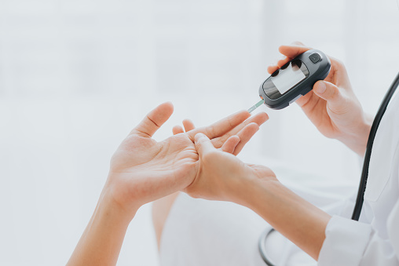
Controlando la diabetes
¡BIENVENIDOS!
Notes:
Bienvenidos! Nos da mucho gusto que hayan decido participar en este programa. Este es un programa que va a durar 6 meses y vamos a enviarle un video muy similar a este cada mes para ayudarle a controlar la diabetes. Esperamos que por estos próximos 6 meses ustedes puedan ver estos videos y puedan aplicar algunos de los consejos y también puedan contestar las llamadas que sus promotores de salud le harán semanalmente. Gracias y esperamos que le estos videos y las llamadas puedan ser de beneficio para prevenir la diabetes o controlarla si es que ya ha desarrollado esta condición.

Slide 2
Diabetes o en riesgo
¿Pero, qué es la diabetes?
Notes:
Para empezar, es importante entender lo que es la diabetes o lo que significa estar en riesgo de desarrollar esta condición. Cuando el doctor le anunció por primera vez de esta condición, puede que haya sido muy preocupante para usted. La manera mas fácil de aliviar estas preocupaciones es el educarse para poder entender cuales son los pasos que tenemos que tomar para prevenir complicaciones. Entonces, vamos a ver lo que sucede cuando hay exceso de azúcar o glucosa en la sangre.

Slide 3
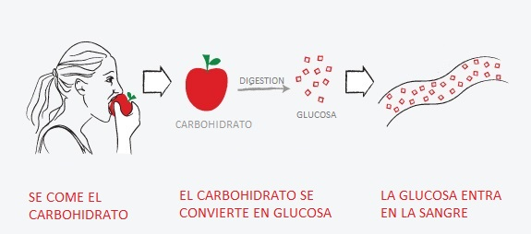
Notes:
Para empezar es importante entender que TODO, TODO lo que comemos se convierte en azúcar una vez que lo comemos. Esta azúcar también se le conoce como glucosa. Al comer una fruta, verdura o cualquier cosa, empieza el proceso de digestión y este proceso convierte lo que usted come en glucosa – la glucosa en si misma no es mala! En realidad es NECESARIA para que nuestro cuerpo funcione correctamente. Entonces - a los pocos minutos después de consumir algún alimento, esa transformación sucede y esa glucosa entra en la sangre. Recuerde – esto es igual para todos y es un proceso necesario.

Slide 4
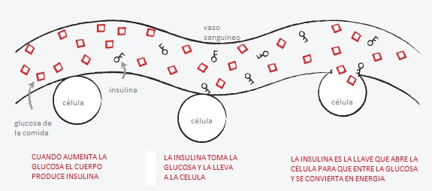
Notes:
Una vez que la glucosa entra en la sangre, su cuerpo comienza a producir insulina. En esta ilustración la insulina son esas llavecitas que usted puede ver entre la glucosa. El trabajo de esa insulina que su cuerpo produce es el de actuar como una llave apara abrir la célula y dejar que esa glucosa entre a sus células. Una vez que esas células obtienen la glucosa – la convierten en energía. Y le recuerdo – este proceso es muy necesario para su cuerpo y para que sus células puedan producir esa energía que necesitamos para funcionar efectivamente – para poder respirar, caminar, trabajar y todo lo que usted necesita hacer durante el día. Su corazón, sus ojos y cada órgano de su cuerpo depende de esa energía.

Slide 5
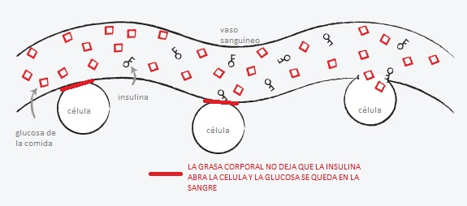
Notes:
Ahora que entendemos este proceso, pasamos a tratar de entender - ¿porque esa glucosa se queda en la sangre y no entra a las células? Hay varias razones, pero vamos a explicarle 2 de ellas. 1) estamos consumiendo mas glucosa de la que necesitamos. Y 2) la grasa corporal no deja que la insulina abra la célula y que la glucosa entre a convertirse en energía. Entonces lo que sucede es que esa glucosa que sobro y no logro entrar a las células, se queda en la sangre – a eso le llamamos exceso de azúcar o glucosa en la sangre. Si esas células no se pueden abrir por la llavecita de la insulina, entonces vienen los síntomas de la diabetes…

Slide 6
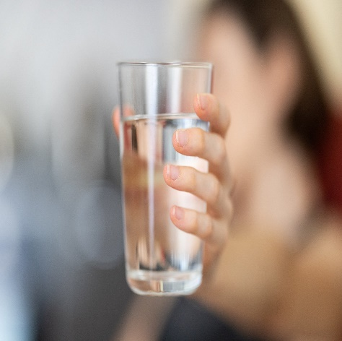
Y ES POR ESA RAZON QUE…….
CANSANCIO
IRRITABILIDAD
RESEQUEDAD DE BOCA
SED CONSTANTE
ORINAR CON FRECUENCIA
Porque no les está llegando energía a las células
La falta de energía hace que todo parezca mas difícil y tedioso
El cuerpo está agotando toda la energía y seca su boca
Esa falta de energía se demuestra con mucha sed para reponer la energía
Al satisfacer su sed, el cuerpo necesita deshacerse del exeso de agua
Notes:
Esa falta de energía que sentimos, a pesar de haber consumido alimentos, es la razón por la que….
Sufrimos de cansancio….por que no esta llegando la energía a las células
También sufrimos de irritabilidad – nos enojamos! Porque la falta de energía hace que todo parezca mas difícil y tedioso
También sufrimos de resequedad de boca – porque el cuerpo esta agotando toda la energía y seca su boca…
Esa resequedad de boca produce una sed constante – ya que el cuerpo esta usando todo lo que puede para reponer la energía.
Y al satisfacer la sed, necesitamos deshacernos del exceso de agua y orinamos frecuentemente.

Slide 7
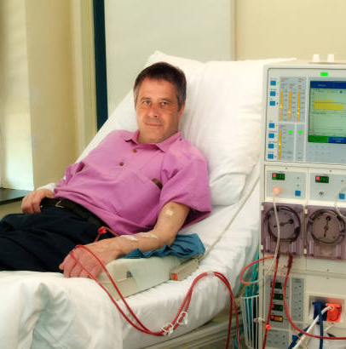
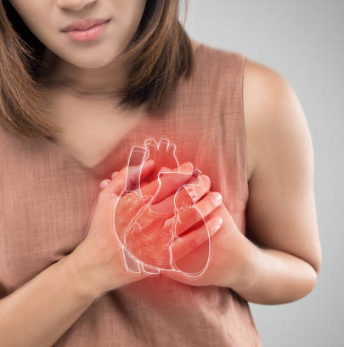
Y LO QUE PASA SI NO SE CUIDA…
DIALISIS
ATAQUE CARDIACO
PERDIDA DE LA VISTA
Notes:
¿Que sucede si no controlamos ese exceso de glucosa en la sangre? Si nuestro cuerpo esta en constante desbalance de energía, nuestros órganos vitales comienzan a sufrir – no dejan de trabajar de inmediato pero comienzan a deteriorarse poco a poco. Por ejemplo – los riñones comienzan a sufrir hasta que su funcionamiento ya no es el ideal y no hacen su trabajo. Entonces se comienza a depender de diálisis para ayudar a los riñones. O también n el caso del corazón – deja de funcionar de manera ideal y se va debilitando hasta no poder mas. También en otros órganos como sus ojos, dejan de funcionar correctamente hasta que se pierde poco a poco la vista. Y estos no se lo compartimos para espantarlo - se lo compartimos porque a diario estas complicaciones hacen que muchas personas sufra mucho – no solo usted….su familia también sufre con usted. Entonces - ¿Qué podemos hacer? Nuestra meta es ayudarle a que esto no suceda.

Slide 8
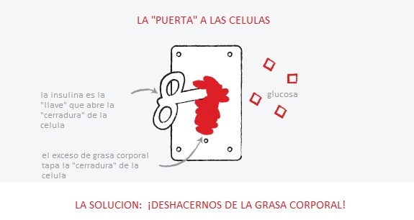
Notes:
¿Entonces como prevenimos o controlamos la diabetes? ¡Reduciendo nuestra grasa corporal! Recuerda que la insulina es la llave que abre la célula para dejar entrar la glucosa? Pues ese exceso de grasa corporal impide que esa llave funcione y abra esa célula….y recuerda lo que sucede cuando la insulina no puede abrir esa célula? La glucosa se queda en la sangre. Para prevenir o controlar la diabetes, TENEMOS que deshacernos de esa grasa corporal para ayudar a nuestro cuerpo a que funcione como debe. Pero es un círculo vicioso – no tenemos energía por que la célula no está recibiendo la glucosa para convertirla en energía, pero esa glucosa no va a poder convertirse en energía hasta que esa grasa corporal se reduzca, y entonces nos quedamos en la necesidad de hacer un esfuerzo de movernos, de caminar, de hacer actividad física……pero también de igual importancia: de reducir nuestro consumo de alimentos no nutritivos.

Slide 9
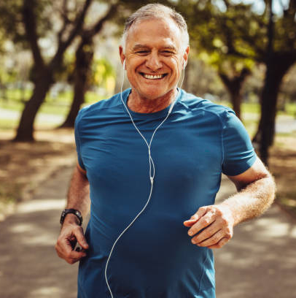
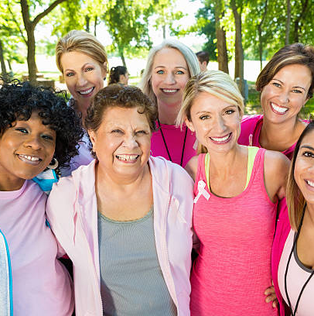
¿Quienes están en riesgo de desarrollar diabetes tipo 2?
Tiene sobrepeso
Tiene 45 años o más
Padres/Hermanos
Actividad Física
Raza y Etnia
Su grasa coporal dificulta la entrada de la glucosa de la comida a la celula
Conforme pasan los años, las posibilidades aumentan
Si uno de sus padres o uno de sus hermanos o hermanas tiene diabetes tipo 2
Si hace actividad física menos de 3 veces a la semana
Si usted as afroamericano, hispano o latino, indoamericano o native de Alaska
Notes:
¿Quienes desarrollan o están riesgo de desarrollar diabetes tipo 2?
Pues por las razones que ya hemos estado repasando la mas importante es la de la grasa corporal. Ya que su grasa corporal es la que dificulta la entrada de la glucosa a la célula
También aquellas personas mayores de 45 años están en riesgo.
Otra razón es nuestra genética. Si alguno de sus padres o sus hermanos ha desarrollado diabetes tipo 2, usted tiene muchas posibilidades de desarrollarla también.
Otra razón es la falta de actividad física. Si somos personas que no hacemos actividad física de manera constante - o sea 5 veces a la semana por lo menos por 30 minutos haciendo un esfuerzo que haga que su corazón palpite mas rápido – como regla general le compartimos que si usted camina y puede sostener una conversación al hacerlo, no está haciendo suficiente esfuerzo y tiene que apresurar el paso.
El ultimo de estos factores de riesgo es el hecho de que somos Hispanos. El Centro para el Control y Prevención de Enfermedades publica que aquellos que somos latinos mayores de 45 años tenemos un 50% de probabilidades de desarrollar diabetes.

Slide 10
¡¡¡ Pero me siento bien !!!
Notes:
Muchos pacientes nos dicen, pero es que yo me siento muy bien!! Y puede que sea así, pero déjeme compartirle que muchas veces el deterioro de nuestro cuerpo y de nuestra salud es MUY lento! O sea que vamos empeorando y desgastándonos poco a poco y en ese proceso de desgaste, no sentimos la diferencia. Cuando el deterioro es tan lento – nos vamos acostumbrando a sentirnos como nos sentimos y pensamos que estamos bien. Sin embargo el deterioro continua y llegan las consecuencias.

Slide 11
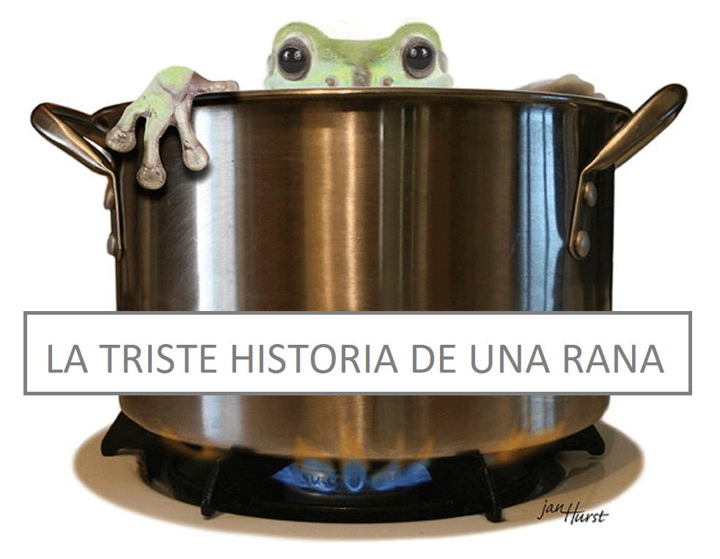
Notes:
Para ilustrar ese deterioro lento pero igual de dañino, le compartiré la historia de una rana. Usted sabe que pasa si usted pone una olla a hervir y luego arroja una rana a esa agua hirviendo???

Slide 12
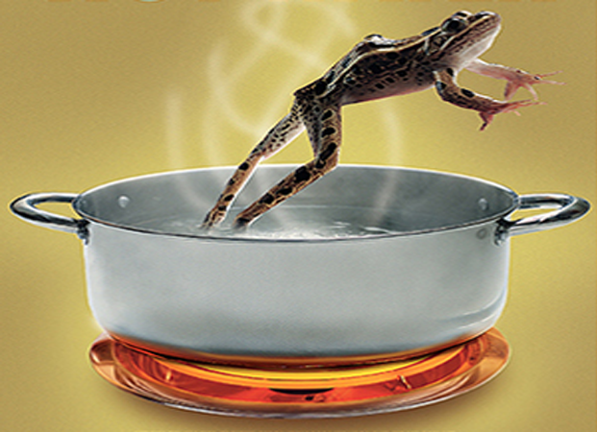
Notes:
Pues donde esa rana toque el agua – va a saltar de inmediato!! Siente el cambio repentino de temperatura y salta para salvar su vida. Pero usted sabe que sucede si la pone en una olla de agua templada? Si esa misma rana, usted la pone en agua agradable, y luego prende la lumbre de esa estufa y calienta esa agua poco a poco….

Slide 13
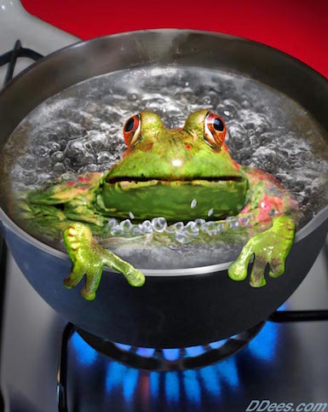
Notes:
La rana se va a quedar ahí….disfrutando de su agua tibiecita. Sin embargo va a llegar el momento con esa lumbre, que el agua hierva también! Pero como el cambio de temperatura va a ser poco a poquito, esa rana no va a notar la diferencia. No tiene la capacidad de notarla. En unos minutos, usted verá que aun que el agua está hirviendo, la rana no va a saltar porque no siente la diferencia. Se va a cocer poco a poco y va a morir, por que no notó la diferencia, aunque su cuerpo igual sufrió la consecuencia del agua hirviendo.
Nos pasa igual a nosotros……no sentimos esa acumulación de glucosa en la sangre….nos acostumbramos a que vaya subiendo el riesgo poco a poco sin que lo notemos. Sin embargo el daño a sus órganos sigue sucediendo y solo lo sentimos cuando es demasiado tarde y llega ese ataque cardiaco o cuando perdemos la vista.

Slide 14
¿COMO SE SI TENGO DIABETES O QUE TAN CERCA ESTOY DE DESARROLLAR DIABETES?
Notes:
¿Entonces como podemos saber si estamos desarrollando diabetes si no la podemos sentir? Pues si somos personas relativamente sana, y responsable, nosotros debemos hacernos una revisión medica cada año. Ahí los doctores hacen varios exámenes para detector si hay alguna enfermedad que se esté empezando a desarrollar. Uno de esos exámenes que nos hacen es el de el A1c. Quizá su doctor ya le haya hablado de este examen o quizá usted nunca haya escuchado de el. Pero lo importante de este examen es entender cual es nuestro numero de A1c y que significa.
El A1c es un promedio de glucosa en la sangre. Este promedio nos indica cual ha sido nuestro nivel de glucosa en los últimos 3 meses. No se hace en ayunas por que es un promedio – y no afecta lo que hayamos desayunado el día del examen – sino lo que hemos ido desayunando por los últimos 3 meses. Si nuestro numero está en 5.7 o mas arriba - estamos en riesgo de desarrollar diabetes – tenemos la posibilidad de hacer cambios de vida, de alimentación y de actividad física PERMANENTES y no llegar a desarrollar la condición. Pero cuando llegamos a 6.5 o mas – entonces se nos diagnostica diabetes.

Slide 15
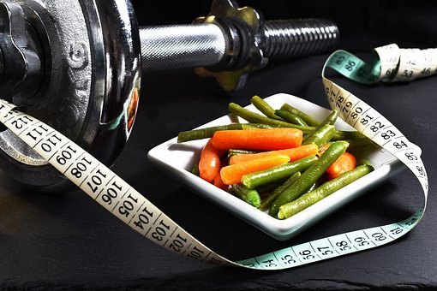
¿CUAL ES LA META DE CONTROL SI YA TENGO DIABETES?
MENOR DE 65 AÑOS
7.0
65 AÑOS O MAYOR
7.5
Notes:
Eso no quiere decir que nos damos por vencidos. Igual debemos hacer cambios de vida, de alimentación y de actividad física PERMANENTES para poder controlar la condición pero en caso de las personas con 6.5 o mas – usualmente también se incluyen medicamentos para ayudar a bajar el nivel de glucosa mientras el paciente comienza sus cambios.
Cuando una persona ya ha sido diagnosticada con diabetes, y tiene su medicamento y hace sus cambios permanentes de hábitos, es mas fácil llegar a estar en una categoría de diabetes controlada. Este numero es de 7.0 o menos para personas menores de 65 años y de 7.5 para personas 65 años o mayores. Estar por debajo de este numero de 7.0 es crucial para proteger nuestros órganos vitales y nuestra calidad de vida. ES IMPORTATNTISIMO también para poder reducir los riesgos de los que hablamos antes como la diálisis, ataque cardiaco, y perdida de vista entre muchos otros que pueden desarrollarse.

Slide 16
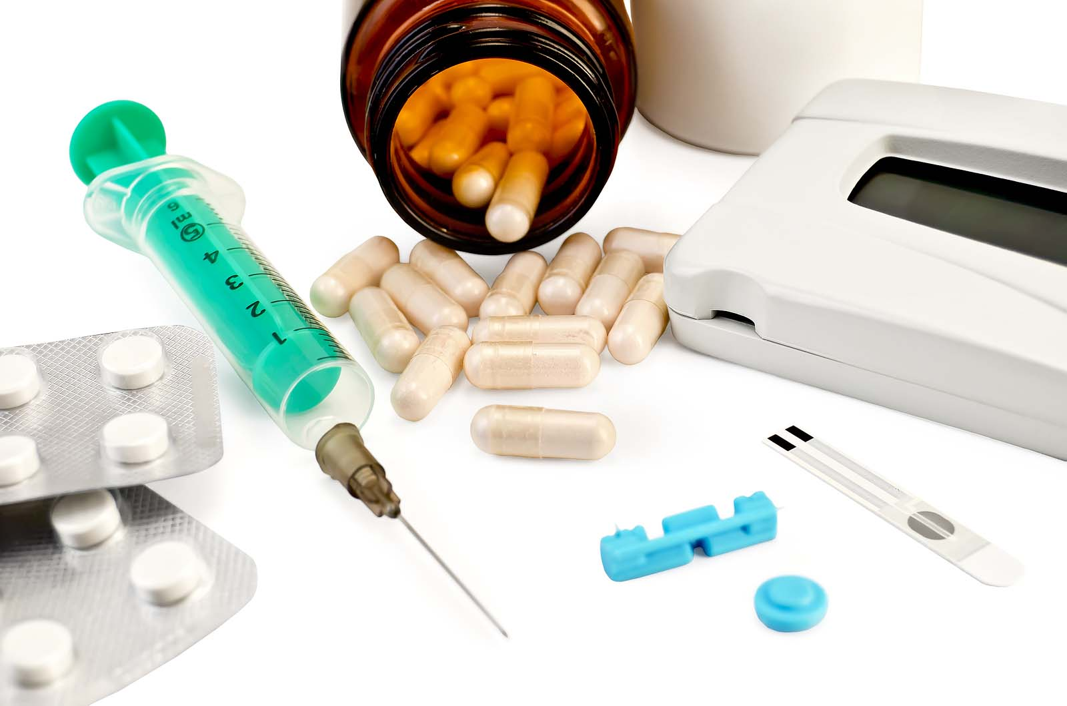
MEDICINAS
¡son MUY importantes!
Notes:
En este caso de ya haber desarrollado la condición de la diabetes, nuestros medicamentos se convierten en algo VITAL e importantísimo. Estos son los que nos van a ayudar a bajar ese numero de a1c, y a protegernos, pero es importante no olvidar que son solo una ayuda para bajar ese numero – no para solucionar la condición. DEBEMOS hacer cambios en nuestros hábitos si queremos evitar consecuencias trágicas. Si usted tiene dificultad entendiendo sus dosis, consiguiendo sus medicamentos o tiene cualquier pregunta, puede hablar con su promotor de salud y nosotros con gusto le ayudaremos a que estos hábitos de tomar regularmente los medicamentos.

Slide 17
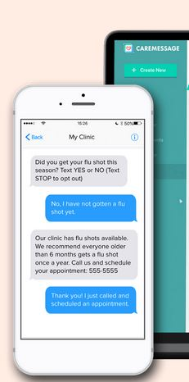
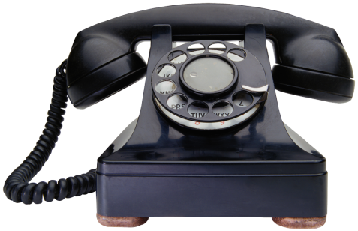
Estamos aquí para ayudarle
Le estaremos llamando semanalmente
Notes:
Hablando de sus promotores de salud!! Para este momento su promotor de salud ya se ha comunicado con usted y le ha comenzado a ayudar con cualquier pregunta que usted pueda tener. Cada uno de nosotros hemos sido certificados por el estado de Texas para ayudar a cuidar de su salud. No somos médicos ni estamos legalmente autorizados a brindar consejos médicos, pero si hemos sido entrenados en varios temas incluyendo la diabetes y también nos comunicamos semanalmente con los doctores de la clínica y nuestra doctora supervisora para comunicarle todo lo que usted pregunta y para que nos den instrucciones de como apoyarle y aconsejarle. El tener un promotor de salud lo conecta a usted directamente para que su doctor tenga la información mas actualizada y puedan ayudarle mas efectivamente a prevenir o a controlar la diabetes. Durante mas de 5 años de ayudar a pacientes en este tipo de proyectos, hemos comprobado que una persona que está en comunicación con un promotor de salud, mejora su salud en la mayoría de los casos.

Slide 18
Es una carrera larga
Necesitará apoyo
Notes:
La prevención y el control de la diabetes no es algo que sucede de la noche a la mañana. No es algo que se soluciona con solo una pastilla o una inyección. Es un proceso de cambiar nuestros hábitos, nuestras costumbres, y hasta nuestros gustos con el fin de tener una mejor calidad de vida. Nuestra vida es una Carrera larga – si siempre se hace la jornada mas fácil cuando tenemos un equipo que nos apoya, que esta de nuestro lado y que nos anima a seguir intentando.

Slide 19
Ayuda Médica
Notes:
Nosotros estamos aquí para conseguir las respuestas que usted necesita ya sea que se relacione a preguntas medicas…..

Slide 20
Ayuda Social/Práctica
Notes:
O a preguntas de como vencer los obstáculos que nos impiden implementar esos hábitos que necesitamos establecer – ya sea de alimentación, actividad física.....e inclusive para preguntas mas allá….

Slide 21
Ayuda Moral/Espiritual
Notes:
Como obstáculos que no nos permiten avanzar que son mas de nuestra vida spiritual. Estamos aquí para apoyarle en su plan de prevención o de control de diabetes, pero también para en escucharle y apoyarle en oración,

Slide 22
CONFIDENCIALIDAD
Respetando la confianza que nos brindan
Notes:
Y queremos que esté completamente Seguro que siempre respetaremos la confianza que usted nos brinda. Nuestra meta es ayudarle a lograr SUS metas.

Slide 23
Gracias por participar
Notes:
Le agradecemos por participar en este programa y estamos muy contentos de saber que podremos estar aquí para ayudarle. No olvide que tiene ayuda con solo hacer una llamada. Si aún no se ha logrado comunicar con su promotor de salud, por favor no dude en enviar un texto por el mismo mensaje de CareMessage por el que recibió este video, para que lo comuniquen con su promotor. Hasta la próxima y que Dios le bendiga grandemente.

Slide 24
Referencias
- American Diabetes Association (2022). Standards of Medical Care in Diabetes. Vol 45 (Supplement 1). Last accessed Sept 15, 2022. https://diabetesjournals.org/care/issue/45/Supplement_1
- Banday, M. Z., Sameer, A. S., & Nissar, S. (2020). Pathophysiology of diabetes: An overview. Avicenna journal of medicine, 10(4), 174–188.
- Hispanic/Latino Americans and type 2 diabetes. (2022, April 4). Centers for Disease Control and Prevention. Last accessed September 15, 2022. https://www.cdc.gov/diabetes/library/features/hispanic-diabetes.html
- Ismail, L., Materwala, H., & Al Kaabi, J. (2021). Association of risk factors with type 2 diabetes: A systematic review. Computational and structural biotechnology journal, 19, 1759–1785.
- Marín-Peñalver, J. J., Martín-Timón, I., Sevillano-Collantes, C., & Del Cañizo-Gómez, F. J. (2016). Update on the treatment of type 2 diabetes mellitus. World journal of diabetes, 7(17), 354–395.

Slide 25
¡BIENVENIDOS!
Controlando la Diabetes con Medicamento
Segundo Mes
Notes:
Bienvenidos a nuestra segunda clase de prevención y manejo de diabetes! Este es la segunda clase que estaremos teniendo y en este segundo mes estaremos hablando de como controlar la diabetes usando los medicamentos que su doctor le ha recetado.

Slide 26
¿HaciendoCambios?
Notes:
Esperamos que la información del mes pasado les haya ayudado! Esperamos que hayan podido analizar sus situaciones personales y hayan podido identificar algunos cambios que puedan empezar a hacer en sus vidas. Hemos hablado con muchos de ustedes y nos alegramos de que estén comenzando a hacer cambios de malos hábitos estableciendo metas logrables y medibles. Si aún no tiene una meta específica y medible, hable con su promotor de salud y le ayudarán a organizar una meta que sea lograble para usted y que le ayude a mejorar sus hábitos de actividad física y nutrición. Una de las cosas que iremos animándole a cambiar es la manera en que revisa su glucosa. Si usted ya ha sido diagnosticado con diabetes, una de las cosas que le hemos provisto gratuitamente es un glucómetro y las tiritas necesarias para revisarse la glucosa. Si no lo tiene todavía y ES DIABETICO, por favor comuníquese con su Promotor de Salud para poder entregarle uno lo mas pronto posible. Si ya lo tiene, USELO! Su promotor le estará explicando que una de las cosas que debe hacer es revisar la glucosa durante diferentes horarios. Mantenga notas de esos números y en que horario se hizo la prueba. Esos números le ayudan a su doctor para saber si hay cambios que se tengan que hacer en sus medicamentos. Recuerde que estamos dispuestos a ayudarles, solo llámenos y con gusto le atenderemos.

Slide 27
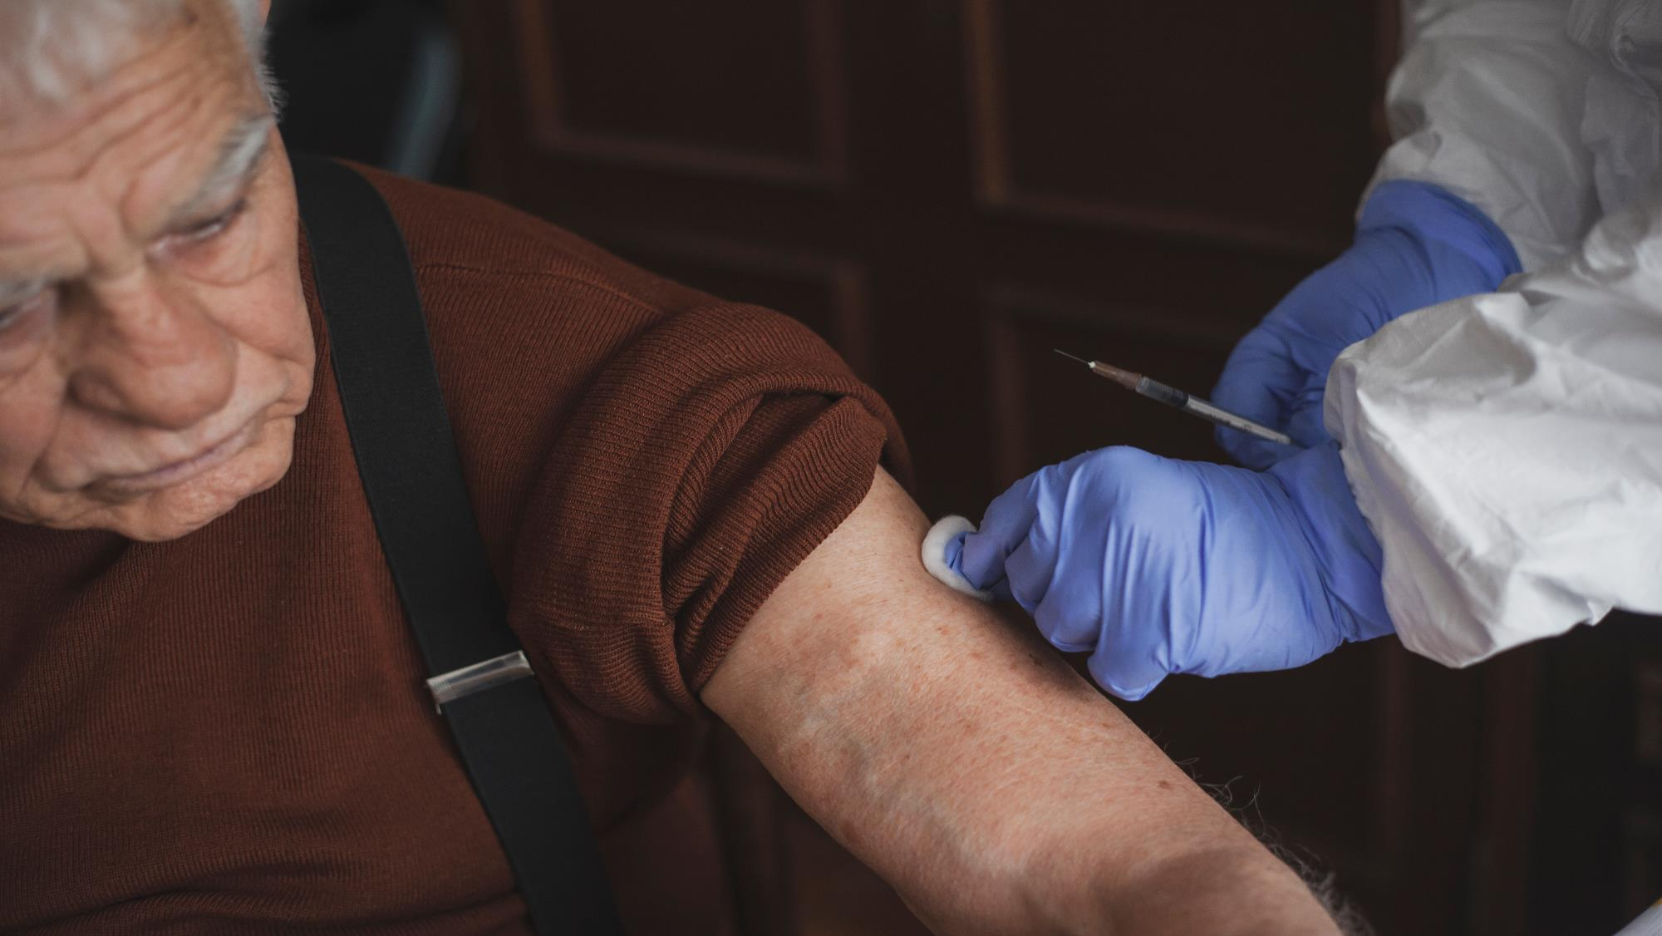
Exámenes de Sangre y Orina
Anemia
B12
Colesterol
Tiroides
Hígado
Riñones
Notes:
Este mes le estarán llamando para hacer exámenes médicos que son necesarios para asegurarnos de que todos sus órganos están funcionando correctamente y para saber si esos órganos necesitan funcionando correctamente y necesitan protección. Algunos de ustedes ya los han hecho y otros serán contactados pronto. Estos exámenes nos ayudan a saber si usted sufre de alguna deficiencia común a las personas diabéticas y en riesgo de diabetes como la ANEMIA, baja vitamina B12, COLESTEROL ELEVADO, PROBLEMAS DE TIROIDES, PROBLEMAS DE HIGADO O RIÑONES. Si en estos exámenes se detectan algo fuera de lo normal, el doctor le hará saber y con esa información le podremos ayudar a tomar pasos que lo lleven a buenos hábitos nuevos para que su cuerpo pueda funcionar mas normalmente.

Slide 28
Diabetes
Controlar la diabetes no es fácil
Notes:
Estos exámenes son necesarios porque como ya hemos explicado, controlar la diabetes no es fácil. NO se controla de la noche a la mañana, se logra poco a poco, haciendo cambios pequeños …. pero permanentes. Siempre que hablamos de cambios, es necesario que entendamos que no es conveniente que nuestra meta sea algo general como: “comer mejor”. ¿Por qué cree que esta meta no es muy Buena? Porque aun que es una frase que resume lo que queremos hacer, debemos entender que la mayoría de nosotros no tenemos una idea correcta de lo que es comer mejor. En nuestra Sociedad y en los países de donde venimos, no nos enseñaron cómo debemos comer para estar sanos. De hecho crecimos con malísimos hábitos como el de “terminarnos todo lo que está en nuestro plato”, o con la idea de que comer bien significa comer mucho. Pero estas son ideas que nos llevan al sobrepeso o la alimentación desbalanceada. El comer con actitud correcta e ideas sanas, puede cambiar su vida. Pero el establecer metas concretas y exactas es lo que nos ayuda a movernos en esa dirección de mejores hábitos.

Slide 29
¿CUAL ES LA META?
MENOR DE 65 AÑOS
7.0
65 AÑOS O MAYOR
7.5
Notes:
Recuerde que:
1) Si usted sufre de sobrepeso, o tiene un a1c arriba de 5.7, usted está en riesgo de desarrollar diabetes.
2) Si alguna vez en su vida ha tenido un a1c de 6.5 o mas – usted ya ha sido diagnosticado con diabetes
3) Una persona diabética con a1c debajo de 7.0 (o debajo de 7.5 si es mayor de 65 años) se considera diabético controlado.
4) Pero si usted tiene su a1c en mas 7.0 (o mas de 7.5 si es mayor de 65 años), usted sufre de diabetes descontrolada.
¿Como Podemos saber si estamos mejorando o empeorando? Haciéndose pruebas de glucosa en casa frecuentemente. Estos números le dan a su doctor y a usted una muy buena idea de si va mejorando o empeorando ANTES que vuelva a hacerse la prueba del a1c (que es regularmente cada 3 meses).

Slide 30
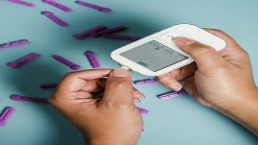
AYUNAS:
80-100
EN LA TARDE/NOCHE ANTES DE COMER:
80-150
DOS HORAS DESPUES DE COMER:
80-200
Notes:
Recuerde también que los horarios ideales para revisarse la glucosa son 3 y que los 3 son necesarios para determinar si su diabetes está siendo controlada adecuadamente.
1) La primera es en ayunas (esta es la que mas comúnmente uno piensa cuando nos hablan de revisarnos en casa). Estos números están en normal si están entre 80-100. Arriba de 100 es alto.
2) La segunda es en la tarde o noche antes de comer o cenar. Si estos números están entre 80 y 150, están en lo normal. Si pasan de 150, están altos.
3) La tercera es dos horas después de cualquier comida (desayuno, comida o cena). Si estos números están entre 80 y 200, están en lo normal. Si pasan de 200, están altos.
Recuerde hacer estos examines en diferentes horarios – no siempre en ayunas, no siempre antes de comidas y no siempre 2 horas después de comer. El tener estos datos variados le ayudara a su doctor a detectar necesidades de medicamentos solo en la mañana o solo en la noche, o lo que mejor se vaya a acoplar a su cuerpo y necesidades. No todos nuestros cuerpos reaccionan de la misma manera.

Slide 31
¡CUIDEMONOS DE LO QUE COMEMOS!
¡ESTO ES MUY IMPORTANTE!
Notes:
Empezar a tener mas cuidado de comer cosas que no nos dañan es MUY importante, cambiar a cosas nutritivas y comer cosas con MENOS azúcar, MENOS grasosas, MENOS procesadas, pero sobre todo comer MENOS. Debemos aprender cuanto es lo que debemos comer y estaremos compartiendo mas de ese tema el próximo mes, pero por lo pronto empecemos a comer mas verduras, y menos de todo lo demás que no es sano. Esto nos llevará a poder controlar con mas facilidad el peso.

Slide 32
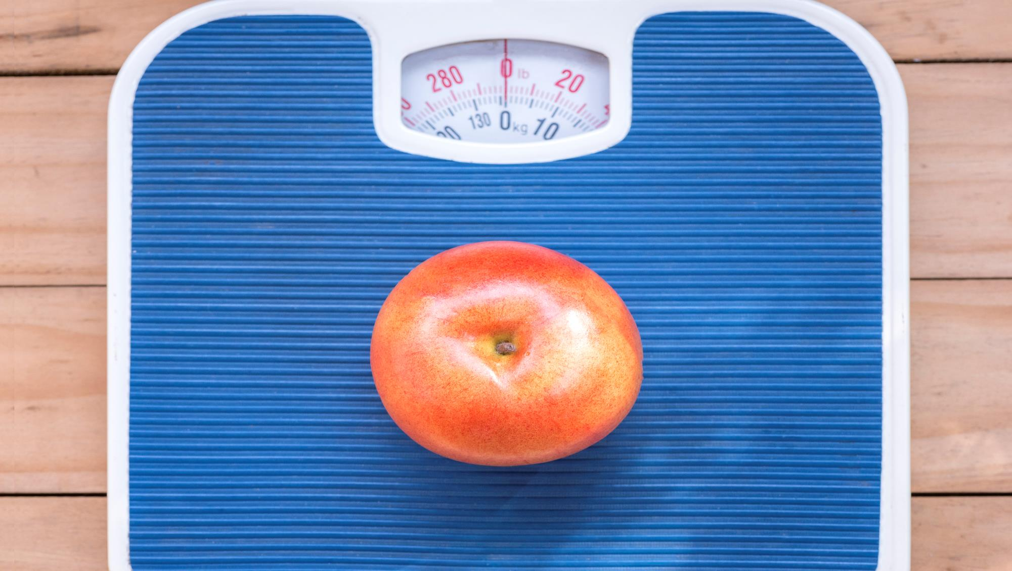
Controlar su peso es importante
Notes:
La meta para la mayoría de nosotros es perder peso – porque esta pérdida de grasa corporal es lo que ayuda a que la insulina haga su trabajo de abrir la célula para que el azúcar pueda entrar y para que no se quede en la sangre. Si no entiende este concepto, sienta la libertad de volver a ver el powerpoint/video del primer mes – siempre es bueno repasar esto para que podamos con la repetición poder entenderlo mejor.
Entonces controlar y bajar el peso es el paso numero uno. Eso ayuda a evitar que si usted está en riesgo – llegue a desarrollar diabetes, pero también en caso de ya haber desarrollado la diabetes – le ayuda a que poco a poco dependa menos de los medicamentos y llegue a tener un funcionamiento mejor en su cuerpo con todos su órganos.
A veces decimos: “pero no puedo perder el peso – es muy difícil para mi”, pero lo peor que podemos hacer es darnos por vencidos – tenemos que hacer el esfuerzo. La perdida de peso es afectada por muchas cosas, entre ellas: que tanto tiempo ha tenido diabetes, el peso en el que usted se encuentra, su edad y hasta el hecho de si es mujer o hombre. ¡Animo! Aprenda a comer saludablemente, verá que los nuevos hábitos no tienen que ser drásticos, pero si deben ser permanentes.

Slide 33
Tomar sus medicinas es importante
Notes:
Tomar sus medicinas es importante. Ya sea que esas medicinas sean para diabetes o colesterol o presión alta o cualquier otra condición, esas medicinas se las ha recetado su doctor después de estudios médicos de sangre y después de evaluar como mejor proteger su cuerpo. Su doctor ha estudiado cuidadosamente estas condiciones medicas y tiene experiencia de que funciona para una persona que sufre de estas condiciones y muchas otras. Usted se ha tomado el tiempo de hablar con su doctor y explicarle todas las cosas que le preocupan de su salud, y al evaluar todos estos datos, su doctor ha logrado determinar un plan para ayudarle a que su cuerpo funcione lo mejor posible. Sin embargo, a veces llegamos a casa confundidos porque no entendemos todo lo que nuestro doctor nos recomendó. El estar con el doctor y decir que si entendimos todo lo que nos dijo es muy común y muchos lo hacemos, y después no sabemos a quien preguntar. Para eso estamos sus promotores de salud. No somos doctores ni expertos en medicina, pero si tenemos entrenamiento para ayudarle a entender para que son sus medicamentos y para aclarar todas esas preguntas en las que no pensamos hasta que ya estamos en casa.
Tenemos que entender que cada cuerpo reacciona distinto a los medicamentos, por eso es necesario evaluar como nos afecta cada medicamento y compartir esa información con su doctor. Si tiene preguntas nunca dude de apuntarlas y llevar esa lista a su próxima cita, o llamar a su promotor y pedir mas información sobre sus medicamentos. En este video nos enfocaremos en los medicamentos sobre la diabetes, pero mucha de la información le servirá para CUALQUIER medicina que se le haya recetado.
Entonces con esto vamos a aprender de 5 razones por las cuales no tomamos los medicamentos:

Slide 34
¡ Pero me siento bien !
Notes:
Razón #1: ¡No me siento mal! Aunque no me tome el medicamento me siento muy bien!!

Slide 35
¡LA TRISTE HISTORIA DE UNA RANA!
Notes:
Pero no se olvide de la ranita que se sentía muy bien hasta que poco a poco se fue cociendo porque nunca sintió el peligro. El daño va siendo gradual y no lo sentimos hasta que es demasiado tarde.

Slide 36
Notes:
Recuerde que cada vez que su azúcar sube demasiado, daña sus arterias y entre mas alto y por mas tiempo esté alta esa azúcar, mas es el daño. Esa azúcar extra no tiene a donde irse y permanece en su sangre. Eso daña sus órganos vitales. Así que aunque no haga un cambio perfecto, el solo empezar poco a poco a hacer cambios permanentes, ayudará con sus niveles de azúcar. ¡Tomemos acción para prevenir ese daño!

Slide 37
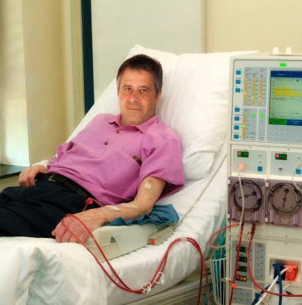
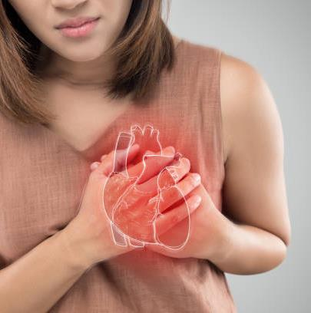
Y QUE PASA SI NO SE CUIDA…
ATAQUE
CARDIACO
PÉRDIDA
DE LA VISTA
DIÁLISIS
Notes:
Recuerde que esos daños son muchas veces irreversibles y las consecuencias llegan cuando menos lo esperamos…..No espere hasta llegar a este punto. La prevención y el control de la diabetes es cosa que debemos tomar con seriedad.

Slide 38
Notes:
Nuestra meta es que tenga una vida mas larga, pero con buena calidad. No podemos volver a atrás y cambiar nuestro pasado, pero SI PODEMOS hacer de nuestro future algo mas sano para poder disfrutar y cuidar de nuestras familias.

Slide 39
¿Pero los efectos secundarios?
Notes:
Razón #2….¡Tomar medicamentos me da miedo! ¡Los efectos secundarios me asustan!
Es importante saber sobre los efectos secundarios de cada uno de sus medicamentos, ignorarlo puede causar problemas serios! Los efectos secundarios de cada medicamento son reales, pero debemos entender que estos efectos secundarios pueden ser controlados y en algunos casos eliminados con ajustes. Cuando su doctor le recetó estos medicamentos, le hizo examines médicos que le ayudaron a determinar que usted NECESITA estos medicamentos – el riesgo de estos efectos secundarios son no muy frecuentes……y si compara, el riesgo del daño de sus órganos vitales si no los toma es una consecuencia SEGURA.

Slide 40
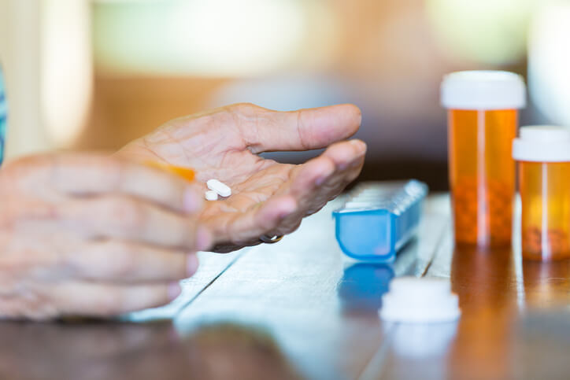
Metformina
“G’s”
Glyburide, Glimipiride
Insulina
Notes:
Conozca sus medicamentos – conozca los efectos secundarios, informe a su doctor de inmediato si experimenta algo inusual, y tome control de su salud. Los tres medicamentos mas comunes son Metformina, los medicamentos que les llamaremos “G” como glyburide, glimipiride, glipizice, y la insulina. Su doctor sabe de los efectos secundarios de estos medicamentos y su promotor de salud ha sido informado de ellos para poderle ayudar a determinar maneras de evitar estos efectos secundarios, pero también a informar al doctor en caso de que alguno de estos efectos requiera un ajuste de medicamento. Llámenos, estamos listos para ayudarle.

Slide 41
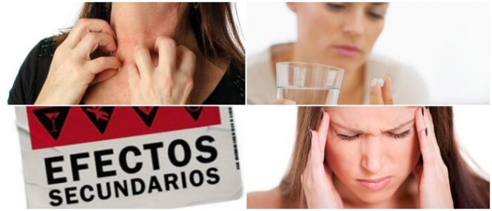
Balance
Notes:
En cuanto a los efectos secundarios…..hay que poner en una balanza dos cosas: mi salud o mis miedos. A veces arriesgamos nuestra salud no tomando los medicamentos, por la posibilidad de un efecto que puede que ni siquiera suceda. Sin embargo, saber el efecto secundario de sus medicamentos nos ayuda a que usted pueda detectar este efecto y le informe al doctor, para que el le cambie de medicamento. La probabilidad de estos efectos son 2 a 3 personas de cada 100 – pero los beneficios que estos medicamentos le van a proveer son de MUCHO valor para su calidad de vida.

Slide 42
¡Se me olvida!
Notes:
Razón #3: Se me olvida tomarlos!!
A todos nos es difícil comenzar un nuevo hábito. Y el acostumbrarse a tomar sus medicamentos es un habito que requiere planeación y disciplina. Si se nos olvida tomar los medicamentos, cambiemos donde los ponemos – piense en cosas que hace todos los días sin falta – lavarse la cara, lavarse los dientes, empacar su desayuno, cargar su celular! Quizá sea bueno mover los medicamentos a estas áreas donde hacemos algo todos los días. Trate diferentes maneras – hasta que encuentre cual es la que funciona mejor para usted. Ponga alarmas en su celular, ponga una nota en el espejo o refrigerador, hasta que se vuelva un hábito tomar sus medicamentos.

Slide 43
Ayuda Social/Práctica
Notes:
Si necesita mas ideas o tiene situaciones específicas, hable con su promotor de salud. Juntos podemos llegar a encontrar la solución a su situación. Los promotores de salud estamos aquí para ayudarle a romper esas barreras que no le permiten controlar su salud.

Slide 44
¡Me siento peor!
Notes:
Razón #4 : ¡Cuando me tomo los medicamentos me siento peor! ¿Alguna vez ha cargado pesas de esas que se amarran a los pies? Camina con ese peso por un buen rato y luego se quita ese peso…..recuerda lo que sucede cuando se quita ese peso? Se siente raro caminando!! Siente que cada paso es mas ligero, pero igual se siente muy raro.
A veces nos pasa lo mismo con nuestra salud. Estamos TAN acostumbrados a tener ciertos malestares en nuestro cuerpo, que ya se nos hicieron normales y cuando sentimos un cambio – o una mejoría – puede que sintamos que algo está raro. Dele tiempo a su cuerpo a acostumbrarse a los cambios. Cuando su cuerpo siempre ha estado con azúcar en los 200s, se sentirá “raro” estar en lo normal. Pero créanos, su cuerpo y sus órganos vitales se lo agradecerán.

Slide 45
¡Díganos!
Notes:
Sin embargo, dígale a su doctor sobre esos cambios que experimente. Su doctor nunca sabrá lo que usted está sintiendo a menos que usted se lo diga. Con su ayuda, su doctor podrá determinar si hay que hacer cambios. Y si experimenta algún cambio o no se siente bien. Llame a su promotor de salud y se lo haremos saber su doctor.

Slide 46
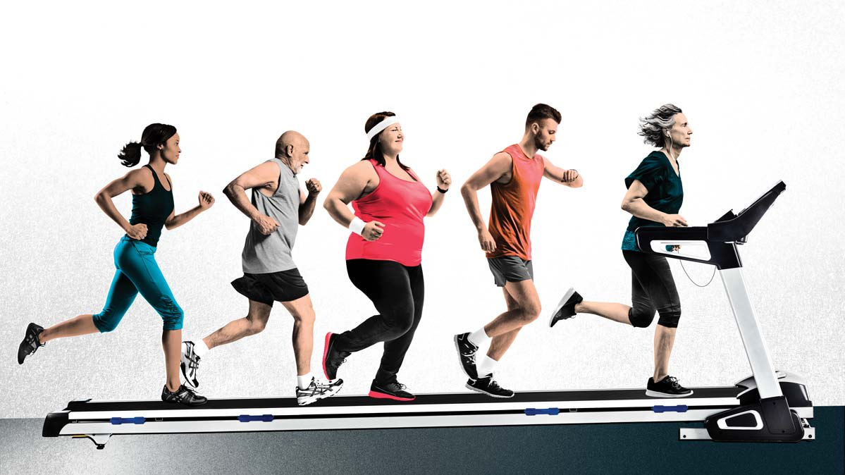
¡Ya no necesito los medicamentos!
Notes:
Razón #5: Estoy haciendo ejercicio y comiendo mejor y ya no necesito los medicamentos! Muchas veces queremos hacer cambios y comenzamos a perder peso y decidimos que ya no es necesario el medicamento. ¡Pero tenga mucho cuidado! Parar de tomar medicamentos sin consultar a su doctor puede empeorar su salud.

Slide 47
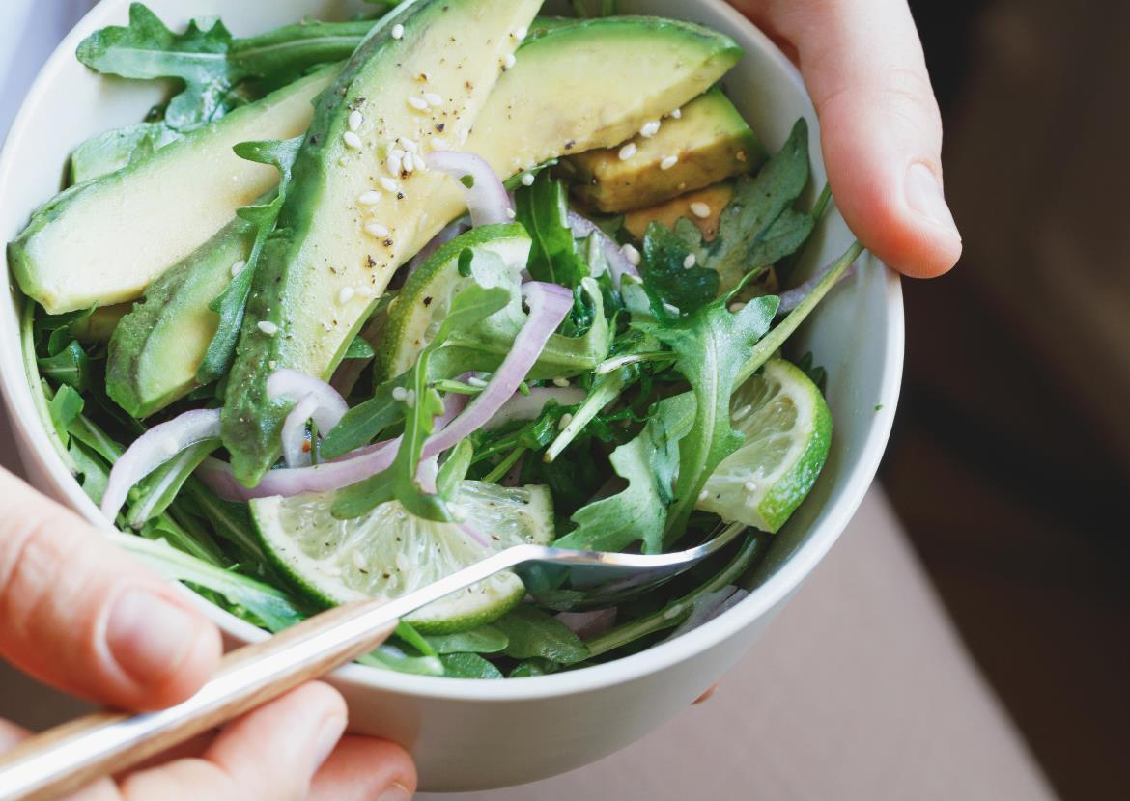
¡FELICIDADES!……PERO…
Notes:
Lo animamos a hacer ejercicio, perder peso y comer mejor – pero recuerde que son esos cambios y el medicamento en conjunto lo que está ayudándole a sentirse mejor. Si usted hace suficientes cambios, su doctor comenzará a hacer cambios en su medicamento, pero esa es una evaluación que debe hacer solo su doctor. No interrumpa su mejoramiento: siga tomando su medicamento – y si ve que su azúcar esta bajando mucho, hable con su promotor de salud. Lo reportaremos a su doctor y se harán los cambios necesarios de la manera correcta.

Slide 48
Entonces….tomemos acción
¡No permita
que su
cuerpo se
deteriore mas!
Notes:
Entonces – tome acción – tome sus medicamentos aunque:
sienta que no los necesita por que se siente bien, luego
ponga en una balanza los beneficios y los efectos secundarios
Desarrolle una rutina para que no se olvide de sus medicamentos
Y si se siente mal, díganos para hablar con el doctor
Y siga hacienda cambios y reportando sus números de glucosa para que su doctor evalúe cuando puede reducir sus medicamentos.

Slide 49
Avísenos si tiene preguntas!
Notes:
Si tiene dudas de que medicamentos tomar y cuales son sus dosis correctas, por favor avise a su promotor o llame a su doctor. Para pedir que vuelvan a surtir su medicamento , llame a su farmacia. Si ya no le pueden surtir el medicamento, deje un mensaje con su doctor con el nombre del medicamento que necesita. Si no recibe una llamada en 2 días, avísele a su promotor de salud para ayudarle. Es muy importante que tome sus medicamentos y que tenga una idea clara de como tomarlos.

Slide 50
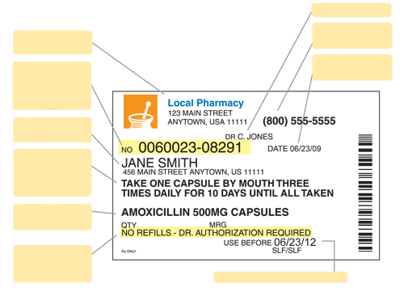
Nombre de Doctor
Dirección de su farmacia
Teléfono de la farmacia
Numero de receta – farmacia usa este numero para identificar su medicamento
Dia que surtió el medicamento
Dueño de este medicamento
Instrucciones de cuanto medicamento y cuantas veces al día tomarlo
Nombre y potencia del medicamento
Numero de veces que puede volver a surtir este medicamento
Fecha de caducidad del medicamento
Notes:
Esta es una etiqueta de medicamento con todas los datos explicados. Aprenda lo que significa cada dato.
En su etiqueta podrá ver:
El nombre de su doctor
La dirección de su farmacia
El numero de teléfono de su farmacia
El numero de receta – con el que podrá resurtir su medicamento
La fecha en la que surtió su medicamento
Su nombre para que pueda identificar su medicamento de otros en su hogar
Las instrucciones de cuanto medicamento y cuantas veces al día se tiene que tomar este medicamento
La potencia de su medicamento
El numero de veces que le quedan para resurtir este medicamento
Y la fecha de caducidad de este medicamento
Cabe mencionar un par de cosas:
#1 Siempre esté pendiente de que no se acabe su medicamento – llame a resurtirlo con tiempo – de esa manera, si hay problemas, se pueden solucionar antes de que se acabe el que tiene en casa.
#2 Asegúrese que entiende bien cuanto medicamento y cada cuando lo debe tomar – si tiene dudas llame a su promotor de salud

Slide 51
Pastillas: $4 por mes o $10 por 3 meses
Walmart
CVS
Kroger
GOODRX.com
Notes:
Si tiene problemas para pagar su medicamento le recordamos que la mayoría de los medicamentos de diabetes que se recetan, entran dentro de los planes de $4 al mes en estas farmacias. Para aquellos otros medicamentos que no entran en estos planes económicos, use GoodRX – si no sabe de este programa de cupones para medicamentos – díganos para poder ayudarle
Algunos de ustedes también reciben medicamentos de alto costo de manera gratuita a través programas de asistencia de medicamentos. Esté al pendiente de renovar a tiempo estos programas para que no se acabe su medicamento. Hable con tiempo con su doctor para resurtir – ya que toma a veces algunas semanas resurtir estos medicamentos.

Slide 52
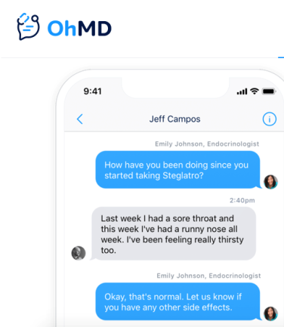
Estamos aquí para ayudarle
Notes:
Y como siempre – recuerde que somos SU equipo de salud……Tiene nuestro numero de teléfono directo y queremos ayudarle

Slide 53
¡Gracias!
¡No se pierda la próxima clase!
Notes:
Gracias por su participación en este programa de prevención y control de diabetes. El próximo mes estaremos hablando de nutrición. Esperamos poder contar con usted.

Slide 54
Referencias
- Banday, M. Z., Sameer, A. S., & Nissar, S. (2020). Pathophysiology of diabetes: An overview. Avicenna journal of medicine, 10(4), 174–188.
- Medication & treatments | ADA. (n.d.). American Diabetes Association | Research, Education, Advocacy. Last accessed September 15, 2022. https://diabetes.org/healthy-living/medication-treatments
- Marín-Peñalver, J. J., Martín-Timón, I., Sevillano-Collantes, C., & Del Cañizo-Gómez, F. J. (2016). Update on the treatment of type 2 diabetes mellitus. World journal of diabetes, 7(17), 354–395.
- American Diabetes Association (2014). Diagnosis and classification of diabetes mellitus. Diabetes care, 37 Suppl 1, S81–S90.
- Type 2 diabetes. (2022, March 2). Centers for Disease Control and Prevention. Last accessed
September 15, 2022. https://www.cdc.gov/diabetes/basics/type2.html

Slide 55
!Bienvenidos! Clase de Nutrición
Mes 3
Notes:
Bienvenidos! Nos alegra mucho que estén de nuevo con nosotros en este tercer mes de educación en su programa Previniendo y Controlando la Diabetes! Si aun no ha visto los primeros dos videos, le invitamos a que le haga saber a su promotor de salud para enviarle los enlaces a esos videos. Si ya los ha visto, esperamos que haya podido empezar a implementar cambios para prevenir o controlar la diabetes. En este tercer mes, estaremos compartiendo con usted alguna de la muy amplia información sobre la nutrición. Su promotor de salud estará disponible para contestar preguntas especificas a su nutrición y aunque no somos expertos, tanto usted como nosotros como promotores, estamos rodeados de información que es muy relevante y que le puede ayudar.

Slide 56
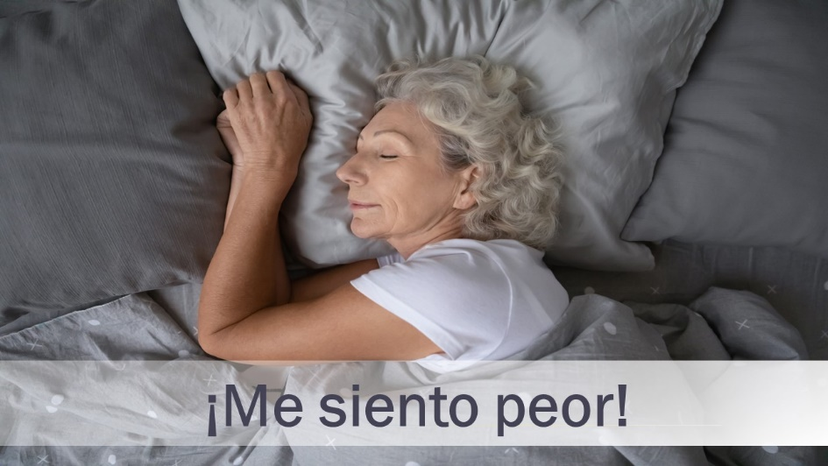
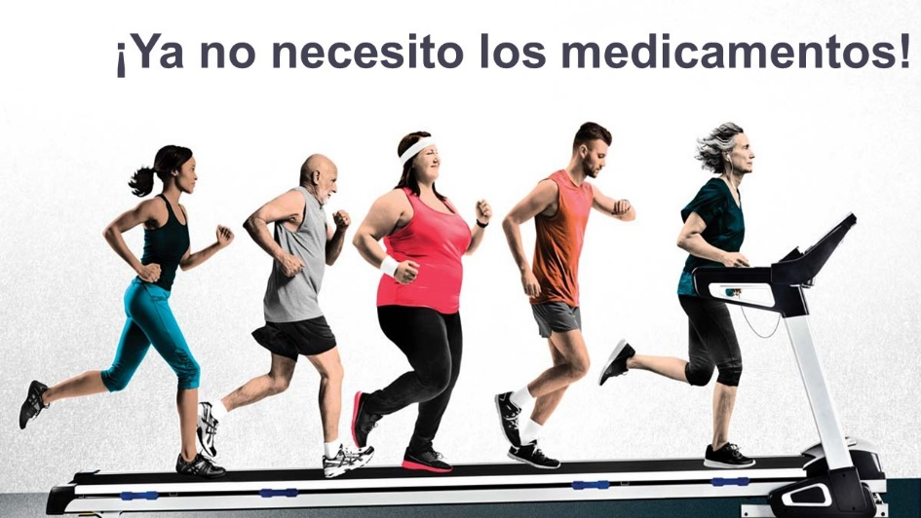
Repasando……
Notes:
Para empezar vamos a repasar rápidamente algunas de las cosas que hemos aprendido en estos últimos dos meses…..como lo importante de tomarse sus medicamentos – aquellos que son para prevenir o controlar su diabetes, así como otros que le ayudan a prevenir y controlar otras condiciones medicas. TODOS sus medicamentos tienen importancia en su salud!! Recuerde lo que aprendimos el mes pasado…… hay 5 razones comunes por las cuales no tomamos los medicamentos
La primera es por que pensamos que sentirnos bien es suficiente razón para no tomarlos – cuando hacemos esto, no reconocemos que hay síntomas que no podemos sentir y que aunque por algún tiempo “nos sintamos bien”, nuestro cuerpo y órganos vitales se van deteriorando al no proveerles la ayuda que necesitan.
La segunda es que tememos a los efectos secundarios – recuerde….la mejor manera para combatir este obstáculo es informarnos! Las posibilidades de un efecto secundario son mucho menores que los beneficios que el medicamento nos va a dar! Recuerde, la clave es informarse sobre los efectos secundarios y como prevenirlos! Hable con su promotor si esta experimentando algún efecto inusual y su promotor le ayudara
La tercera razón por la que no tomamos nuestros medicamentos es porque se nos olvida! - recuerde que en estos tiempos de teléfonos inteligentes, puede establecer alarmas y recordatorios en que le ayuden. Platique con su promotor de salud sobre cuales son las razones por las que olvida tomar sus medicamentos! A través de nuestro entrenamiento y experiencia hemos logrado aprender como ayudarle a recordar.
La cuarta razón es por que cuando toma sus medicamentos siente que es peor! Cuando estamos acostumbrados a una manera de sentirnos, pensamos que sentirnos distintos, es empeorar. Recuerde, su cuerpo esta acostumbrado a un nivel de estrés creado por sus condiciones medicas y físicas. El cambio va a sentirse distinto por que no estamos acostumbrados a lo que debemos sentir en condiciones normales! Sin embargo, si en realidad se siente PEOR, hable con su promotor, y le informaremos a su doctor para que revise si hay que hacer cambios.
La quinta razón de no tomar sus medicamentos es que siente que ya no los necesita! Si usted hace cambios y su condición empieza a mejorar al grado que no necesite mas medicamento, los examines médicos van a reflejar esa necesidad de reducir medicamentos, y entonces su doctor hará cambios. NO haga esos cambios usted sin la recomendación de su doctor! El dejar de tomar sus medicamentos puede empeorar su situación seriamente.

Slide 57
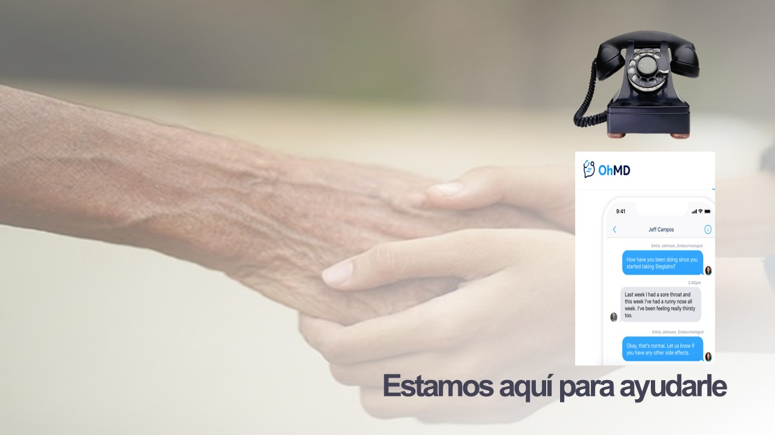
Notes:
Recuerde, tiene acceso directo a su promotor de salud y estamos aquí para ayudarle a tener una mejor relación y comunicación con su doctor. Las dudas siempre debemos aclararlas y estamos disponibles con una llamada o mensaje de texto. Queremos ayudarle a entender como cuidarse mejor. Nuestro propósito nunca será reganarle…..siempre estamos a una llamada para contestar sus preguntas para prevenir o controlar su diabetes.

Slide 58
Notes:
Entonces…..¿Ha estado haciendo cambios? ¿Que es lo que ha logrado mejorar? ¿Que es lo que aun esta batallando para cambiar? Recuerde la importancia de hacer metas que usted pueda medir. Es muchísimo mas probable que haciendo metas pueda lograrlas. Si nos ponemos la meta de hacer ejercicio, es algo que es difícil de medir. Pero si nos ponemos la meta de salir tres veces esta semana a caminar rápido por 15 minutos, Podemos medir claramente si estamos logrando esta meta o no. Haga nota de su meta y pídale a su promotor que le ayude a hacerla medible y lograble para que nos podamos mantener enfocados, pero También para que podamos empezar a hacer cambios y nos animemos a hacer de estos cambios su nuevo estilo de vida.

Slide 59
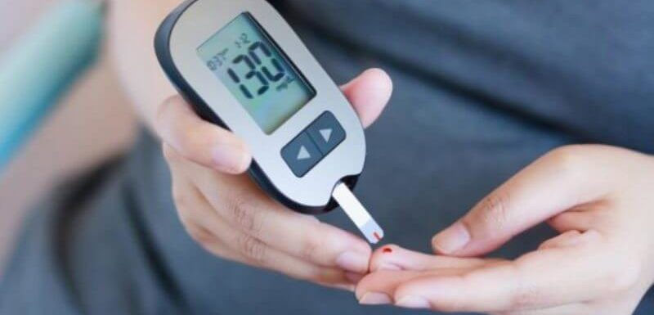
AYUNAS:
80-100
EN LA TARDE/NOCHE ANTES DE COMER:
80-150
DOS HORAS DESPUES DE COMER:
80-200
Notes:
Si usted ya Desarrollo diabetes, Recuerde que es importante tener estas metas a la mano. Escríbalas en un lugar visible para poder memorizarlas – así cuando se haga su examen de glucosa en casa, podrá saber si su nivel es el correcto.
Recuerde que en ayunas – debe estar entre un mínimo de 80 y un máximo de 100
Antes de comer en la tarde o noche – debe estar en un mínimo de 80 y un máximo de 150
Y dos horas después de comer – el mínimo es de 80 y el máximo es de 200
Aprenda a conocer su cuerpo! Si su glucosa esta muy baja, va a sentirse raro - pero de igual manera será si su glucosa esta muy alta.
Si su glucosa esta a menos de 70 en cualquier momento del día – tiene el azúcar baja – la recomendación en estos casos es tomar un cuarto de taza de jugo de naranja (no refrescos, no dulces, no pan!) A los 15 minutos debe haber revisar de nuevo su glucosa y si aun sigue baja Volver a tomar otro cuarto de taza de jugo de naranja. ¡No se exceda! Solo un cuarto de taza de jugo de naranja puede regular su azúcar de una manera sana y segura. Si experimenta mucho el azúcar baja, hable con su promotor para que avise a su doctor.
Si su glucosa sale alta a diario, es muy necesario que haga cambios. No cenar tan noche, no comer cosas con grasas o fritas, comer verduras con sus comidas. Si hace esto, puede empezar a notar los números de glucosa bajar.

Slide 60
¿CUAL ES LA META?
MENOR DE 65 AÑOS
7.0
65 AÑOS
O MAYOR
7.5
Notes:
Recuerde que a largo plazo la meta es controlar – no hacer cambios por unas semanas y regresar a los malos hábitos. Nuestra meta es que si tiene menos de 65 anos logre bajar su a1c a un nivel normal.
Una persona tiene diabetes cuando su a1c ha llegado a 6.5 o mas en algún momento de su vida. De ahí en Adelante, la meta debe ser mantenerse controlado. Sin embargo bajar a un nivel normal de menos de 5.7 es lo IDEAL.
La Asociación Americana de Diabetes recomienda un a1c de menos 5.7
Después de sobrepasar 5.7 se considera persona en riesgo de diabetes
Después de sobrepasar 6.5 se considera una persona diabética.
Cuando su a1c sobrepasa el 7.0 o 7.5 (si tiene mas de 65 anos) se considera diabetes descontrolada y afecta su cuerpo y órganos vitales de muchas maneras que hemos repasado en otros meses – esto causa muchos problemas que podría prevenir si toma la decisión de hacer cambios PERMANENTES!
No espere a llegar a la diabetes o a considerarse un diabético descontrolado – tome CONTROL hoy! Recuerde que si no controla usted su diabetes, la diabetes terminara controlándolo a usted.

Slide 61
Notes:
Hemos hablado también sobre la presión arterial! Estos son los niveles ideales recomendados por la Asociación Americana del Corazón. La presión arterial normal es en menos de 120 sobre menos de 80. La presión arterial elevada es entre 120 a 129 sobre menos de 80. Una vez que pasa de 129 sobre 80, es considerada presión alta y se divide en tres niveles de hipertensión. En este programa de prevención y control de diabetes, nuestra meta es que usted mantenga su presión arterial en menos de 140 sobre 90. Lograr esta meta evitaría complicaciones en su salud y una vida mas saludable. Lo que es importante de entender, es que al manejar mejor sus decisiones de alimentación y ejercicio, usted podrá ayudar a bajar su nivel de glucosa y al mismo tiempo, estos mismos cambios, ayudarán a controlar su presión arterial.

Slide 62
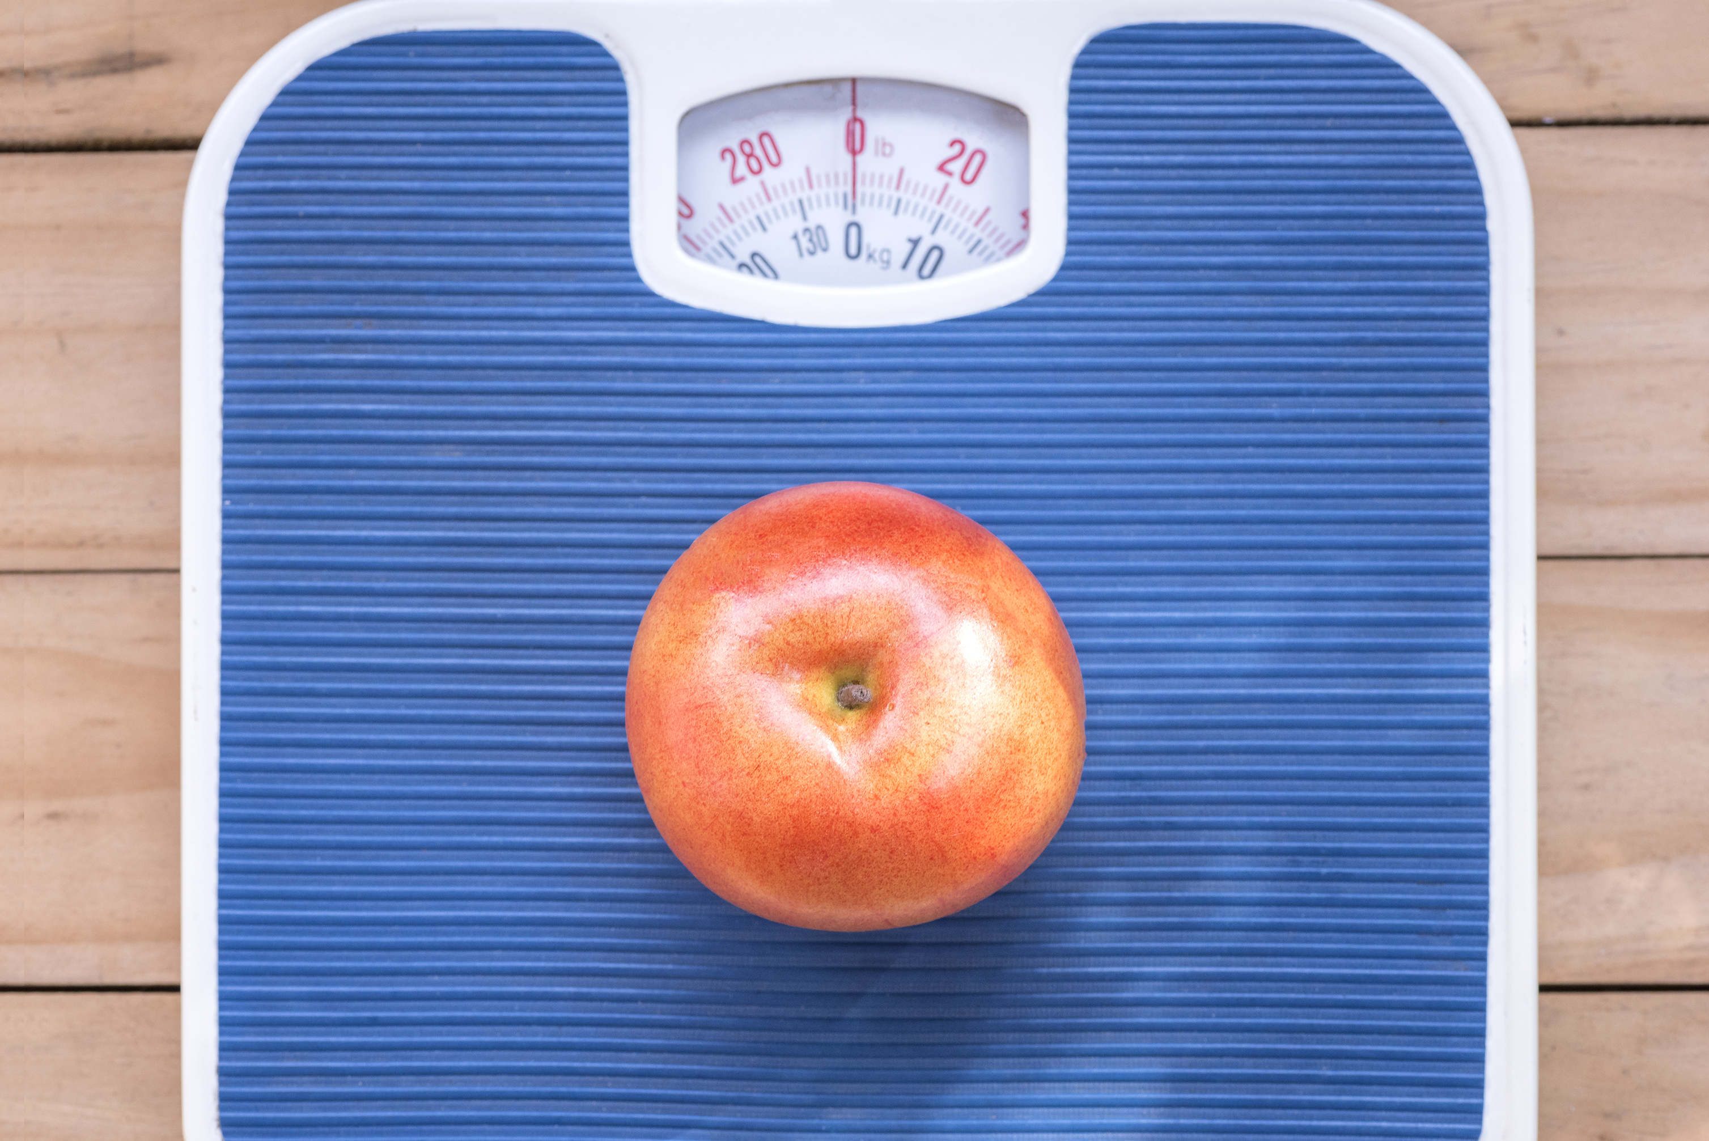
Controlar su peso es importante
Notes:
Controlar su peso es importante!
Como hemos hablado en estos últimos meses, el control del peso es esencial para su bienestar! Nuestra salud depende de muchos factores, pero el sobre peso es algo que pone mucho estrés en sus órganos vitales. Este exceso de trabajo por parte de sus órganos vitales contribuye a un desgaste que nos lleva a complicaciones de salud. Al reducir su peso (por mas mínimo que sea esta reducción) usted puede ayudar a sus órganos a trabajar de una manera mas efectiva y sin tanto desgaste.

Slide 63
Notes:
Recuerde! Todo lo que come se convierte en azúcar…..TODO! Esa azúcar es necesaria para que el cuerpo produzca energía. Si el cuerpo no la puede utilizar - entonces esa azúcar se queda en la sangre. El sobrepeso o exceso de grasa corporal, es lo que no permite que sus células puedan utilizar esa azúcar para convertirla en energía! La insulina está intentando que esa azúcar entre en sus células, pero si se queda en su sangre, daña a sus arterias y las malas arterias terminan dañando sus ojos, corazón, etc.
Entonces, la clave para controlar su azúcar: el consumir menos comida para que el cuerpo pueda deshacerse de esa grasa y pueda convertir su azúcar en energía – de esa manera esa azúcar ya no tendrá que quedarse en su sangre.

Slide 64
Notes:
Esa grasa corporal no nos va a permitir mejorar nuestra salud por mas que lo intentemos a menos que nos deshagamos de ella. Inclusive 5 a 10 libras menos harán la diferencia. El objetivo es mejorar poco a poco – pero nunca regresar a ningún mal habito que hayamos logrado superar.
Entonces….es importante que establezcamos metas. Como dijimos el mes pasado…no solo la meta de comer sano….si no QUE dejar de comer específicamente y por cuanto tiempo. Recuerde, la meta debe ser medible y lograble.

Slide 65
Índice De Masa Corporal
Notes:
Esas metas como las que hicimos para la comida, ahora las Podemos hacer también con el peso. Pero para poder hacer una meta sobre nuestro peso es importante saber cual es el peso ideal para nuestra salud. Recuerde, este programa está tratando de ayudarle a mejorar su salud….nuestro peso forma gran parte de nuestra salud y calidad de vida. Nuestra intención no es regañarle, si no ayudarle a lograr metas saludables.
Entonces, veamos la fórmula para saber nuestro IMC o Índice de Masa Corporal. Esta formula significa que usted va a calcular su peso en kilos y lo apunta en un papel. Luego multiplica su estatura por su estatura en metros. Suena complicado, pero aquí está la explicación:
Una persona pesa 80 kilos y mide 1.50 metros. Entonces empezamos multiplicando primero la estatura: 1.50 X 1.50. Eso nos da 2.25. Ahora sabemos que debemos dividir 80 (o sea el peso) entre ese numero que nos dio la multiplicación de la estatura, o sea 2.25. Eso nos da 35.6. Ese es el IMC de esta persona de 80 kilos y de 1.50 metros de estatura….35.6.
Si vemos la gráfica, podemos ver que un IMC de 35 a 39.9 es calificado como obesidad de nivel 2.
Puede identificar cual es la meta?? La meta es llegar a un IMC de entre 18.5 a 24.9
Claro que es MUY difícil llegar a esa meta en unos meses!!! Pero recuerda lo que dijimos de metas?? Deben ser medibles y LOGRABLES. Quizá nuestra meta a largo plazo pueda ser estar en el nivel normal. Pero para este programa, nuestra meta es bajar su IMC. Usted decide por cuantos puntos, pero decida cual es su peso meta…..5 libras puede ser una meta para comenzar (usted piense en cuanto tiempo quiere lograr esta meta). Escriba su meta y haga todo lo posible por hacer cambios que le ayuden a esta meta. Cuando la cumpla….ponga otra meta, escríbala y defina en cuanto tiempo quiere lograrla. Haga mas cambios….esta es la clave.

Slide 66
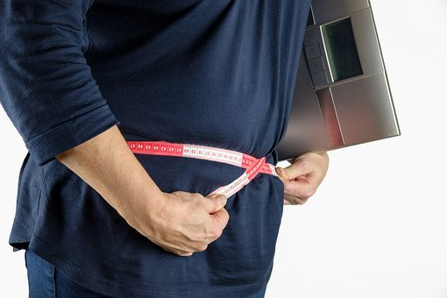
¡Sabemos que es frustrante!
(pero no se desanime)
Notes:
Es muy importante que no se desanime! Su IMC cambia de acuerdo a sus hábitos. Entonces – a cambiar sus hábitos……Consiga un par de personas a su alrededor que sean personas positivas y que la alienten y animen. Comparta sus metas con esas personas y pídales que le ayuden a mantenerse firme en sus cambios. Reporte a su promotor de salud sus logros Y sus FALLAS! Por que reportamos las fallas!??? Porque su promotor puede animarle, pero también le puede dar consejos de cómo no repetir esas fallas!
Como lo hemos repetido varias veces…..estamos aquí para ayudarle. Por eso le llamamos y enviamos textos y le hacemos preguntas constantemente….porque los promotores podemos conocerle y de esas conversaciones podemos lograr ideas que le puedan ayudar.
Somos un equipo con usted…estamos de su lado.

Slide 67
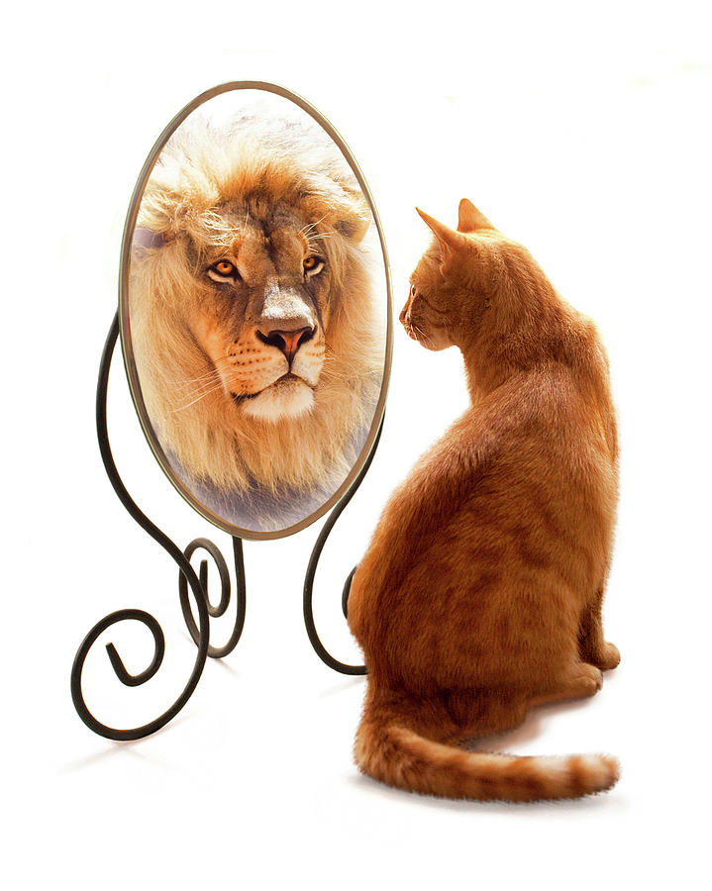
Debemos ser realistas al
evaluar lo que comemos
Notes:
Por que cree que es tan difícil perder peso?? A veces no evaluamos lo que comemos de una manera correcta. Creemos que comemos bien y que a pesar de comer bien no PODEMOS perder peso. Pero la verdad es que lo que pensamos no es necesariamente lo que es la realidad.
Que podemos hacer para arreglar esta percepción incorrecta de nuestros hábitos? Aprender a alimentarnos. Aceptar que lo que estamos haciendo hasta ahorita no ha funcionado y que necesitamos ayuda. Ser honestos con nosotros mismos en cuales son nuestras debilidades y reconocer: lo que hemos estado comiendo y en que cantidades, lo que hemos estado comiendo fuera de las horas de la comida, los snacks que hemos estado haciendo parte de nuestra alimentación, y hasta las bebidas que tomamos – porque muchas veces no sabemos que estas también pueden perjudicarnos.
También tenemos que evaluar otros hábitos, como nuestros hábitos de dormir, de ejercitarnos, etc.
Para evaluar esto correctamente y encontrar nuestros puntos débiles necesitaremos ayuda. Hable con su promotor de salud. Le podemos ayudar también en eso.

Slide 68
Notes:
Muchos pacientes nos piden una “dieta” que seguir, pero:
acuérdese que queremos cambiar su estilo de vida permanentemente, no hacer una “dieta”.

Slide 69
EMPECEMOS CON....
¡VITAMINAS!
Notes:
Una de las preguntas que recibimos más comúnmente es sobre las vitaminas Y los suplementos. Es importante entender que a menos de que su doctor le haya dado otras instrucciones, lo único necesario para complementar su alimentación es un multivitamínico Estos se venden en opción para mujer o para hombre. RECUERDE….Eso es todo lo que se necesita A MENOS que su doctor le haga otras recomendaciones. Por ejemplo hay algunos de ustedes a quienes su doctor le dará indicaciones de consumir vitaminas como B12 y su mismo doctor le dará la potencia que necesita. Esto es por que las personas diabéticas muchas veces tienden a tener una deficiencia de B12. Pero, esto no es necesario a menos que su doctor se lo indique y esta decisión es tomada después de hacerle exámenes de sangre que comprueben esa deficiencia.
Porque enfatizamos este punto????? Porque muchas veces pensamos que las vitaminas son inofensivas porque pensamos que son naturales….. PERO en altas dosis o en la dosis INCORRECTA pueden ser muy dañinas.
Si está tomando otras vitaminas a parte de un multivitamínico, tráigalas a su próxima cita para que su doctor tome nota de lo que está consumiendo. Igual infórmele sobre tés, y suplementos licuados o líquidos. No por ser “natural”, es sano, y no por ser calificado como sano, es necesario en cantidades altas.

Slide 70
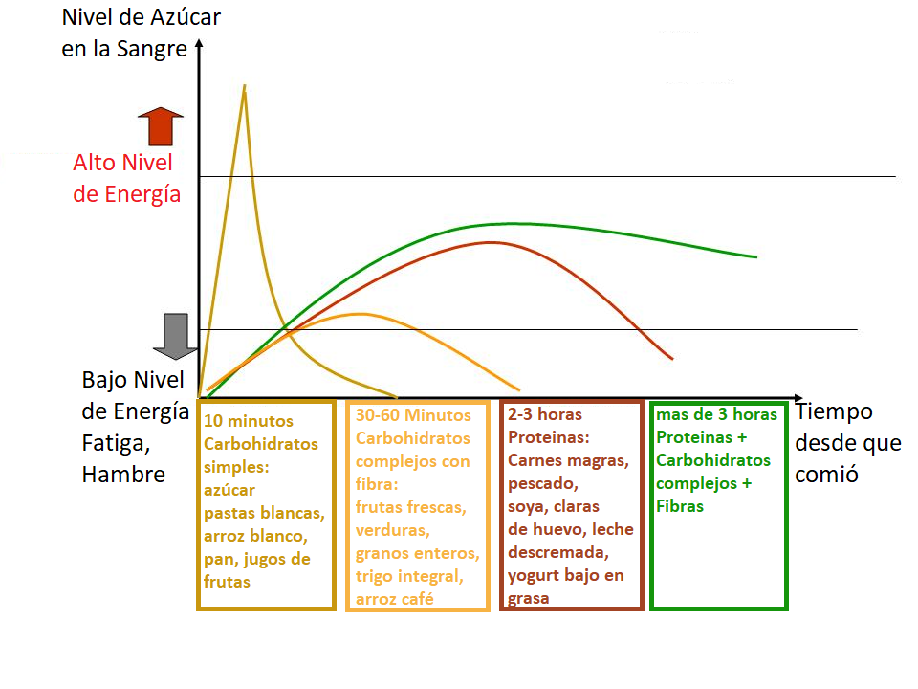
Notes:
Ahora… hablemos de la alimentación y lo que estos alimentos causan en su cuerpo. Esta grafica es de las cosas mas importantes que podemos aprender…..porque??? Porque en esta explicación va a poder entender porqué cuando come ciertas cosas se siente sin energía o con hambre de nuevo aunque solo hayan pasado unos minutos.
Para empezar tenemos que aprender que la razón por la que se nos recomienda comer una comida BALANCEADA, es por que necesitamos de todos estos nutrientes…..PERO los necesitamos en cada una de las comidas por razón que cada uno de estos alimentos nos da un nivel de energía distinto, empieza a trabajar en su cuerpo después de cierto momento y dura en nuestro cuerpo por cierto tiempo.
En esta grafica podemos ver unas líneas que suben y bajan y la definición de cada una de estas líneas.
Por ejemplo….la primera línea que ve subir casi de inmediato hacia arriba, nos habla sobre lo que los carbohidratos simples hacen en su cuerpo. Los carbohidratos simples son cosas como el azúcar, dulces, pastas blancas, arroz blanco, pan y jugos de frutas. Estos son los alimentos que se deben consumir en cantidades MUY reducidas. Esto es porque estos alimentos, una vez que entran en su cuerpo, se activan y dan energía de inmediato, pero esta energía se desgasta rápido!!! En solo 10 minutos, esta energía se ha activado y llega a su máximo, pero así como se activa, se comienza a acabar rápidamente. Sabe que sucede cuando esa energía se termina??? Su cuerpo le pide mas energía en forma de esa sensación de hambre! Entonces, si tengo hambre en la mañana que me levanto, y me como un pan con café, sabe a los cuantos minutos vuelvo a tener hambre??? A la media hora!! Si me como otro carbohidrato simple (como por ejemplo, unos cereales con azúcar)….volveré a sentir hambre en 30 minutos!!! Si sigo así y de snack me como mas carbohidratos simples (como unas galletas con jugo), volveré a sentir hambre en 30 minutos! Sabe que va a hacer eso con mi peso??? Va a hacerlo subir…voy a tener hambre constantemente y seguiré comiendo a cada rato sin saciarme. Mi nivel de azúcar en la sangre subirá hasta descontrolarse.
Esta subida rápida de energía y azúcar con los carbohidratos simples es la razón por la que a algunos pacientes que se les baja el azúcar, se les recomienda tomar ½ taza de jugo de naranja. Y es esta misma razón por la que les pedimos que vuelvan a revisar su glucosa 15 minutos después.
Entonces, que podemos hacer? Puede ver la segunda línea un poco mas clara???? Esa es la de los carbohidratos complejos. Los carbohidratos complejos son carbohidratos con fibra como frutas frescas (especialmente esas en las que come la cascara - no en almíbar o procesadas, también en esta categoría están las verduras, los granos enteros, el trigo integral, el arroz integral, etc. Estos carbohidratos complejos empiezan a darle el máximo de su energía como a los 30 minutos y duran dando energía en su cuerpo por aproximadamente una hora. Esta es la razón por la que si come un plato de avena, se va a sentir mas lleno por mas tiempo – no solo por 15 minutos!
Pero no paremos ahí! Puede ver la siguiente línea – es una rojiza….esta línea nos muestra como funcionan las proteínas. Las proteínas son alimentos como las carnes magras, pescado, soya, claras de huevo, leche descremada, y el yogurt bajo en grasa. Puede ver que estos alimentos con proteína le proveen energía por mas horas? Hasta 2 y 3 horas! Es por eso que cuando come proteína, no siente hambre por un periodo mas largo de tiempo. Porque su cuerpo se siente con energía y tiene como funcionar sin debilidad.
En la ultima línea – una verde, podemos ver que cuando combina las proteína, mas los carbohidratos complejos, mas las fibras – se combinan para hacer que su cuerpo esté funcionando con suficiente energía por mas de 3 horas.
Es por eso que CADA comida debe ser balanceada – para que este conjunto de alimentos puedan sostener su cuerpo y empezar a dar energía a los pocos minutos y de sigan proveyendo energía por mas de 3 horas!
Si hace combinaciones que tengan una porción saludable de CADA uno de estos grupos alimenticios, puede comenzar a dominar con mejor resultado, sus alimentos.

Slide 71
MI PLATO SALUDABLE
Notes:
Entonces empecemos por definir su plato.
Su plato debe componerse de estos grupos alimenticios: proteína, granos, frutas, verduras y lácteos.
TODOS son necesarios! TODOS son beneficiosos si se comen en las PORCIONES CORRECTAS!
Uno de los primeros comentarios que escuchamos a MUY frecuentemente es: pero si soy diabético no puedo comer fruta porque contiene MUCHA AZUCAR!! En primer lugar HAY que deshacernos de mitos – SI es verdad que las frutas tienen mas contenido de azúcar (fructosa) que otros alimentos, PERO…..no cree que es menos malo comer una fruta que una hamburguesa!?!?!? Así que por favor, acuérdese que SIEMPRE va a ser mejor algo natural que algo procesado – además que DEFINITIVAMENTE no estamos hablado de tomarnos un jugo de naranja!! Sabe que una taza jugo de naranja es normalmente hecho con aproximante 5 a 6 naranjas??? Y A VECES HASTA MAS QUE ESO! En un jugo de naranja esta consumiendo las azucares de 5 a 6 naranjas! Cree usted que si le dieran 5 a 6 naranjas en pedazos para comer, podría acabárselas??? CLARO QUE NO!! Ninguno de nosotros haría eso! Pero como es que si pensamos que es malo comernos una naranja y no tan malo tomarnos una taza de jugo de naranja!!! Hay que entender que es lo que comemos.
Entonces, evite frutas altas en azúcar, pero de tener la opción entre una manzana y unas galletas…..créame que va a ser mejor para su salud una manzana!
Ahora, si ve el plato que está en la pantalla, puede ver cuanto de ese plato lo compone la proteína?? Es poco menos que ¼ parte del plato! Eso equivale a que si en el área de la proteína pusiera un pedazo de pollo, este pedazo de pollo seria del tamaño de la palma de su mano! Solo la palma de su mano – no su mano entera! Esa es toda la proteína necesaria para su alimentación sana.
Otra cosa que quisiéramos que observara es que la mitad del plato la componen frutas y vegetales. Esta área es la mas importante de su platillo. Esta área es la que va ayudarle a sentirse lleno y aprovechar esa combinación de proteínas, fibras y carbohidratos complejos (como el área de la arriba a la derecha que indica granos). Es en esta área que puede combinar su proteína con granos.
Una observación importante – por favor recuerde tomar AGUA! Es importante y necesaria – y ayuda a evitar comer de mas y consumir líquidos como licuados. NO TOME LICUADOS – estos tienen la misma explicación de los jugos – no creo que usted pudiera soportar comer yogurt, plátano, naranjas y manzanas todas al mismo tiempo a menos que las combinen en un licuado. Los licuados son un herramienta que usamos para que las personas en peso por debajo de lo normal puedan subir de peso.
A menos que su doctor le indique una dieta liquida…….COMA (no tome) su comida y tome agua.
AH!! Y antes de olvidarlo! SABE DE QUE TAMAÑO debe ser su plato??? 9 pulgadas de diámetro – por favor mida su plato! Es importante que tengamos una buena idea de las cantidades que estamos comiendo. Empezar por comer en un plato mediano de no mas de 9 pulgadas de diámetro le ayudara mucho!
En myplate.org puede encontrar mas información y también puede encontrar herramientas que le ayuden a hacer combinaciones mas variadas en su alimentación. Si tiene dudas de que alimentos forman parte de cada grupo, hable con su promotor de salud! Porque aunque suene muy repetitivo….ESTAMOS AQUÍ PARA AYUDARLE!

Slide 72
¡¡Los colores importan mucho!!
¡Los colores importan mucho!
Notes:
¡Algunos consejos extras……Cuando ponga su comida en el plato vea si hay colores! Los colores son importantes, ya que cada verdura o fruta contiene diferentes nutrientes y una variedad es el secreto para nutrirnos correctamente y no aburrirnos del mismo plato. Así que recuerde, entre mas color, mas nutrición.

Slide 73
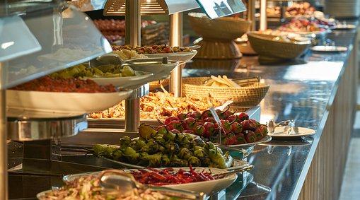
¡Evite las tentaciones!
Notes:
¡¡EVITE LAS TENTACIONES!! Dese cuenta que ese licuado o jugo que usted se toma contiene el azúcar de 3 manzanas, o 4 naranjas, o un par de plátanos y además leche y yogurt! Es muy posible que nunca los pudiera comer por si solos, pero es fácil licuarlos y consumirlos. Tienen una cantidad enorme de calorías!! La mayor parte de la gente que consume este tipo de licuados aumenta de peso. COMA su comida y tome agua! Evite los bufetes de esos donde puede comer una cantidad ilimitada de comida….es difícil controlarnos en estos lugares de exceso de comida, mejor es evitarlos.

Slide 74
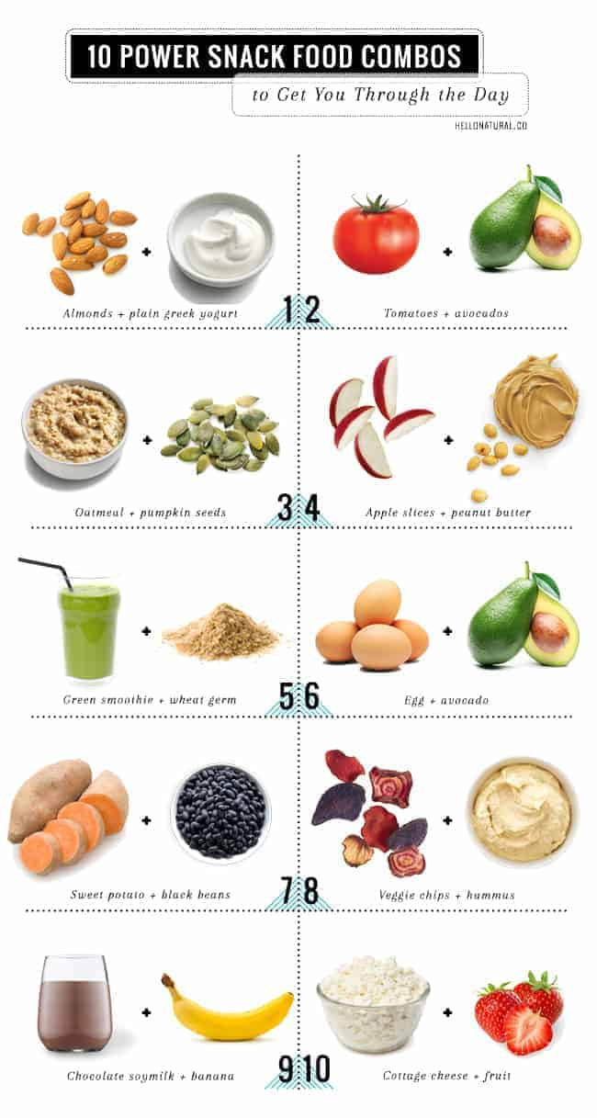
Simplifique sus “snacks” o meriendas
Notes:
Otra manera de tener éxito en la alimentación es simplificando sus snacks o meriendas. Estas son unas opciones sanas para comer entre comidas en porciones correctas.
Si tiene duda de cual es una porción correcta, avísenos, le podemos dar ideas de cómo medir sus alimentos. Si va a comer algo ligero entre periodos largos en los que no come…asegúrese de que sea una fruta, una verdura o una proteína. Un ejemplo seria una manzana pequeña con un poco de queso. Otro ejemplo podría ser unas pocas zanahorias chiquitas con humus.
Otros datos importantes:
Trate de comer siempre en las mismas horas
No se olvide de desayunar – es importante comer balanceado en tiempos balanceados
No se malpase – si hace eso, su azúcar puede bajar mucho y puede ser peligroso, pero también cuando nos malpasamos – tendemos a sobrepasarnos en lo que comemos a la siguiente comida por que estamos con MUCHA hambre.
Coma cosas naturales, no cosas procesadas – en el supermercado las cosas naturales se van a encontrar en el perímetro de la tienda…. Estas son las áreas de las verduras, los lácteos, las carnes….y las comidas procesadas van a estar en los estantes del centro de la tienda (como las galletas, las pastas, las cosas enlatadas, en cajas y botes). SIEMPRE va a ser mas sano no acercarse a los estantes del centro de un supermercado – limite lo mas que pueda comer de esos estantes.
Trate de cenar lo mas temprano posible y no de manera tan pesada. Si tiene que cenar noche, trate de caminar después de la cena y no recostarse hasta después de un par de horas por lo menos.
Si tiene dudas o preguntas avísenos! Si no sabemos la respuesta, le ayudaremos a encontrarla.

Slide 75
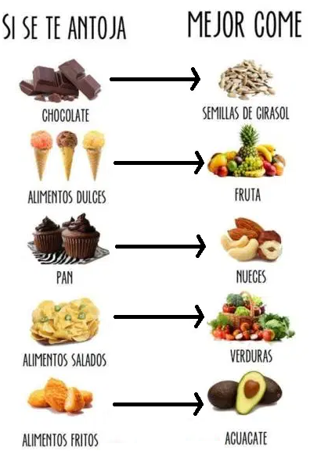
Batallamos porque comemos la comida equivocada
Notes:
Entonces que hemos aprendido???? Que batallamos, porque comemos la comida EQUIVOCADA!!! Observe que en ninguno de los grupos alimenticios vemos:
Cosas fritas o comidas altas en grasas
Pasteles o dulces
Bebidas azucaradas como jugos o alcohol.
Panes y tortillas
Cuando consumimos estos tipos de alimentos, estamos creando un círculo de comer interminable, en el que nos sentimos MAL – sin energía ni fuerzas, y en el que seguimos consumiendo cosas que nos continúan dañando.
En esta foto puede ver algunas de las alternativas mas sanas – PERO RECUERDE….las porciones que come también son de MUCHA importancia. NO POR SER SANO, puedo comerlo en porciones grandes.
Las porciones son IMPORTANTISIMAS!!!
Hable con su promotor de salud para alternativas a comidas no saludables. Y EMPECEMOS no solo a variar nuestras comidas, si no a medir las porciones.

Slide 76
Cuidado con el peso emocional
Notes:
Ya que compartimos con usted toda esta platica de alimentación y de peso le queremos pedir …… que no descuide su Espíritu!!
Somos seres compuestos de espíritu, alma y cuerpo! Así nos creó Dios! Pero muchas veces nos concentramos en el peso físico y descuidamos el peso emocional.
Este es MUY importante también! Este descuido nos puede inclusive enfermar físicamente!
Hay muchas cosas que afectan este peso emocional – el no perdonar…..el vivir con odio….en guardar rencor. Estos consumen el alma y la mente y nos llegan a enfermar. Inclusive este tipo de peso puede llegar a causar falta de sueño, mala alimentación, falta de deseo de CUIDAR de nuestra salud. El peso físico MUCHAS veces está MUY relacionado con el peso emocional.
Si usted está sufriendo su peso emocional, le invitamos a que nos comparta sus frustraciones, nos encantaría orar con usted….llevar esta carga con alguien mas es mucho menos pesado. Estamos orando por usted, por su salud física pero la emocional también. El compartir con nosotros este peso, es confidencial y podría ayudarle a dar el primer paso de dejar este peso también.
Estaremos hablando mas acerca de este tema en los próximos meses, pero si usted esta pasando por una situación confusa o difícil – queremos orar por usted y con usted.

Slide 77
¡Gracias por estar con nosotros!
Notes:
Gracias por seguir participando con nosotros en este programa de prevención y control de diabetes. Nos alegra mucho celebrar ya 3 meses de clases con usted y le invitamos a que siga viendo nuestros videos, respondiendo nuestras llamadas, y permitiéndonos ayudarle.
¡Dios le bendiga y nos vemos el próximo mes!
¡Gracias!

Slide 78
Referencias
- Banday, M. Z., Sameer, A. S., & Nissar, S. (2020). Pathophysiology of diabetes: An overview. Avicenna journal of medicine, 10(4), 174–188.
- Ley, S. H., Hamdy, O., Mohan, V., & Hu, F. B. (2014). Prevention and management of type 2 diabetes: dietary components and nutritional strategies. Lancet (London, England), 383(9933), 1999–2007.
- Nuttall F. Q. (2015). Body Mass Index: Obesity, BMI, and Health: A Critical Review. Nutrition today, 50(3), 117–128.
- Sami, W., Ansari, T., Butt, N. S., & Hamid, M. (2017). Effect of diet on type 2 diabetes mellitus: A review. International journal of health sciences, 11(2), 65–71.
- Understanding blood pressure readings. (2018, May 21). www.heart.org. Last accessed September 15, 2022. https://www.heart.org/en/health-topics/high-blood-pressure/understanding-blood-pressure-readings

Slide 79
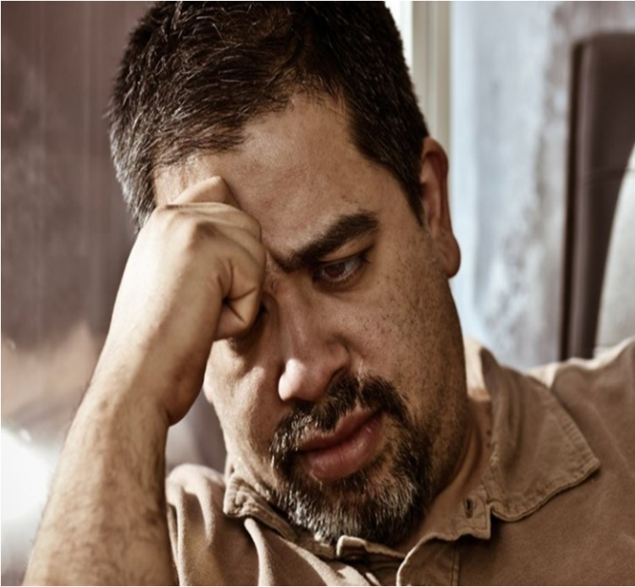
Complicaciones y Diabetes
Mes 4
Notes:
Gracias por estar de nuevo con nosotros. Nos alegra mucho que siga fielmente avanzando en su compromiso de prevenir o controlar su diabetes. Estamos trabajando para darle ideas para lograr sus metas, evitar tentaciones y tomar mejores decisiones que le ayuden a tener mejor salud. Nuestro compromiso es como siempre ayudarle, contestar sus preguntas y darle ideas que le puedan ayudar a sobrepasar los obstáculos que tenga en el cuidado de su salud. Este mes estaremos hablando sobre las posibles complicaciones que vienen a causa de la diabetes. El propósito no es asustarles, sino lograr informarle sobre estas complicaciones para que pueda detectarlas y resolverlas si llegan presentarse en su vida. Y es que hay veces que las complicaciones no parecen relacionarse a la diabetes, pero aprender sobre estas complicaciones puede ayudarnos a arreglar estos problemas antes que afecten su vida mas profundamente.

Slide 80
¿Cómo se ha sentido?
Notes:
Entonces, empezamos como siempre, tratando de saber como se ha sentido? Que cambios ha logrado hacer y mantener? Como le han ayudado los consejos que ha recibido hasta ahora?? Claro que si nos respondiera en este momento, no le podríamos escuchar, pero llámenos o comparta con nosotros sus experiencias la próxima vez que su promotor de salud le llame. Si está de acuerdo, puede inclusive enviarnos textos o contactarnos de la manera que sea mas conveniente para usted. Queremos saber sus necesidades y preguntas! Y si otra hora del día funciona mejor con su horario, háganoslo saber.

Slide 81
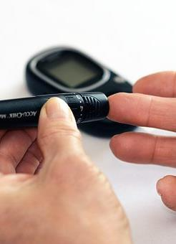
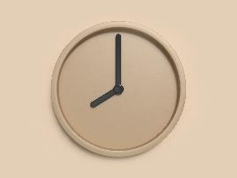
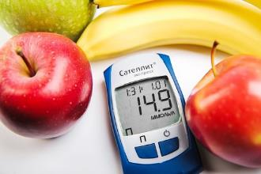
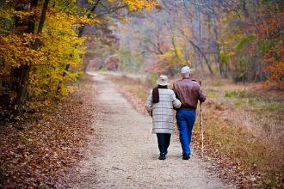
¡Siga revisando sus niveles de glucosa!
80-100
80-150
80-200
En ayunas
En la tarde/noche
antes de comer
Dos horas
después de comer
Notes:
En este esfuerzo que usted está haciendo por su salud, una de las cosas mas importantes para ayudarle a prevenir y controlar la diabetes es entender cuales son los números de glucosa que su cuerpo debe tener. Recuerde, todo lo que comemos se convierte en azúcar o glucosa para poder dar energía a sus células…..esta glucosa es necesaria para tener energía y para que su cuerpo pueda funcionar correctamente, pero mantener esta glucosa en un nivel normal es MUY importante y es la clave en la prevención y el control de la diabetes. Una razón muy importante para saber sus niveles de manera constante, es que ENTENDER estos niveles nos ayuda a formar una relación en nuestra mente de qué alimentos son las que suben nuestro nivel de azúcar de manera desproporcionada y que alimentos nos ayudan a mantener un nivel normal. Un recordatorio…..el nivel normal en ayunas es entre 80 y 100. En las tardes o noches ANTES de comer es entre 80 y 150. Y después de cualquier comida (desayuno, almuerzo o cena) lo normal es entre 80 y 200. Entre mas altos estén estos niveles, mas alto saldrá su promedio de 3 meses el cual se llama a1c.

Slide 82
MENOR DE
65 AÑOS
7.0
65 AÑOS
O MAYOR
7.5
¿CUAL ES LA META?
Notes:
¿¿Recuerda cual es la meta de ese promedio de 3 meses?? Si usted es diabético y menor de 65 años, ese promedio debe estar debajo de 7.0 para considerarse un diabético controlado. O si usted es mayor de 65 años, ese promedio debe estar debajo de 7.5 para considerarse un diabético controlado. Si usted NO es diabético, la Asociación Americana de Diabetes recomienda que su a1c no pase de 5.7. En una persona NO diabética, un a1c arriba de 5.7 es lo categoriza como una persona en RIESGO de desarrollar diabetes.

Slide 83
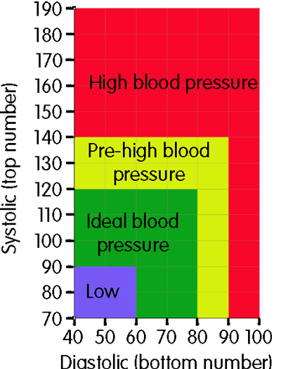
Presion Arterial
Meta:
Menos de 140/90
Notes:
Ya que según la Asociación Americana de Diabetes nos informa que las personas con diabetes tienen el doble de probabilidad de desarrollar problemas cardiovasculares y embolias - al mismo tiempo debemos repasar los números ideales para su presión arterial.
Esta gráfica muestra los niveles ideales recomendados por la Asociación Americana del Corazón. La presión arterial normal es en menos de 120 sobre menos de 80. La presión arterial elevada es entre 120 a 129 sobre menos de 80. Una vez que pasa de 129 sobre 80, es considerada presión alta y se divide en tres niveles de hipertensión. En este programa de prevención y control de diabetes, nuestra meta es que usted mantenga su presión arterial en menos de 140 sobre 90. Lograr esta meta evitaría complicaciones en su salud y una vida mas saludable. Lo que es importante de entender, es que al manejar mejor sus decisiones de alimentación y ejercicio, usted podrá ayudar a bajar su nivel de glucosa y al mismo tiempo, estos mismos cambios, ayudarán a controlar su presión arterial.

Slide 84
Índice De Masa Corporal
Notes:
Recuerde podemos hacer metas para mejorar nuestra salud y una de las claves tiene que ver con el peso. Pero para poder hacer una meta sobre nuestro peso es importante saber cual es el peso ideal para nuestra salud. Recuerde, este programa está tratando de ayudarle a mejorar su salud….nuestro peso forma gran parte de nuestra salud y calidad de vida. No se desanime si ese numero se ve inalcanzable – la meta es hacer metas pequeñas, pero con determinación. Enfoquémonos en las primeras 5 a 10 libras. Una vez lograda esta meta, haremos otra meta…una meta a la vez es mas efectivo que hacer planes tan grandes que se ven inalcanzables.
El mes pasado explicamos como calcular su Índice de Masa Corporal. Si necesita ayuda para hacer este calculo y encontrar cual es el peso ideal para su salud, por favor llame a su promotor de salud – estamos listos para ayudarle.

Slide 85
Estamos corriendo un maratón – el camino es largo
Notes:
Recuerde que la prevención y el control de la diabetes, así como el mejorar nuestra salud en general es una Carrera larga como un maratón en el cual es mas importante llevar un paso manejable que podamos mantener el resto de nuestra vida y NO un paso rápido que nos agote y nos desanime en pocas semanas. No estamos hablando de hacer una dieta que va acabar cuando acabe este programa de prevención y control de diabetes …– estamos hablando de hacer cambios de vida y nutrición que duren por el resto de su vida.

Slide 86
Un tema un poco complicado
Notes:
En este largo maratón de vida – pueden haber algunas complicaciones que son un poco difíciles de platicar. En este programa, por primera vez estaremos compartiendo este tema en un formato de video y no como charla en persona. Así que es posible que sea mas fácil para usted hablar sobre este tema de manera mas privada con su promotor de salud.
Empecemos con una historia….

Slide 87
¡DOCTORA, TENGO UN PROBLEMA!
Notes:
Un hombre diagnosticado con diabetes viene a la clínica y frustrado, finalmente comparte con su doctor que necesita que le recete Viagra. Cuando el doctor hace mas preguntas para tartar de entender que es lo que está llevando a este hombre a pedir este medicamento, su doctor descubre que la diabetes de este paciente no ha estado en niveles controlados. Además de esto, otras cosas como el nivel de colesterol y la presión arterial están en números elevados también. Después de hablar un poco mas con el paciente, el doctor también descubre que este paciente no ha estado tomando ninguno de sus medicamentos. El paciente le comenta al doctor que está batallando para tener relaciones con su esposa, pero que sin embargo, tiene mucha pena de compartir con ella su problema y no dice nada….
Al estar lidiando con este problema por algún tiempo, la esposa se quiere separar…ella sospecha que él tiene otra mujer y lo quiere dejar….y por eso el paciente pide este medicamento.

Slide 88
¿CUAL FUE EL VERDADERO PROBLEMA?
Notes:
¿Pero cual cree usted que es el verdadero problema?
¡LA COMUNICACION!
El no habló con su esposa, no le dijo nada de su problema – solo evitó tener relaciones con ella. Ella – pensó que el estaba siendo infiel.
No importa que tanto él le diga que no es así, no la puede convencer y ahora ella quiere la separación.
¡El no sabe que hacer!
¿Que cree usted que está sucediendo? ¿¿Que necesita mejorar??
¿Sabia usted que este es un problema común entre las personas con diabetes??

Slide 89
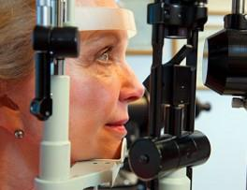
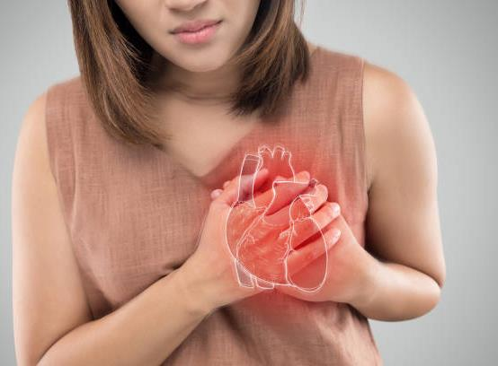
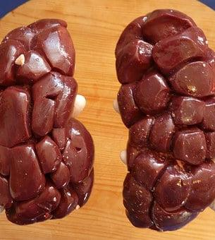
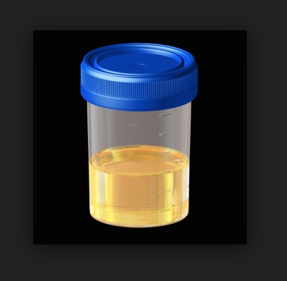
Prevención
Notes:
El próximo mes estaremos hablando mas sobre prevención y complicaciones – por lo pronto debemos entender que cuando usted desarrolla diabetes, su cuerpo comienza a deteriorarse. Ese exceso de azúcar en la sangre (que se mantiene descontrolado y alto por años), va dañando su venas y arterias. Las va desensibilizando. Por este mes en lo que nos queremos concentrar es en el problema que estas venas y arterias producen en lugares que no nos imaginamos.

Slide 90
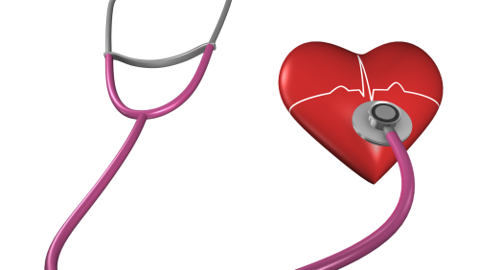
¡Todo está
CONECTADO!
Notes:
Piense en esto: su cuerpo está TODO conectado por estas venas y arterias. Estas venas y arterias terminan en estas extremidades y se dañan con el exceso descontrolado de azúcar. Comúnmente escuchamos que producen falta de sensibilidad en las extremidades… en sus pies y en sus manos….pero sabia que también terminan en sus órganos sexuales?! Estas venas llegan hasta esos órganos y al dañarse, la sangre no alcanza a llegar hasta ese punto y pierde sensibilidad. Es por eso que los hombres que tienen este tipo de daño causado por años de deterioro a causa del exceso de azúcar en la sangre tiene problemas para lograr una erección. Cuando su azúcar está alta, su colesterol esta descontrolado y su presión arteria está elevada, estos órganos se afectan también…..tanto en hombres como en mujeres! Las mujeres que tienen estos problemas de azúcar descontrolado, también pueden perder sensibilidad e inclusive llegar a no tener suficiente sensibilidad para poder disfrutar una relación sexual. Entre mas de estas condiciones medicas como diabetes, colesterol o presión arterial elevadas sufra usted, mas alto el riesgo. Tenemos que cuidarnos ya….porque entre mas daño causemos a nuestro cuerpo, mas fácilmente se convierte en daño irreversible.
Entonces, cuidemos de nuestros cuerpos, por nuestro bienestar y salud…pero también por el bienestar de los que nos rodean…de los que queremos más.

Slide 91
Comunicación
Notes:
Así como cuidar nuestro cuerpo, cuidar nuestro matrimonio en el nivel de comunicación es muy importante. Especialmente en lo que tiene que ver con las relaciones sexuales.
Recuerda a ese paciente que tenía problemas con su esposa? Si hubiera mantenido una buena relación de comunicación con su esposa y hubiera comunicado sus problemas físicos a ella – podrían haber evitado el conflicto y la separación.
La comunicación es importante para los dos en una relación.

Slide 92
El matrimonio – diseño de Dios
Notes:
Es algo de lo que rara vez hablamos con alguien, ya sea en la clínica o inclusive en la iglesia! El sexo y la intimidad particularmente en el matrimonio fueron diseñados por Dios. Y es irónico que el sexo esté plasmado por todos los anuncios de televisión y toda nuestra cultura en una manera no sana….al punto que a veces se nos olvida que es una maravilla y regalo que Dios le dio al esposo y a la esposa cuando se casan.

Slide 93
Sean novios de nuevo
Notes:
Hablar con su esposo o esposa es importante. Vuelvan a ser novios….vuelvan a recordar aquellas cosas que los unieron al principio. Reestablezcan el habito de salir en “citas” – aún que sea solo para caminar en un parque – no tiene que se nada ni elaborado ni costoso. El propósito es reconectar y restablecer la comunicación que los unió al principio. Es posible que ya haya algún daño que hay que empezar a reparar, pero la comunicación le ayudará a encontrar y a volver a ser esa persona que usted fue al principio de su relación – nunca es demasiado tarde para recomenzar.
Estas relaciones sanas forman parte de su salud también. Muchas veces vemos entre nuestros pacientes que la salud mental y emocional forman GRAN parte de nuestra salud física. En muchos casos la salud mental y emocional también forman parte de las complicaciones de la diabetes.

Slide 94
Depresión
Notes:
En muchos casos de pacientes diabéticos, la depresión y la diabetes van mano a mano. La diabetes puede ser difícil por si sola, pero es un reto grande cuando añadimos que una de las complicaciones de la diabetes es la depresión. Añadir depresión a aquello que ya está siendo problemático en su vida puede resultar en muchos algo devastarte.
No está solo….la depresión es algo que sucede frecuentemente en personas con diabetes, pero no tiene que ser algo irremediable. Para poder comenzar a lidiar y sobreponernos a la depresión tenemos que entender que es lo que es la depresión y que podemos hacer al respecto.

Slide 95
¿Que es la depresión?
Notes:
Para empezar tenemos que entender lo que es la depresión: la depresión es un estado de tristeza profunda y prolongada que dura por mas de unas semanas sin una causa evidente o fácilmente definida.
Para entender mejor, le doy un par de ejemplos:
1) Si usted pierde su trabajo hoy, es muy posible que se sienta muy triste por unas semanas hasta que su situación se estabilice y encuentre otro trabajo. En este caso NO podemos decir que su situación de tristeza es una depresión porque hay una razón muy lógica y normal para esta tristeza y es por una situación especifica – la perdida del trabajo.
Otro ejemplo:
2) Usted pierde a un ser querido y eso le lleva a una obvia tristeza profunda que le paraliza por unas semanas – quizá hasta un mes o dos. Usted llora cuando se acuerda de su ser querido, pero eventualmente al paso de las semanas, comienza a retomar sus actividades regulares de trabajo y actividades. Usted se pone triste cada vez que recuerda a su ser querido por unos meses, pero cada vez va siendo con un poco mas de sanidad interior y sin que esta tristeza le prevenga de hacer su trabajo o convivir con la gente. Esta tristeza es NORMAL, no es depresión porque usted puede funcionar en Sociedad y trabajo de una manera normal y usted tiene una razón para sentirse de esta manera.
Estos dos ejemplos nos ayudan a entender lo que NO ES la depresión. Al contrario de estos dos ejemplos, una persona en depresión no tiene ninguna razón obvia por la que está triste y en muchos momentos esta persona no puede funcionar normalmente en sociedad o en su trabajo. Tampoco puede disfrutar de las cosas que normalmente alegran a una persona, por ejemplo películas chistosas, o cumpleaños, o regalos.

Slide 96
No queremos hablarlo
Notes:
Pero por lo regular no queremos hablar de la depresión.
PIENSE….si alguien le pregunta: ¿como está? La respuesta que consideramos apropiada en nuestra sociedad es: ¡Estoy muy BIEN!
Para empeorar las cosas….si somos cristianos….esta respuesta DEBE ser positiva – si no, tememos que nos tachen de mal Cristiano, o falto de fe.
También culturalmente como hispanos, tendemos a no reaccionar positivamente a lo que no entendemos. La depresión es algo que mal-entendemos muchas veces y la interpretamos como debilidad…..debilidad de carácter, debilidad de fuerza, debilidad de espiritualidad.
Pero DEBEMOS entender que hay MUCHAS causas para la depresión. No son signo de debilidad y no deben ser consideradas de esta manera. Dios nos hizo sensibles…..con sentimientos…..y muchas veces no hemos logrado entender que eso nos convierte solo en HUMANOS NORMALES!
Quiero informarle que nosotros como sus promotores de salud entendemos muy bien que la depresión, mas allá de ser algo que le puede suceder a cualquier persona, tiene también otras raíces mucho mas comunes de las que nos imaginamos y que como personas con diabetes es común enfrentar complicaciones físicas como la depresión.

Slide 97
Nuestra herencia
Notes:
Porque algunas sufren de depresión y otras no??
Bueno….esto es un poco complicado…
Para empezar tenemos que…la genética o historial familiar forma una parte importante en la propendida a la depresión. Algunas personas nacen con problemas de desbalances químicos que se heredan de la familia.
También….Los estresantes de vida son parte importante de nuestra salud mental…por ejemplo la muerte de esposa o hijos o la mala salud de familiares puede causar depresión que es difícil de sobrellevar
Otros elementos que contribuye a la depresión son enfermedades como la diabetes!! La gente con diabetes es TRES veces mas propensa a tener depresión!

Slide 98
Soluciones obvias
Notes:
También es importante realzar que hay condiciones enteramente físicas que causan depresión. En otras palabras, puede que usted no tenga depresión – puede que haya algún problema medico! Por ejemplo, si sus niveles de vitamina B12 están bajos – su cuerpo puede simular una depresión. Esta deficiencia es común en pacientes con diabetes y esta es la razón por la cual su doctor revisa regularmente sus niveles de vitamina b12. Asegúrese que si su doctor le ha recomendado algún suplemento – lo tome en la dosis que su doctor le ha recomendado. MAS no significa MEJOR….debe seguir las instrucciones de su doctor.
Y RECUERDE QUE ES IMPORTANTE QUE como con cualquier suplemento alimenticio o vitamina – recuerde avisar a su doctor lo que está tomando y en que cantidades. No solo porque usted piense que es “natural”….es bueno para su salud. Muchas de las cosas naturales, si son ingeridas en cantidades equivocadas, pueden ser dañinas.
Siempre que venga al doctor, es Buena idea traer los medicamentos que toma….pero también los suplementos o vitaminas….no está de mas que su doctor las revise.

Slide 99
Nuestra esperanza….
Notes:
Sin embargo….cualquiera que sea la razón por la que usted esté pasando por alguna de estas complicaciones, sepa que tiene la esperanza de tener un equipo que está dispuesto a ayudarle cualquiera que sea su situación. Lo mas probable es que como promotores de salud, también hemos pasado por experiencias similares a la que usted está enfrentando. Llámenos, platíquenos su problema! Queremos ayudarle.
Sobre todo queremos que sepa una cosa…aparte de tenernos como su equipo de salud…puede tener esperanza en que Dios le suplirá la manera de solucionar su situación…si es de salud a través de la clínica, si es de consejo – a través de la asistencia de la clínica o a través de su promotor de salud. Dios hizo su cuerpo y conoce sus necesidades y dolencias. Pida ayuda. Si por alguna razón necesita ayuda inmediata o piensa que puede hacerse daño a usted mismo o a un ser querido, llámenos….estamos a una sola llamada de poder ayudarle con ayuda practica, pero también con oración.

Slide 100
TODO ESTÁ CONECTADO
Notes:
Recuerde de lo que hablamos….todo en su cuerpo está conectado y el tratamiento para la depresión o para problemas con intimidad sexual es como el tratamiento para la diabetes….es una de las llantas de un carro….cada carro se mueve con 4 llantas y al descuidar una – el carro no avanzará.
Su tratamiento incluye cuatro ruedas….. no descuide ninguna

Slide 101
MEDICAMENTOS
Notes:
Una de esas ruedas es el medicamento. Algunas personas necesitaran medicamento y otras no – consulte con su doctor…..el le indicará cuando empezar a tomar un medicamento y cuando dejar de tomarlo. El le dará consejo de acuerdo a lo que usted en particular necesita y en las cantidades que le ayudaran. Si embargo aclaramos que el medicamento para la depresión solo funciona en el 60% de los casos….muchas veces usted tendrá que ajustar la dosis y puede tardar hasta 6 semanas en empezar a sentir los efectos. Es Bueno que si su doctor le recomienda medicamentos, usted los tome y le reporte como se siente directamente o a través de su promotor de salud. Pero no solo dependa de los medicamentos….

Slide 102
Alimentación
Notes:
Otra de esas ruedas para que ese carro de salud funcione es su alimentación! SI, SI….otra vez con la alimentación. Su alimentación es clave para su éxito en su salud. NO Podemos separar la mente del cuerpo. En otras palabras, si usted tiene una alimentación mala y nunca ejercita, no puede esperar que otras de sus áreas como su fuerza, animo y deseo sexual estén bien! Su cuerpo está conectado!!! Cuando usted se alimenta bien y sanamente o hace ejercicio, su cuerpo active químicos que lo hacen sentir con ánimos y mas feliz. Estos químicos son importantes para su vida intima y sexual. Hablaremos mas de ejercicio en el próximo mes.

Slide 103
Ejercicio
Notes:
Otra de esas ruedas para un carro saludable es mantener su peso bajo control. Esto es importante tanto como para su salud sexual como para su depresión. Cuidarse a si mismo y tener un peso saludable sube esos químicos buenos en su sangre…..es como un medicamento natural para la depresión e incrementa su deseo sexual y su fuerza.
El solo salir a caminar y respirar aire fresco es de MUCHA ayuda….no tiene que correr un maratón!

Slide 104
Somos un equipo y estamos de su lado
Somos un equipo y estamos de su lado
Notes:
La ultima de esas ruedas para su salud es el apoyo social de familiares, amigos e iglesia. Tener gente que le anime en su vida es muy importante. Rodéese de gente que le anime….SEA una persona que anima a otros – usted podrá ver el cambio en las personas de su alrededor cuando se convierta usted también en alguien positive que anima a otros.
Hable con alguien si siente que esta pasando por momentos difíciles, acuda a su promotor de salud, a su pastor, a su iglesia o a un lugar donde se sienta Seguro.
Recuerde que si tiene pensamientos de hacerse daño a si mismo o a otros, hable con alguien de su alrededor, su promotor o su doctor HOY. Queremos ayudarle! No tiene que enfrentar esto solo.

Slide 105
Queremos que esté saludable en todos los aspectos de su vida
Notes:
La diabetes y las complicaciones que vienen con la diabetes son un camino largo….y hay varios caminos por los cuales puede empezar a mejorar su salud. Queremos que tenga una vida larga, pero también queremos que tenga una BUENA calidad de vida. Tome su medicamento, aliméntese sanamente, haga ejercicio y busque una comunidad que lo apoye y anime.
Haga metas, y compártalas con sus seres queridos para que le ayuden a mantener su enfoque. El tener gente a su alrededor que le anime es de critica importancia para poder MANTENER la disciplina de esos cambios.

Slide 106
¡GRACIAS!
Notes:
Gracias por ver este video y no olvide que quisiéramos platicar mas con usted acerca de estos temas que compartimos hoy.
Si necesita mas información comuníquese con su promotor de salud.
Hasta la próxima!

Slide 107
Referencias
- Nuttall F. Q. (2015). Body Mass Index: Obesity, BMI, and Health: A Critical Review. Nutrition today, 50(3), 117–128.
- Chaturvedi N. (2007). The burden of diabetes and its complications: trends and implications for intervention. Diabetes research and clinical practice, 76 Suppl 1, S3–S12.
- Sartorius N. (2018). Depression and diabetes. Dialogues in clinical neuroscience, 20(1), 47–52.
- Bădescu, S. V., Tătaru, C., Kobylinska, L., Georgescu, E. L., Zahiu, D. M., Zăgrean, A. M., & Zăgrean, L. (2016). The association between Diabetes mellitus and Depression. Journal of medicine and life, 9(2), 120–125.
- Understanding blood pressure readings. (2018, May 21). www.heart.org. Last accessed September 15, 2022. https://www.heart.org/en/health-topics/high-blood-pressure/understanding-blood-pressure-readings

Slide 108
Prevención mes 5
Notes:
Bienvenidos y Gracias por una vez mas unirse a nuestra clase de prevención y control de diabetes! Esta clase será en dos partes para poder explicar en detalle de toda la información que queremos compartirle.

Slide 109
No se desnanime, siga sus disciplinas
Siga con sus medicamentos
Siga con su buenos hábitos de comida
Siga hablando con su promotor de salud
¡NO SE DE POR VENCIDO!
Notes:
No se preocupe si no ha logrado mantener todas sus metas. Le queremos animar a continuar con sus disciplinas que ha aprendido hasta ahora, pero no queremos que se desanime. El proceso de cambiar a veces sufre de momentos largos de disciplina, seguidos por desanimo. Si esta pasando por un momento de desanimo, háganoslo saber, queremos ayudarle a retomar sus metas. En el proceso de cambios necesitamos mucho de poder platicar con alguien que haya pasado por lo mismo, por el desanimo, que nos ayude a reenfocar.
Es importante que siga con sus medicamentos, sus Buenos hábitos de comida y que siga hablando con su promotor de salud. No se de por vencido – todos necesitamos seguir mejorando – siempre hay mas maneras de crecer, cambiar y mejorar. Necesitamos hacer cambios de por vida – no solo por una temporada. Retome el control de su salud.

Slide 110
LA MEJOR OPCIÓN ES PREVENCIÓN
Notes:
El seguir haciendo cambios es necesario por que si usted no controla su salud, sus complicaciones lo terminan controlando a usted.
Hay mucho hábitos que podemos cambiar para prevenir enfermedades – algunas de estos cambios de hábitos inclusive ayudan a prevenir mas de una complicación o enfermedad. En esa clase le ensenaremos cuales enfermedades podría usted prevenir al hacer los cambios de hábitos que hemos estado ensenándole en estos últimos meses. Hablaremos de:
Diabetes
Presión Arterial Alta - Colesterol
Ataque de Corazón
Embolia
Problemas en los riñones
Problemas de arterias o circulación
Problemas con la vista
Perdida de sensación en las extremidades y amputaciones
Complicaciones respiratorias – gripe, neumonía, y mas recientemente el impacto severo del COVID 19
Depresión Y Disfunción sexual
Estas complicaciones o enfermedades son comunes en personas que están en riesgo de diabetes o que están en sobrepeso. Pero estaremos con cada una de estas complicaciones ofreciéndoles la alternativa de lo que podemos hacer al respecto.
Hasta ahorita hemos tratado de ayudarle a prevenir la diabetes ensenándole los niveles que azúcar que son normales para usted, el peso o Índice de Masa Corporal que es ideal para usted, o el nivel de presión arterial en el que su cuerpo funciona mas sanamente. Por que la diabetes?? Porque estamos en una clase de prevención y control de diabetes….
Pero como se desarrollan estas enfermedades??? Y cuales son las maneras de prevenirlas??

Slide 111
Diabetes
Notes:
¿¿Recuerda que en le primer mes hablamos de lo que es la diabetes ??? Repasemos rápidamente:
La diabetes causa una acumulación de azúcar en la sangre – para recordar como funciona esta enfermedad – puede ver el video del primer mes titulado controlando la diabetes – si ya no tiene ese enlace, hable con su promotor de salud y con gusto se lo enviaran.
Entonces, por esa acumulación de azúcar en la sangre, sus arterias se contaminas, están en desventaja y hay mas posibilidades de complicaciones.
La solución para esta desventaja es comer porciones mas pequeñas, estar en un peso mas ideal, y el tomar los medicamentos que su doctor le ha recetado, para poder reducir ese exceso de azúcar en su sangre. El examen preventivo para mantener alejada o controlada esta enfermedad es el del a1c que se hace cada 3 a 6 meses para poder mantener una idea de como nuestra comida diaria esta impactando nuestra salud. Es muy importante revisarse regularmente. Podemos evitar que nuestro cuerpo se dañe, si tenemos este numero monitoreado. En los meses pasados hemos hablado que en nivel debemos estar. Repase esos números con su promotor de salud para poder tomar control de su a1c.

Slide 112
COLESTEROL y
alta presión arterial
Notes:
Otra contaminación en las arterias es la acumulación de colesterol.
Es por esto que su doctor monitorea su colesterol anualmente con exámenes de sangre. Hay dos tipos de colesterol – es muy importante mantener un buen balance de los dos tipos de colesterol.
El colesterol es una sustancia grasosa que se deposita en las venas y arterias y esta acumulación comienza a prevenir el paso de la sangre. Estas acumulaciones hacen el mismo efecto que cuando usted usa una manguera para el jardín. Si usted presiona o aprieta esa manguera, la presión del agua va a ser mas …. De la misma manera al no fluir libremente – las arterias comienzan a sufrir de obstrucciones y la presión con la que su sangre fluye aumenta. En estos casos la prevención viene de comer menos alimentos grasosos, reducir su peso a uno ideal, y también en la manera de una pastilla de aspirina de mínima potencia – esta aspirina (llamada aspirina bebe) le ayuda a que su sangre pueda fluir con mas facilidad a pesar de esos obstáculos de colesterol. Eso ayuda a que su presión este en un nivel normal – si gusta recordar los niveles normales de presión sanguínea – puede encontrarlo en el video del mes pasado que habla de complicaciones.
Pregunte a su promotor si no puede encontrar el enlace a este video y ellos con gusto le enviaran el enlace. La prevención de el colesterol alto va conectada directamente de su alimentación. Es importante hacerse este examen anual, pero también hacer un monitoreo de su presión para notar si hay cambios que tengan que ser reportados al doctor.

Slide 113
Ataque cardiaco
Ataque cardiaco
Notes:
Ataques cardiacos
La presión alta y la azúcar alta a través del tiempo dañan sus arterias. Ya que las arterias corren por todo su cuerpo, estos daños pueden demostrarse en cualquier parte de su cuerpo.
La Asociación Americana del Corazón nos avisa que en el caso de los ataques cardiacos, estas contaminaciones por colesterol y azúcar producen un bloqueo o placa en las arterias…. Como toda la sangre viaja hacia el corazón y desde el corazón hasta todos su órganos vitales, cuando esa placa se desprende y llega al corazón produce en el corazón un paro porque el corazón no soporta esa placa. Entonces la placa de colesterol y el azúcar combinan en un doble riesgo para que el corazón sufra de esta manera.
Podemos prevenir estos ataques o el porcentaje de riesgo que tenemos de sufrir un ataque cardiaco, controlando nuestra nutrición y nuestro ejercicio…..para que esta contaminación de el azúcar, placa de colesterol y otros contaminantes como el tabaco no aumenten nuestras posibilidades de sufrir esta complicación.

Slide 114
Embolia
Notes:
Otra de las complicaciones que tenemos al contaminar nuestra sangre, Según la Asociación Americana de Ataques o Derrames Cerebrales es el de sufrir un derrame cerebral o una embolia. La asociación, nos explica que un derrame cerebral puede ser causado cuando un coagulo de sangre viaja a través de las arterias hasta el cerebro y bloquea el flujo de sangre en las arteria que nutren el cerebro o cuando ocurre una ruptura de las arterias provocando sangrado en el cerebro. La sangre contaminada con azúcar, placas de colesterol, tabaco y los otros contaminantes que hemos visto hasta ahorita, aumentan la posibilidad de estos coágulos.

Slide 115
coágulos
sanguíneos
Notes:
Estos coágulos de sangre se forman por las contaminaciones que provocamos en nuestra sangre – como exceso de azúcar, exceso de placa de colesterol, u otras contaminaciones como la contaminación por el tabaco.
Como podemos prevenir estos coágulos?
¿Creo que está notando que la prevención es casi la misma para cada una de estas complicaciones verdad? Nutriéndonos mas saludablemente y en mejores porciones, manteniendo un peso mas cercano al ideal, no contaminando nuestra sangre con excesos de grasas, azúcar y tabaco, y moviéndonos mas!

Slide 116
Proteina riÑones
Proteína en los riñones
Notes:
Uno de los exámenes preventivos que su doctor ordena también regularmente es el de orina. ¿Sabe porque? Por que nuestros riñones y la orina que expulsan nos pueden dar una excelente idea de nuestra salud.
Es a través de este examen que su doctor puede detectar si sus riñones tienen proteína. Si usted tiene proteína en sus riñones es porque están haciendo mucho mas esfuerzo para trabajar de lo que deberían. Esto no es bueno para usted, por que poco a poco sus riñones se van desgastando y dejan de funcionar. Entonces hay que pasar a depender de maquinas que nos ayuden a hacer el trabajo de los riñones.

Slide 117
Diálisis
Notes:
Cuando sus riñones no funcionan, no puede orinar y desechar los químicos que dañan su cuerpo. Una maquina de diálisis puede ayudar con este trabajo que sus riñones ya no puede hacer. Este proceso es normalmente de 3 horas , tres veces a la semana. Es muy difícil llegar a este punto por que muchas veces ya no existe remedio u opción. Pero debemos prevenir llegar a este punto porque llega un momento en que aun con la ayuda de la maquina, no es suficiente. Es por eso que su doctor le trata de ayudar a llegar a las metas de salud necesarias para evitar esta complicación.

Slide 118
Arterias
Notes:
Todo nuestro cuerpo se mantiene en buen funcionamiento por razón de nuestras arterias. Todo nuestro cuerpo tiene arterias – desde nuestros dedos de los pies hasta nuestro cerebro , desde nuestros órganos sexuales hasta nuestros ojos – algunas arterias son mas grandes y unas muy pequeñísimas. Todas se dañan por malos hábitos y todas pueden mantenerse sanas con buenos hábitos.

Slide 119
Arterias de
los ojos
Notes:
Sus ojos son una de las partes que tienen muchísimas arterias muy pequeñas y al no cuidarnos de prevenir o controlar enfermedades como la diabetes y la presión alta, esas arterias llegan a provocar problemas e inclusive a causar ceguera. La diabetes y la presión alta son las causas mas comunes de ceguera.

Slide 120
Visión limitada
o ceguera
Notes:
Observe estas dos imágenes….
Como puede ver la imagen de la izquierda es la de un ojo sano. El de la derecha está afectado por la diabetes. Usted, ya se a que tenga diabetes o esté en riesgo de diabetes debe consultar a un oculista anualmente para comprobar la salud de sus ojos. Su oculista podrá detectar si hay problemas que tengan que ser revisados con mas cuidado y le ayudará a saber si aún tiene la posibilidad de manejar un auto, leer, etc.
La mejor manera de prevención (aparte de su alimentación y su ejercicio) es el de hacerse este examen anualmente. Si sus ojos no han sido examinados en este año, por favor hable con su promotor de salud para ayudarle a hacer una cita con su oculista a través de la Clínica.

Slide 121
Amputaciones
Notes:
Otra de las complicaciones comunes de la diabetes descontrolada es que esas arterias que se empiezan a dañar, llegan a provocar que sus extremidades pierdan la sensación! Cuando la sangre ya no fluye sanamente hasta nuestras extremidades, no sentimos sensación en lugares como los pies! Es por esto que uno de los exámenes de prevención mas sencillos pero mas olvidados – cuando ya ha desarrollado diabetes, es el de la revisión de los pies. Si usted puede, este examen lo puede hacer usted en casa. Solo revise las plantas de los pies, y entre los dedos de sus pies….si no puede verlos sin ayuda, pida a alguna persona que viva en su casa que le ayude a revisar. Otra idea que le podemos dar, es el de poner un espejo mediano en el piso para poder ver la planta de sus pies si no alcanza a hacerlo sin ayuda. Cualquier problema que usted vea debe ser reportado a su doctor lo mas pronto posible. Todas las infecciones, cortadas o ampollas en una persona con diabetes sanan muy lento o no llegan a sanar, por esta razón, deben ser atendidas lo mas pronto posible para evitar que estas complicaciones avancen y se conviertan en un problema mas grande. Recuerde que esto es fácil de prevenir.

Slide 122
¿QUÉ PUEDO HACER?
Notes:
Como podemos prevenir estas enfermedades y complicaciones?

Slide 123
Vacunas
Notes:
Una de las maneras sencillas de prevenir complicaciones son las vacunas. Sabemos que hay muchas vacunas y que a veces puede ser confusas o a veces es difícil entender como funcionan estas vacunas en su cuerpo. En estas clases de prevención y control de diabetes estamos concentrando en dos en particular: la de la gripe y la de la neumonía ya que estas enfermedades son muy comunes y pueden causar mucho daño a una persona que está en riesgo de diabetes o tiene su diabetes descontrolada.

Slide 124
INFLUENZA, NEUMONÍA y COVID
INFLUENZA (gripe), NEUMONIA y COVID
Notes:
Muchos de nosotros ya estamos bien informados los virus de la gripe que anualmente cambian y requieren vacunas para prevenirse. La clínica el buen samaritano está ofreciendo vacunas gratis contra la gripe – comuníquese con su promotor de salud si aun necesita esta vacuna.
Otra enfermedad prevenible es la de la neumonía la cual requiere una vacuna que es a veces un poco cara – si usted tiene la posibilidad de aplicarse esta vacuna de manera gratuita – debe considerar la oportunidad de hacerlo. Es importante hacerlo para prevenir las complicaciones.
Ahora en estos tiempos de pandemia también tenemos mucha información a nuestro alcance sobre la vacuna contra el virus del COVID y hay posibilidades de ponerse esta vacuna gratuitamente y al igual que la de la gripe, si no ha tenido la oportunidad de hacerlo – comuníquese con su promotor de salud y le podrá ayudar a encontrar un lugar para hacerlo.
Creemos que nunca antes había habido TANTA información al alcance de las personas sobre las vacunas y como funcionan…..y sabemos que especialmente en los últimos tiempos hay mas confusión que información dependiendo de los lugares o las personas con las que hable de estos temas. La realidad es que a veces tendemos a pensar que “no me va a dar” y dejamos a la suerte algo que podemos prevenir.
Si usted tiene dudas de alguna de estas vacunas, por favor consulte en sitios de internet con validez y respaldo medico – o platique con su promotor de salud – nos encantaría ayudarle a navegar sus dudas y los mitos sobre las vacunas.

Slide 125
Otros exámenes preventivos
Colonoscopía
Mamograma
Papanicolau
Notes:
Otros examines de prevención que pueden marcar la diferencia entre un tratamiento corto o enfermedades mas avanzadas o mas complicada son:
La colonoscopia: las recomendaciones medicas mas actualizadas por el Centro de Control de Enfermedades sobre las colonoscopías son de hacer una revisión empezando a los 45 años de edad y cada 10 años a partir de entonces. Este examen puede ayudarle a detectar el cáncer colorrectal y prevenir que avance sin ser monitoreado y tratado.
La mamografía: las recomendaciones medicas mas actualizadas por el Centro de Control de Enfermedades sobre las mamografías son de hacer una revisión empezando a los 50 años de edad y cada dos años a partir de entonces. Este examen puede ayudarle a detectar el cáncer de mama y prevenir que avance sin ser monitoreado y tratado.
La prueba de papanicolaou: las recomendaciones medicas mas actualizadas por el Centro de Control de Enfermedades sobre la prueba del Papanicolaou son de hacer una revisión empezando a los 21 años de edad y cada tres años a partir de entonces. Este examen puede ayudarle a detectar el cáncer cervical y prevenir que avance sin ser monitoreado y tratado.
En cualquiera de los exámenes mencionados, es siempre necesario que siga las recomendaciones de su doctor, ya que puede haber otras razones o condiciones en su salud por las que su doctor decida hacer exámenes mas frecuentemente. Estas causas, como propensidad a estos tipos de cáncer en su familia u otras condiciones medicas, pueden cambiar las recomendaciones para usted en particular.

Slide 126
OTRAS COMPLICACIONES
Notes:
Como hablamos en unas de las clases pasadas: las complicaciones pueden ser muchas y diferentes en cada paciente, pero cabe recordar que hay algunas que a veces cuando estamos en riesgo de diabetes o con diabetes descontrolada sufrimos sin darnos cuenta de que ser relacionan a la azúcar en la sangre.

Slide 127
Depresión
¿Cómo combatir la depresión?
Notes:
¡Como la depresión!
En muchos casos de pacientes diabéticos, la depresión y la diabetes van mano a mano. La diabetes puede ser difícil por si sola, pero es un reto grande cuando añadimos que una de las complicaciones de la diabetes es la depresión.
A veces ignoramos que la depresión sea común en diabéticos o personas en riesgo de diabetes! Pero es común….si aún no ha visto el video donde hablamos sobre este tema – pida a su promotor de salud que le envíe este video para que pueda ver o repasar esta información.
Lo importante de la depresión es reconocer lo que es y lo que no es.
LO QUE SI ES: la depresión es un estado de tristeza profunda y prolongada que dura por mas de unas semanas sin una causa evidente o fácilmente definida.
LO QUE NO ES: No es un signo de debilidad y no debe ser considerada de esta manera.
Recuerde: Dios nos hizo sensibles…..con sentimientos…..y muchas veces no hemos logrado entender que eso nos convierte solo en HUMANOS NORMALES!
Cualquiera que sea la razón por la que usted esté pasando por alguna de estas complicaciones, sepa que tiene la esperanza de tener un equipo que está dispuesto a ayudarle cualquiera que sea su situación. Lo mas probable es que como promotores de salud, también hemos pasado por experiencias similares a la que usted está enfrentando.….estamos a una sola llamada de poder ayudarle con ayuda practica, pero también con oración.
Pero como podemos prevenir la depresión??
Controlando lo que comemos, saliendo a hacer ejercicio y haciendo nuestras revisiones medicas rutinarias…. En otras palabras, puede que usted no tenga depresión – puede que haya algún problema medico! Por ejemplo, si sus niveles de vitamina B12 están bajos – su cuerpo puede simular una depresión. Esta deficiencia es común en pacientes con diabetes y esta es la razón por la cual su doctor revisa regularmente sus niveles de vitamina b12. Asegúrese que si su doctor le ha recomendado algún suplemento – lo tome en la dosis que su doctor le ha recomendado. MAS no significa MEJOR….debe seguir las instrucciones de su doctor.
En cuanto al ejercicio – es absolutamente necesario para su salud, pero mucho mas si sufre de depresión – el salir, interactuar con otros mientras camina le ayudará a sentirse mejor.

Slide 128
Disfunción Sexual
Todo estÁ conectado
Notes:
Recuerda que hablamos que su cuerpo está TODO conectado por estas venas y arterias. Estas venas y arterias terminan en estas extremidades y se dañan con el exceso descontrolado de azúcar. Comúnmente escuchamos que producen falta de sensibilidad en las extremidades… en sus pies y en sus manos….pero sabia que también terminan en sus órganos sexuales?! Estas venas llegan hasta esos órganos y al dañarse, la sangre no alcanza a llegar hasta ese punto y pierde sensibilidad. Es por eso que los hombres que tienen este tipo de daño causado por años de deterioro a causa del exceso de azúcar en la sangre tiene problemas para lograr una erección. Cuando su azúcar está alta, su colesterol esta descontrolado y su presión arteria está elevada, estos órganos se afectan también…..tanto en hombres como en mujeres! Las mujeres que tienen estos problemas de azúcar descontrolado, también pueden perder sensibilidad e inclusive llegar a no tener suficiente sensibilidad para poder disfrutar una relación sexual. Entre mas de estas condiciones medicas como diabetes, colesterol o presión arterial elevadas sufra usted, mas alto el riesgo. Tenemos que cuidarnos ya….porque entre mas daño causemos a nuestro cuerpo, mas fácilmente se convierte en daño irreversible.
Entonces, cuidemos de nuestros cuerpos, por nuestro bienestar y salud…pero también por el bienestar de los que nos rodean…de los que queremos más. Prevenir estas complicaciones igual sigue siendo el mismo….

Slide 129
TODO ESTÁ CONECTADO
Notes:
Recuerde de lo que hablamos….todo en su cuerpo está conectado y LA PREVENCION se manifiesta como un carro con 4 ruedas…. ….cada carro se mueve con 4 llantas y al descuidar una – el carro no avanzará.
Su tratamiento incluye cuatro ruedas….. no descuide ninguna
Estas cuatro ruedas son : MEDICAMENTOS, ALIMENTACION, EJERCICIO, APOYO SOCIAL DE FAMILIARES Y AMIGOS

Slide 130
MEDICAMENTOS
Notes:
Una de esas 4 ruedas es el medicamento. Algunas personas necesitaran medicamento y otras no – consulte con su doctor…..el le indicará cuando empezar a tomar un medicamento y cuando dejar de tomarlo. El le dará consejo de acuerdo a lo que usted en particular necesita y en las cantidades que le ayudaran. Si embargo veces su doctor tendrá que ajustar las dosis. Es bueno que si su doctor le recomienda medicamentos, usted los tome y le reporte como se siente directamente o a través de su promotor de salud. Pero no solo dependa de los medicamentos….

Slide 131
Alimentación
Notes:
La segunda de esas ruedas para que ese carro de salud funcione es su alimentación! SI, SI….otra vez con la alimentación. Su alimentación es clave para su éxito en su salud. NO Podemos separar la mente del cuerpo. En otras palabras, si usted tiene una alimentación mala y nunca ejercita, no puede esperar que otras de sus áreas como su fuerza, animo y deseo sexual estén bien! Su cuerpo está conectado!!! Cuando usted se alimenta bien y sanamente, su cuerpo responde positivamente y usted comienza a sentirse con energía, ánimo y mas feliz. Esto es importante para prevenir las complicaciones de las que hemos hablado.

Slide 132
Ejercicio
Notes:
Otra de esas ruedas para un carro saludable es mantener su peso bajo control. Esto es importante tanto como para su salud sexual como para su depresión y la mayoría de las complicaciones que vimos hoy. Cuidarse a si mismo y tener un peso saludable sube esos químicos buenos en su sangre…..es como un medicamento natural para la depresión e incrementa su deseo sexual y su fuerza.
El solo salir a caminar y respirar aire fresco es de MUCHA ayuda….no tiene que correr un maratón! Pero si hay que hacerlo de manera regular.

Slide 133
ESTAMOS DE SU LADO _______ SOMOS UN EQUIPO
Notes:
La ultima de esas ruedas para su salud es el apoyo social de familiares, amigos e iglesia. Tener gente que le anime en su vida es muy importante. Rodéese de gente que le anime….SEA una persona que anima a otros – usted podrá ver el cambio en las personas de su alrededor cuando se convierta usted también en alguien positivo que anima a otros.
Recuerde que queremos ser parte de su equipo! La razón por la que su doctor y nosotros como sus promotores de salud insistimos en controlar sus números de azúcar, presión arterial y peso, es por que a diario vemos los efectos de vivir con descontrol. Queremos que pueda disfrutar de mejor calidad de vida, porque igual o mas importante que cuantos años vivimos, es que calidad de años tendremos. Todo lo que compartimos con usted hoy le ayudara a vivir con mejor calidad y prevenir complicaciones medicas.
Estamos de su lado y estamos aquí para ayudarle.

Slide 134
No se desanime, siga sus disciplinas
Siga con sus medicamentos
Siga con su buenos hábitos de comida
Siga haciendo ejercicio
Siga hablando con su promotor de salud
¡NO SE DÉ POR VENCIDO!
Notes:
No se desanime si no ha logrado mantener todas sus metas. Le queremos animar a continuar con sus disciplinas que ha aprendido hasta ahora, pero no queremos que se desanime. El proceso de cambiar a veces sufre de momentos largos de disciplina, seguidos por desanimo. Si esta pasando por un momento de desanimo, háganoslo saber, queremos ayudarle a retomar sus metas. En el proceso de cambios necesitamos mucho de poder platicar con alguien que haya pasado por lo mismo, por el desanimo, que nos ayude a reenfocar.
Es importante que siga con sus medicamentos, sus Buenos hábitos de comida y que siga hablando con su promotor de salud. No se de por vencido – todos necesitamos seguir mejorando – siempre hay mas maneras de crecer, cambiar y mejorar. Necesitamos hacer cambios de por vida – no solo por una temporada. Retome el control de su salud.

Slide 135
Estamos corriendo un maratón – el camino es largo
Notes:
Recuerde, la meta es correr un maratón de mejores hábitos toda su vida – y no solo hacer cambios que duren unas semanas.
Esperamos que use esta información y que la repase si lo necesita. El próximo mes empezaremos a hablarle cada dos semanas, pero esperamos que nos llame si necesita de nuestra ayuda.
¡¡Hasta la próxima!!

Slide 136
Referencias
- American Diabetes Association (2010). Diagnosis and classification of diabetes mellitus. Diabetes care, 33 Suppl 1(Suppl 1), S62–S69.
- Chaturvedi N. (2007). The burden of diabetes and its complications: trends and implications for intervention. Diabetes research and clinical practice, 76 Suppl 1, S3–S12.
- Goeijenbier, M., van Sloten, T. T., Slobbe, L., Mathieu, C., van Genderen, P., Beyer, W., & Osterhaus, A. (2017). Benefits of flu vaccination for persons with diabetes mellitus: A review. Vaccine, 35(38), 5095–5101.
- Maiorino, M. I., Bellastella, G., & Esposito, K. (2014). Diabetes and sexual dysfunction: current perspectives. Diabetes, metabolic syndrome and obesity : targets and therapy, 7, 95–105.
- Zhang P. Y. (2014). Cardiovascular disease in diabetes. European review for medical and pharmacological sciences, 18(15), 2205–2214.

Slide 137
Ejercicio Mes 6
Notes:
Bienvenidos! Esperemos que esté muy bien aprovechando toda la información que hemos estado proveyendo en estos videos. Le recuerdo que si no ha podido ver alguno de los videos, puede pedir a su promotor de salud que le envíe los enlaces de los otros videos para que pueda aprovechar este programa de mejor manera. Si tiene alguna pregunta, por favor llame a su promotor de salud y con gusto trataremos de ayudar. Este mes y estamos concentrándonos en como Podemos prevenir diabetes y de hecho muchas otras enfermedades y mejorar nuestra calidad de vida a través de el ejercicio.

Slide 138
¡Siga revisando sus niveles de glucosa!
80-100
80-150
80-200
En ayunas
En la tarde/noche antes de comer
Dos horas despues de comer
Notes:
Empezamos recordándole que siempre es necesario que siga revisando sus niveles de glucosa! Esto nos ayuda a ver como están afectando nuestros nuevos hábitos nuestro nivel de glucosa. Recuerde que las metas para mejorar nuestra salud o prevenir diabetes, es el de mantener nuestra glucosa entre 80 y 100 en ayunas. Números arriba de 100 comienzan a causar que nuestro cuerpo comience a funcionar de manera menos ideal. Recuerde también que es bueno revisarse la glucosa en la tarde o noche antes de comer y esos niveles los debemos mantener entre 80 y 150. Y también puede revisar su glucosa dos horas después de cualquier comida y debe estar entre 80 y 200. Recuerde que esto es cierto tenga o no tenga diabetes y que su cuerpo funcionará de manera mas ideal si mantenemos estos limites.
Mantener estos niveles también ayudara a mantener su promedio de tres meses en los números ideales….recuerda como se llama este numero?

Slide 139
MENOR DE 65 AÑOS
7.0
MAYOR DE 65 AÑOS
7.5
¿CUAL ES LA META?
Notes:
Se llama a1c. Recuerda cual es su meta de A1c?
A una persona se le considera diabética cuando este numero llega a 6.5 y puede subir muy alto si no se controla. Esto causa los daños en su cuerpo que hemos compartido con usted en otros meses.
Así que lo ideal es mantenerlo abajo de 6.5, pero aún hasta 7.0 consideramos que una persona está con diabetes controlada (o para personas mayores de 65 años, 7.5). Pero la meta es bajar este número para que su cuerpo funcione mejor. Si está en ese punto de menos de 7.0, Maravilloso!. Pero si no, lo mas importante es que se dirija a esa meta y NO se de por vencido.

Slide 140
Presión Arterial
Meta:
Menos de 140/90
Notes:
Lo mismo con su presión arterial. Recuerda cual es la meta? La recomendación de la Asociación Americana de Diabetes es de menos de 120/80…..para este programa les recomendamos que traten de por lo menos bajar de 140/90. Si no está en ese punto, asegúrese de trabajar en su dirección a su meta

Slide 141
Actividad Física
Notes:
Y con estos recordatorios comenzamos con nuestro tema de hoy….el ejercicio.
Que piensa usted cuando alguien menciona ejercicio???

Slide 142
¡Pero no tengo tiempo!... ¡Es muy difícil!...
Notes:
Las respuestas que hemos recibido antes han sido: es muy difícil establecer una rutina, o no tengo tiempo, o no tengo donde hacer ejercicio, no se como empezar….
La verdad todas son respuestas que hemos evaluado y le estaremos dando algunas ideas.
Pero empecemos con una definición….¿que es el ejercicio?
Por definición, es un “esfuerzo físico con la meta de mantener o lograr salud”
El ejercicio es frecuentemente un tema que no nos gusta hablar. Hay ideas de que no es divertido, es muy agotador, y que tarda mucho.
Así que, mucha gente da la excusa de que no tiene tiempo, que hace suficiente ejercicio en el trabajo, que le duele mucho, o que simplemente no quiere hacerlo.

Slide 143
El ejercicio puede ser divertido…
Notes:
Sin embargo, el ejercicio PUEDE ser divertido….no tiene que sentirse como que se va a desmayar o vomitar después por lo agotador que es. Y probablemente no necesita tanto como está pensando.
Puede ejercitar en casa, en un parque, en un gimnasio, acompañado, con familia o sólo.
Empezar a hacer ejercicio es una decisión de hacerlo HOY….solo HOY…..y después mañana hacer la misma decisión, hasta que se convierta en un hábito.

Slide 144
Ejercicio completo
Estiramiento
Pesas/Resistencia
Aeróbico
Notes:
Entre otras cosas, el ejercicio es como una rueda que necesita estar complete para poder girar. Piense en una rueda de una carreta….si le corta un pedazo a esa rueda (digamos una tercera parte) usted cree que la rueda pueda dar vueltas….
Pasa igual con el ejercicio….
Hay tres tipos distintos de ejercicio: el aeróbico, el de levantamiento de pesas, y el de estiramiento…… Cada uno de esos tres tipos es igual de importante que el otro. Y como en una rueda…si usted le quita un pedazo, no va a girar….no funcionará bien.
Entonces empecemos con el ejercicio aeróbico….

Slide 145
Calentamiento y Estiramiento
Notes:
Usted no maneja un carro sin calentarlo verdad!! Usted sabe que si lo hace, eso daña el carro.
Igual con el cuerpo….hay que lentamente estirar esos músculos que estará usando en el ejercicio
La primera rueda de este carro es el CALENTAMIENTO y ESTIRAMIENTO
No tiene que tener mucha flexibilidad para estirarse!! Estirarse es importante porque nos ayuda a prevenir lesiones, ayuda a incrementar la circulación de la sangre a sus músculos y a aminorar los dolores.
Pero como es que estirarnos nos ayuda a aminorar el dolor?? Es que el cuerpo está conectado….por ejemplo, algunas personas que tienen dolor de rodillas…tienen rodillas sanas….el problema en realidad está en sus caderas!....Porque?? Por que cuando sus caderas estas desbalanceadas o no están en condiciones ideales, el cuerpo se sale de balance y eso lo compensan las rodillas – por que son las que terminan con el estrés de sobrellevar el problema de la cadera!

Slide 146
Calentamiento y estiramiento
EJERCICIO DE CALENTAMIENTO
a poner a trabajar
los músculos
Notes:
En Youtube.com o en cualquier búsqueda de internet en su teléfono, puede buscar EJERCICIO DE CALENTAMIENTO EN SILLA
Si nunca ha hecho ejercicio o si tiene problemas de balance o de movilidad, es mejor que empiece calentamientos en una silla.
Si tiene balance y movilidad, puede solo buscar EJERCICIO DE CALENTAMIENTO

Slide 147
¿Para qué?
Rigidez Muscular
Dolores
Estrés y Tensión
Ayuda a aliviar dolores causados por la rigidez muscular y ayuda a la relajación
Previene dolores musculares despues del ejercicio
Relaja sus músculos por lo tanto le ayuda a relajarse mentalmente también
Notes:
Entonces el estirarnos, al levantarnos…..antes de ejercitar….después de ejercitar….y en otros momentos del día nos ayuda a que nuestros cuerpos estén listos para trabajar y libres de estrés muscular.
Nos ayuda con la rigidez muscular….por que al estirarnos, aprendemos a relajar a nuestros músculos.
Nos ayuda a prevenir dolores, porque nuestros músculos relajados estaban listos para el ejercicio.
Y nos ayuda con el estrés y la tensión….porque nuestro cuello y hombros cargan mucho de nuestro estrés y si no nos estiramos, nos causamos mas dolor. Nuestra cabeza y cuello están conectados…entonces el dormir mal, cargar cosas pesadas, estrés y trabajo manual van hacienda que nuestro cuello se vaya poniendo cada vez mas rígido. Cuando esta rigidez comienza a jalar sobre los músculos de la cabeza, termina causando dolores de cabeza. Y por lo general terminamos tomando todo tipo de medicamento y hacemos examines carísimos para ver la razón de los dolores de cabeza, cuando el tratamiento debe comenzar con solo estiramiento y quizá un ibuprofeno.
Claro que va a haber dolores de cabeza por los que si se necesite hacer examines, pero intente también estiramientos y consulte a su doctor si tiene preguntas.

Slide 148
¡¡A practicar!!
Flexionar
Rotar
Estirar de lado
Extender
Estirar de lado
Rotar
Notes:
Aquí tenemos algunos estiramientos que pueden ayudar con dolores de cabeza. Al continuar con respiración normal siempre que esté haciendo estiramiento, trate de hacer estos movimientos hasta sentir un poco de estiramientos – no algo que duela – si los continua haciendo cada vez podrá hacerlos mejor.
Intentemos el ejercicio de flexionar/extender.
Siéntese en una silla con la espalda en buena posición recta, no encorvada y con los hombros relajados. No se recargue en el respaldo de su silla.
Trate de flexionar su cabeza hacia abajo y llegar lo mas cercano posible sintiendo el estiramiento pero sin lastimarse y trate que su barbilla toque su pecho…. y detenga esta posición por 15 segundos.
Luego intente lo mismo con su cabeza hacia atrás para extender su cuellos lo mas posible sin lastimarse y detenga la posición por 15 segundos.
Intentemos el ejercicio de rotar
Revise que su espalda siga en buena posición recta, no encorvada y con los hombros relajados. No se recargue en el respaldo de su silla.
Trate de voltear su cabeza a la derecha lo posible sintiendo el estiramiento pero sin lastimarse y trate que su barbilla de alinee a su hombro y detenga esta posición por 15 segundos.
Luego intente lo mismo con su otro lado y detenga la posición por 15 segundos.
Intentemos el ejercicio de estirar de lado
Siéntese en una silla con la espalda bien escuadrada. No se recargue en el respaldo de su silla.
mueva al lado derecho su cabeza tratando de tocar y llegar lo mas cercano posible sintiendo el estiramiento pero sin lastimarse y trate que su oído toque su hombre derecho y detenga esta posición por 15 segundos.
Puede ayudarse con su mano derecha a tartar de hacer un poco mas marcado el estiramiento tratando de jalar su cabeza con su mano para intentar que llegue mas cerca del hombre.
Luego intente lo mismo con su otro lado y detenga la posición por 15 segundos.
Lo intentó??? Cómo se siente?? El estiramiento nos produce un alivio, casi inmediato de alguna de la presión en nuestro cuello y cabeza… Intente esto todos los días y vaya añadiendo mas cada día. Su promotor de salud le puede dar mas ideas, hable con su promotor si quiere añadir mas ejercicio de estiramiento o tiene preguntas.

Slide 149
Aeróbicos
Notes:
Este tipo de ejercicio es el que la mayoría de las personas imagina cuando hablamos de ejercicio y es el que hace que nuestro corazón palpite un poco mas rápido.
Este tipo de ejercicio incluye caminar de manera rápida, correr, nadar, bailar, andar en bicicleta, etc. y lo hacemos para fortalecer nuestro corazón haciendo que la sangre fluya.
Muchas personas nos preguntan que cuanto tiempo debemos hacer aeróbicos y cada cuando? En realidad solo 30 minutos de caminar rápido son suficientes para ejercitar nuestro corazón. Sin embargo, hay que hacer el esfuerzo de cambiar en realidad rápido…es bueno caminar en un parque (o en cualquier lugar con amigos), pero el ejercicio aeróbico no es un paseo por el parque mientras platicamos con alguien….la verdad es que si aún tiene aliento para platicar, es probable que no vaya lo suficientemente rápido. Tenemos que hacer un buen esfuerzo por 30 minutos. Empiece a subir la velocidad hasta que sienta que su corazón esta ejercitándose.
No olvide llevar agua e irla tomando poco a poco a través de su caminata o cualquier ejercicio que haga.

Slide 150
AERÓBICOS
CARDIO EN SILLA
a poner a trabajar
al corazón
Notes:
“Pero yo no puedo hacer aeróbicos porque me duele la rodilla, la cadera, etc, etc…”
A veces usamos esto mas que como una razón, como un pretexto para no ejercitar!
Puede empezar con la segunda rueda del carro…. los Aeróbicos…..des de su silla!! Puede bailar o moverse con la parte superior de su cuerpo y acelerar su corazón para ejercitarlo.
Si va a YouTube.com y busca “CARDIO EN SILLA” encontrará varios vides en español con instrucciones de videos desde 10 minutos hasta una hora con ejemplos de como ejercitar el corazón sin levantarse de una silla.
Pero la mayoría de nosotros podemos dar un paso avanzado y levantarnos de la silla ¿no?

Slide 151
AERÓBICOS
CARDIO DE BAJO IMPACTO
a poner a trabajar un poco más al corazón
Notes:
Entonces….a levantarnos de la silla, a movernos!!
Cardio (o sea el ejercitar el corazón) de bajo impacto o sin impacto quiere decir que es menos intenso. De este tipo de videos hay también muchísimos en el internet y los encuentra solo haciendo la búsqueda de “CARDIO DE BAJO IMPACTO”
Esto le dará videos de 10 a 30 minutos para que pueda hacer ejercicio donde no sea necesario brincar ni tener tanta experiencia. Conforme vaya adquiriendo movilidad, puede progresar a ejercicios o “CARDIO DE ALTO IMPACTO” pero consulte a su médico antes de progresar a este tipo de ejercicio.

Slide 152
¿Para qué?
Masa corporal
Presión Alta
Diabetes
Ayuda a bajar de peso y a sentirse mejor
Hace trabajar al corazón para entrenarlo a funcionar mejor
Ayuda a prevenir y a controlar su diabetes
Notes:
Y LOS AEROBICOS….En que nos ayudan? El ejercicio nos ayuda de tres maneras:
Número 1
Ayuda con nuestro nivel de masa corporal: al hacer ejercicio, nuestro cuerpo empieza a ajustarse al cambio y si lo combinamos con los nuevos hábitos de comida que hemos hablado en otros videos, podría bajar de peso y llegar a estar en un nivel de masa corporal mas ideal.
Número 2
Nos ayuda a controlar mejor la presión alta. Cuando el corazón ejercita y se fortalece, entonces nuestra presión comienza a estabilizarse
Número 3
Ayuda con el control de diabetes o el Desarrollo de diabetes. Si usted aun no tiene diabetes, esta es una manera muy efectiva, también combinada con nuevos hábitos de comida, para poder evitar llegar a desarrollar diabetes y para aquellos que ya sufren de diabetes, es una parte MUY importante para controlar su nivel de glucosa

Slide 153
¿Cuántas calorías quemaste verdaderamente?
Notes:
El ejercicio aeróbico es el que mas ayuda con la pérdida de peso….SIN EMBARGO….
La gente usualmente no pierde tantas calorías como se imagina. Por ejemplo, si camina una hora, la persona promedio quema 80 calorías. Eso es lo equivalente a una tortilla o un par de cucharaditas pequeñitas de helado! Sin embargo, después del ejercicio, la gente piensa que ha quemado tantas calorías que entonces comen mas….usualmente terminan comiendo cientos de calorías mas después de hacer ejercicio! Por eso mucha gente cuando hace ejercicio termina aumentando de peso y culpan al “ejercicio”! Y la verdad no es el ejercicio el que tuvo la culpa…es lo que comieron después del ejercicio.

Slide 154
PERO…. ¡Cuidado con premiarse!
Notes:
Así que cuidado con premiarse con comida!!! Porque a menos que sea usted un super atleta , el ejercicio es solo UNA de las varias cosas que tendremos que hacer para perder el peso.
La clave es combinar comer menos, con hacer mas ejercicio SIN PREMIARSE CON COMIDA.
Si quiere premiarse de alguna manera – hágalo con otras cosas. Por ejemplo, póngase una meta de que si va a caminar todos los días en esta semana – entonces se va a premiar con un juego de mesa que disfrute, o viendo un episodio de un show que le guste, o disfrutando un baño de tina….hacienda algo que le guste mucho y solo se premie con eso cuando cumpla su meta de la semana o el mes. Tener este tipo de “premios” nos ayuda a motivarnos. Y SIEMPRE necesitamos mantener esas razones en nuestra mente por que el motivarnos a nosotros mismos es la clave para continuar los buenos hábitos!
Otra manera de motivarnos es pertenecer a una clase de ejercicio o equipo de futbol….. la gente que se une a equipos deportivos como de futbol (donde se juntan mas de una vez a la semana), pierden peso motivados por la competencia y por que los jugadores dependen uno con otros para ganar…... solo hay que cuidar de no ir a celebrar comiendo después del partido. Anímense a establecer metas y premiarse de otras maneras que no sean la comida.
!Y haga ejercicio aeróbico!

Slide 155
Pesas/Resistencia
Notes:
El siguiente tipo de ejercicio es el levantamiento de pesas o Resistencia!
Este tipo de ejercicio se refiere a levantar pesas, pero pequeñas, no las enormes como las de los fisiculturistas. Si no tiene un gimnasio a donde ir, puede comprarse unas pesas de 5 o 10 libras en Walmart.
También puede usar cosas en su casa, como botes de agua, latas de comidas enlatadas, inclusive puede levantar a sus hijos!!
Como estos ejercicios los puede hacer en su casa – no requieren ni si quiera salir de la comodidad de su casa o subir a un carro y llegar a un parque. Usted puede añadir ejercicio de pesas de varias maneras. Por ejemplo: el mas fácil y que se puede hacer en combinación con el aeróbico es el de añadir algo pesado a sus pies (por ejemplo, hay unos tipos de pesas que se aseguran con Velcro a sus tobillos, y si combina con eso llevar un par de botellas de agua o pequeñas pesas en los brazos, puede hacer movimientos para levantar ese peso mientras camina.
También si no quiere salir de casa por el clima….puede hacerlo en casa, solo caminando en su sala….no hay que avanzar distancias para ejercitar el corazón y levantar pesas en casa.
De igual manera….le recomendamos que si no hace ejercicio aérobico, levante pesas aun sentado en una silla!!! Si lo va a hacer sentado puede levantar la pesa que haya escogido con las piernas mientras está sentado o con los brazos. Puede También hacerlo sentado en el piso. Lo que usted prefiera es un buen comienzo….la clave es hacer varias repeticiones e ir aumentando estas repeticiones cada vez mas.

Slide 156
RESISTENCIA
Notes:
Y como hemos visto con los otros tipos de ejercicios…puede hacerlos con instrucciones que puede encontrar en el internet.
Si va a YouTube.com y busca “EJERCICIO DE RESISTENCIA” encontrará también MUCHOS ejemplos de videos en español con instrucciones de videos de 10 a 30 minutos…al ver estos videos, usted podrá ver que puede hacerlos con cosas que haya en la casa, como botes de agua, latas de verduras. Algunos le mostrarán algunas pesas pequeñas, algunos le enseñarán a usar unas bandas elásticas de resistencia y otros serán sin equipo. Y es que si no usamos los músculos, los iremos perdiendo poco a poco….así que a trabajarlos

Slide 157
¿Para qué?
Postura
Huesos
Balance
Músculos Centrales para no sobrecargar otras partes de su cuerpo
Importante para mantener sus huesos fuertes y prevenir perdida de densidad en los huesos
Previene caidas y lesiones en las rodillas y tobillos
Notes:
Estos ejercicios de resistencia con Cintas elásticas de Resistencia o de levantar pesas medianas le ayuda a fortalecer no solo sus músculos sino también sus huesos!
Los ejercicios con pesas pueden ayudara a fortalecer sus músculos de la zona abdominal o área central de su torso. La gente que no tiene músculos abdominales fortalecidos, tiene mayor dificultad con el balance y al tener mala postura ponen demasiado estrés en otras partes de su cuerpo, como su espalda y rodillas, para compensar resultando en problemas de dolores musculares mas permanentes. Es por eso que cuando no hacemos este tipo de ejercicio terminamos con dolores de rodillas, cadera o espalda.
Este tipo de ejercicio es muy importante también para mantener huesos fuertes y prevenir pérdida de densidad ósea y eventualmente enfermedades como la osteoporosis. Si es muy delgado o si es mujer, está a mas alto riesgo de osteoporosis. Entonces el ir fortaleciendo los huesos es muy necesario para evitar problemas a edades mas avanzadas.
El hacer estos tipos de ejercicio también ayuda con el balance y eso nos ayuda a prevenir caídas y lastimarnos las rodillas y tobillos. Y entre mas avance nuestra edad, estos tipos de ejercicio de Resistencia y pesas podrá mejorar nuestra calidad de vida.

Slide 158
¿Cuanto ejercicio debo hacer?
Notes:
Cuanto ejercicio debo hacer?? Siempre es esta nuestra pregunta….pero lo mas importante es que empecemos con lo hacer ALGO!! Porque? Por que algo de ejercicio es mejor que NADA!!!….. A veces tener un familiar o amigo que haga ejercicio con nosotros nos ayuda a ser mas constantes y a mantenernos firmes en nuestras metas al mismo tiempo que nos divertimos. Pero si aún quiere saber cual es una meta Buena para comenzar, entonces digamos que 20 minutos al día incluyendo ejercicios de los tres tipos es un buen comienzo. Es mucho menos que un episodio de su show favorito de televisión….así que si vemos por lo menos un show de televisión de 30 minutos, tenemos la oportunidad de hacer ejercicio. Recuerde que ni siquiera tiene que dejar de ver el show!!! Puede hacerlo al mismo tiempo!! Haga como que camina en su sala con sus pesas y asegúrese de estirarse antes y después de los 20 minutos. Ya no nos queda mucha excusa, por que aun que esté en su sala parado o en una silla puede levantar sus piernas al estar viendo el show y estar levantando sus pesas – la clave es hacerlo de manera que su corazón y sus músculos empiecen a trabajar!

Slide 159
Un último tipo de ejercicio…..
Notes:
Antes de despedirnos….
Queremos añadir otro ejercicio……este es un poco diferente. Hemos estado hablando y enfocados en el cuerpo….pero la mente también necesita ejercitarse. Es importantísimo que al ir aumentando de edad, sigamos haciendo cosas que ejerciten la mente como leer libros, seguir aprendiendo y tener conversaciones que nos hagan pensar.
Estos hábitos de tomar el control de sus pensamientos es muy importante para nuestra salud mental. Hay veces que dejamos que nuestros pensamientos nos gobiernen y eso termina en un ciclo de malos hábitos: como por ejemplo, estoy en sobre preso así que para que agobiarme con estar sano?? O también pensar: si ya estoy enfermo pues para que me tomo los medicamentos?? O también hemos escuchado: pues de algo nos tendremos que morir no??. Pero sus pensamientos son muy importantes. Es un hábito tan importante y vital que se nos exhorta a controlar nuestros pensamientos en la biblia!! Recuerda que la biblia dice en 2nda de Corintios…..derribando argumentos y llevando cautivo todo pensamiento a la obediencia a Cristo?
Muchas veces pensamos que eso de controlar el pensamiento es algo que solamente personas muy disciplinadas pueden hacer, pero vamos a intentar algo:
Haga este ejercicio conmigo:
Cierre sus ojos y piense en una flor roja, piense en una flor roja que le guste mucho por su olor o por lo roja que es…..
Abra sus ojos…. Puede ver la flor verdad? Puede describirla y puede decirme si tenia muchos o pocos pétalos….
Por que puede casi “ver” la flor?? Por que es posible controlar en pensamiento, es igual cuando tenemos problemas, podemos reenfocarnos en Dios cuando estamos preocupados pero requiere entrenar a la mente a dirigirse a cierto pensamiento que usted decida. Y entre mas lo intente, mas fácilmente podrá lograrlo.
En que enfocamos nuestro pensamiento es nuestra decisión….no deje que su mente vague en pensamientos negativos sin control. Ejercite su mente….

Slide 160
Nuestra mente
Juegos
Aprendizaje
Lectura
Notes:
Este ejercicio de la mente es algo que NUNCA debemos dejar de hacer
Los juegos de destreza mental, el aprendizaje y la lectura son algo que mientras tengamos vista podemos hacer
Ejercitar la mente oyendo libros, predicaciones o exposiciones de personas expertas en algún tema son algo que podemos hacer mientras tengamos el sentido del oído.
Aprenda algo nuevo: a cocer, a tejer, a arreglar un radio, a construir una casita para pajaritos, cualquier cosa que le interese….siempre podemos aprender.

Slide 161
¡Siga siempre mejorando!
Notes:
Este es el fin de la clase y estaremos enviando otros temas de interés cada mes para ayudarle con su salud física y mental! Recuerde que la meta es mejorar nuestra calidad de vida y siempre Podemos hacer algo mas….nunca quedarnos estancados, si no seguir mejorando en alguna o varias áreas de nuestra vida. Como promotores de salud, nuestra meta es ayudarle a conquistar obstáculos y a llegar a sus metas. Llámenos si tiene preguntas y esté pendiente del siguiente video.
Hasta luego!

Slide 162
Referencias
- Amanat, S., Ghahri, S., Dianatinasab, A., Fararouei, M., & Dianatinasab, M. (2020). Exercise and Type 2 Diabetes. Advances in experimental medicine and biology, 1228, 91–105.
- American Diabetes Association (2010). Diagnosis and classification of diabetes mellitus. Diabetes care, 33 Suppl 1(Suppl 1), S62–S69.
- Colberg, S. R., Sigal, R. J., Fernhall, B., Regensteiner, J. G., Blissmer, B. J., Rubin, R. R., Chasan-Taber, L., Albright, A. L., Braun, B., American College of Sports Medicine, & American Diabetes Association (2010). Exercise and type 2 diabetes: the American College of Sports Medicine and the American Diabetes Association: joint position statement. Diabetes care, 33(12), e147–e167.
- Get active! (2022, January 28). Centers for Disease Control and Prevention. https://www.cdc.gov/diabetes/managing/active.html
- Kirwan, J. P., Sacks, J., & Nieuwoudt, S. (2017). The essential role of exercise in the management of type 2 diabetes. Cleveland Clinic journal of medicine, 84(7 Suppl 1), S15–S21.

Slide 163
Tabaquismo, Alcohol y diabetes Mes 9
Notes:
¡Bienvenidos! Que bueno que está con nosotros de nuevo aprendiendo mas de su salud y de como prevenir o manejar la diabetes. El día de hoy estaremos hablando de como el tabaquismo y el alcohol afectan al cuerpo en general, como afecta a las personas con diabetes o con riesgo a desarrollar diabetes y también le daremos consejos de como dejar de fumar, beber alcohol o ayudar a un ser querido que necesite de esto. Es posible que este tema no se aplique a su vida en este momento, pero nunca está de mas saber esta información para poderse ayudar usted o ayudar a otros.
Según Salud Familiar de la Clínica Mayo la adicción a fumar se define como la adición a la nicotina que es el componente principal de la hoja de tabaco la cual produce efectos placenteros en nuestro cuerpo. Según la Organización Mundial de la Salud , el tabaquismo es una enfermedad adictiva y crónicas es la principal causa de mortalidad prematura y evitable. Se estima que al año mueren 4.9 millones de personas como consecuencias del tabaco. Para el 2030 se estiman 10 millones de muertes anuales. También es importante destacar que un promedio de 1 millón mueren personas expuestas al humo de segunda mano a los cuales se les llama fumadores pasivos.
El tabaco es perjudicial en todas sus modalidades, fumar cigarrillos es la forma más común de consumir tabaco. Pero también se hace a través de la pipa, la pipa de agua o narguiles, los puros, las pasta de tabaco para mascar, y el cigarrillo electrónico que a pesar de tener menos cantidad de nicotina también contiene sustancias tóxicas. A este ultimo se le conoce como aspirar vapor (vaping en inglés). Además también se usan cigarrillos de olor, mentolados, en polvo entre otros que también son dañinos.

Slide 164
Factores de Riesgo
Notes:
Empecemos con el tabaco.
Según Salud Familiar de la Clínica Mayo la adicción a fumar se define como la adición a la nicotina que es el componente principal de la hoja de tabaco la cual produce efectos placenteros en nuestro cuerpo. Según la Organización Mundial de la Salud , el tabaquismo es una enfermedad adictiva y crónicas es la principal causa de mortalidad prematura y evitable. Se estima que al año mueren 4.9 millones de personas como consecuencias del tabaco. Para el 2030 se estiman 10 millones de muertes anuales. También es importante destacar que un promedio de 1 millón mueren personas expuestas al humo de segunda mano a los cuales se les llama fumadores pasivos.
El tabaco es perjudicial en todas sus modalidades, fumar cigarrillos es la forma más común de consumir tabaco. Pero también se hace a través de la pipa, la pipa de agua o narguiles, los puros, las pasta de tabaco para mascar, y el cigarrillo electrónico que a pesar de tener menos cantidad de nicotina también contiene sustancias tóxicas. A este ultimo se le conoce como aspirar vapor (vaping en inglés). Además también se usan cigarrillos de olor, mentolados, en polvo entre otros que también son dañinos.
Hay varios factores de riesgo….entre ellos:
La edad: entre más joven se comienza a fumar se hace más adicto
Los padres y amigos: los hijos de padres fumadores tienen más posibilidades que sean también fumadores
La depresión y ansiedad: estas enfermedades mentales están relacionadas con las adicciones
El alcohol y drogas: al ingerir alcohol se aumenta la probabilidad de consumir cualquier tipo de sustancias adictivas
Hay algunos síntomas del tabaquismo o de que la persona tiene algún nivel de adición como no poder dejar de fumar fácilmente, o la persona presenta síntomas de abstinencia o malestares cuando se priva de fumar por algún tiempo limitado

Slide 165
¿qué contiene un cigarillo?
Notes:
Entendamos algo importante….sabe usted como se produce un cigarrillo o que es lo que contiene??
Como puede ver son varias cosas no saludables como:
La NICOTINA: es el más importante componente causante de la adicción, a los 20 segundos entra al cerebro y se une a los receptores donde se produce la liberación de dopamina
El MONÓXIDO de CARBONO: es el causante de las enfermedades de los pulmones, del corazón y vasos sanguíneos, este monóxido de carbono se une a la sangre y viaja por sus venas causándoles daño. Por eso afecta al corazón y cerebro causando problemas cardiacos y daños cerebrales.
Además de estas dos sustancias dañinas, también contiene más de 4000 sustancias tóxicas, estas alteran las células y causan crecimiento anormal – esto es lo que causa tumores.
Además, estas sustancias al entrar en los pulmones no permiten la limpieza correcta de los bronquios y obstruyendo las vías respiratorias - comúnmente esto produce entonces la TOS característica del fumador y muchas otras enfermedades que estaremos viendo a continuación.

Slide 166
Complicaciones por Fumar
Notes:
Según Centros para el Control y la Prevención de Enfermedades las complicaciones por fumar son extensas….pero algunas de ellas son:
1- Enfermedad pulmonar crónica
2- Diabetes y aumento de colesterol
3- Enfermedades Cardiacas
4- Enfermedades cerebrales como Embolias y Derrames Cerebrales
5- Disminución de la fertilidad
6- Problemas del embarazo como bebés prematuros y abortos
8- caries, mal aliento, piel seca, caída del cabello, pérdida de peso.
9- pero también cáncer…pero sabía que no solo en lo que pensamos comúnmente??

Slide 167
Pulmones sanos y pulmones de fumador
Notes:
Claro que primordialmente en los pulmones es muy común que se desarrolle el cáncer en una persona que fuma y continuamente ingiere todos esos tóxicos que mencionamos antes….pero ese cáncer se puede desarrollar en otras partes del cuerpo también.

Slide 168
El consumir tabaco puede causar cáncer en TODO el cuerpo
Notes:
¿Puede ver la imagen? El consumir tabaco puede causar cáncer en todos estos órganos….
Boca y garganta
Laringe
La medula ósea (este cáncer el que conocemos como leucemia)
Riñones y pelvis renal
Cuello uterino
Vejiga urinaria
Esófago
Pulmones
Bronquios
Tráquea
Hígado
Estomago
Páncreas
Colon y recto
El tabaco se relaciona con el 90% de los tumores, el 75% de las enfermedades pulmonares crónica y el 25% de las enfermedades coronarias o de corazón..
Al final, el fumar….le puede matar!

Slide 169
¿Por qué fumar es especialmente malo si tiene diabetes?
Notes:
¿Por qué fumar es especialmente malo si tiene diabetes?
Las personas con diabetes que fuman tienen más probabilidades de tener problemas de salud graves y complicaciones que las personas con diabetes que no fuman – estas complicaciones son: mayor incidencia en enfermedades cardíacas y renales, flujo sanguíneo deficiente a las extremidades, mayor riesgo de infecciones, mayor incidencia de úlceras en los pies, mayores tasas de amputación de miembros inferiores y retinopatía. lo que aumenta la probabilidad de ceguera
Las personas con diabetes ya de por si tienen que trabajar constantemente para controlar sus niveles de azúcar en sangre y prevenir complicaciones provocadas por la enfermedad, que incluyen daño a los nervios, ojos, riñones y corazón. El tabaco en los cigarrillos aumenta estos problemas y complica el control de diabetes.
Hay por lo menos 70 sustancias químicas en los cigarrillos que están directamente relacionadas con el desarrollo del cáncer, el envejecimiento y el estrés oxidativo. Por ejemplo, algunos de los productos químicos que se encuentran en los cigarrillos incluyen limpiador de inodoros, cera de velas, insecticida, arsénico, nicotina, líquido para encendedores y monóxido de carbono, solo por nombrar algunos. Estos químicos peligrosos y adictivos causan daño a las células de su cuerpo e interfieren con su función normal.
En una persona con diabetes, el daño causado por los productos químicos de un cigarrillo y la nicotina causa inflamación crónica, lo que resulta en resistencia a la insulina y niveles más altos de azúcar en la sangre, y por lo tanto, hace que sea más difícil controlar la diabetes.
Todos estos problemas se agravan para dificultar el control de la diabetes y aumentar la probabilidad de complicaciones. Para las personas con diabetes, los riesgos para la salud de fumar un cigarrillo son cuatro veces mayores que para una persona sin diabetes.
Aún más sorprendente, un estudio de 2014 reveló que los fumadores también tienen un 30-40% más de probabilidades de desarrollar diabetes tipo 2, lo que hace que la relación entre el tabaquismo y la diabetes sea un círculo vicioso.
Fumar es un peligro para la salud de cualquier persona, pero para las personas con diabetes o con alto riesgo de desarrollar la enfermedad, el encendido puede contribuir a graves complicaciones de salud.
Los investigadores saben desde hace mucho tiempo que los pacientes diabéticos que fuman tienen niveles más altos de azúcar en sangre, lo que hace que su enfermedad sea más difícil de controlar y los pone en mayor peligro de desarrollar complicaciones como ceguera, daño a los nervios, insuficiencia renal y problemas cardíacos. Ahora, un nuevo estudio ofrece la evidencia más definitiva del por qué: la nicotina en los cigarrillos.
La Universidad Politécnica del Estado de California encontró que la nicotina, cuando se agrega a las muestras de sangre humana, eleva los niveles de hemoglobina A1c (HbA1c) hasta en un 34%. Esto les indica que habría un efecto similar con los fumadores diabéticos.
Los médicos siempre supieron que fumar puede empeorar la diabetes, pero a través de este estudio ahora sabemos por qué….. Es la nicotina!
Este estudio también implica que si usted es fumador y no diabético, sus probabilidades de desarrollar diabetes son mayores ".
Pero quizás lo más importante es que los resultados también sugieren que los productos de reemplazo de nicotina, como los parches y los cigarrillos electrónicos que contienen nicotina, tampoco son una opción segura para los pacientes con diabetes. Debido a que todavía contienen nicotina, estos productos tienen la misma probabilidad de aumentar los niveles de A1c que los cigarrillos. "Para minimizar sus posibilidades de desarrollar diabetes o complicaciones diabéticas, debe dejar de fumar", dice el doctor a cargo de este estudio. Incluso eso significa – dejar de hacerlo de inmediato y de golpe.

Slide 170
El alcohol puede afectar su…
salud
páncreas
hígado
relación con la familia
Notes:
Y debe saber que el alcohol es igual de dañino!!!
Sabemos que el alcohol puede afectar su vida y su salud de muchas maneras. Esta vez estaremos viendo algunas de esas maneras en que afecta como su salud general, su páncreas, su hígado, su relación con la familia….y hasta en su a1c o nivel de glucosa.

Slide 171
Notes:
En su salud general puede producir desde pérdida de memoria, alucinaciones, ataques, demencia, riesgo de infección de pecho, inflamación de hígado, hepatitis, cirrosis….en FIN…..puede ver toda la lista en su pantalla? Incluye hasta bajo control de glucosa en la sangre!!! Y aunque todas las consecuencias de salud a las que contribuye el alcohol deben cuidarse, unas de las que principalmente estamos enfocados en estas clases es la de su glucosa o diabetes.

Slide 172
¡Cómo afecta al páncreas?
Notes:
Una de las áreas donde afecta el consume de alcohol es el Páncreas. ¿Como afecta al páncreas? Causa inflamación crónica (pancreatitis) y esto es importante porque el páncreas es el órgano a cargo de producir insulina. ¿Le suena familiar? El alcohol afecta la capacidad del páncreas de secretar insulina.

Slide 173
La Insulina
Notes:
¿Recuerda los primeros videos de nuestro programa? La insulina hormona que genera el páncreas, que permite las células absorban y utilicen glucosa, para usarse como energía.
En otras palabras…todo lo que usted consume (ya sea pan, azúcar, carnes, frutas, verduras….TODO) se convierte en glucosa, y esta glucosa es MUY necesaria para que sus células la conviertan en energía , pero la llave que abre esas células se llama insulina….sin insulina – sus células no reciben energía y la glucosa se queda en la sangre y afecta todo su cuerpo.
Así que si el alcohol afecta el páncreas…..su nivel de azúcar se verá directamente afectado.

Slide 174
Notes:
Vea la imagen que tenemos aquí…su páncreas hará uno de dos trabajos….el de ayudar a que su cuerpo produzca insulina y trabaje de manera ideal……o…. el de estar cada vez mas dañado y requerir mucha ayuda para hacer el trabajo mas básico de convertir lo que usted come en energía y que la glucosa no se quede en su sangre.
Recuerde que esa insulina es la clave y el órgano que hace esa insulina es el páncreas.

Slide 175
¿Cómo afecta al hígado?
Notes:
Otra de las maneras en que su cuerpo puede ser afectado por el alcohol es a través de su hígado.
El hígado libera glucosa para mantener los niveles de azúcar en sangre. Pero cuando una persona bebe alcohol – sobre todo cuando lo hace sin tener nada en el estomago, el hígado está tan ocupado descomponiendo el alcohol, que hace un mal trabajo al liberar glucosa hacia la corriente sanguínea. Y esto puede llevar a una caída en los niveles de azúcar en sangre que conocemos como hipoglucemia.

Slide 176
Síntomas del exceso de alcohol y la hipoglucemia
Confusión
Somnolencia
Visión borrosa
Dolores de Cabeza
Aturdimiento o mareos
Falta de coordinación
Inconsciencia
Notes:
Esto es peligroso de varias maneras, pero veamos esta en particular……¿sabe usted que los síntomas del exceso de alcohol y la hipoglucemia pueden ser MUY parecidos?
Confusión
Somnolencia
Visión borrosa
Dolores de Cabeza
Aturdimiento o mareos
Falta de coordinación
Inconsciencia.
No sería nada bueno que alguien confunda los síntomas y piense que usted tiene embriaguez en vez de hipoglucemia. Si piensan que usted cayó inconsciente de embriaguez, puede que no le brinden la ayuda y tratamiento apropiados – ya que la hipoglucemia debe ser tratada con prontitud.

Slide 177
otros daños
Notes:
Y estos no son los únicos daños….como vimos antes, hay muchos mas….
El beber alcohol podría empeorar complicaciones de ya comunes en los diabéticos como daños neurológicos, oculares o renales
Recuerde que el aumento de peso hace que la diabetes sea más difícil de controlar y el alcohol causa posible aumento de peso ya que el alcohol tiene muchas calorías.
Y por estas calorías, también puede aumentar el azúcar en la sangre ya que la cerveza y las bebidas mezcladas azucaradas son altas en carbohidratos, y este exceso de carbohidratos puede causar un aumento en los niveles de azúcar en la sangre.
Pero….podemos mejorar! No se desanime…¿por qué cree que nos enfocamos en este tema en una clase de prevención y manejo de diabetes?? Porque al buscar soluciones para su diabetes como sus cambios de hábitos alimenticios y de ejercicio podemos ir poco a poco erradicando otras consecuencias de aquellos malos hábitos que nos llevan a desarrollar diabetes.
Entonces…hagamos metas!

Slide 178
¿Cómo dejar de fumar o de beber alcohol?
Notes:
Dejar estos malos hábitos es importante para su salud.
Poco después de dejar de fumar, la circulación comienza a mejorar y la presión arterial empieza a retroceder a su estado normal. Su sentido del olfato y del gusto vuelven y empieza a respirar con mayor facilidad. A largo plazo, dejar el tabaco puede ayudarle a vivir más tiempo. Su riesgo de padecer cáncer disminuye cada año que transcurre sin fumar.
Dejarlo no es fácil. Es posible que tenga efectos a corto plazo, como subir de peso, irritabilidad y ansiedad. Algunas personas lo intentan varias veces antes de lograrlo. Existen muchas maneras para dejar de fumar. Algunas personas lo dejan de un momento a otro. Otros aprovechan los beneficios de los manuales paso a paso, la orientación o los medicamentos o productos que ayudan a disminuir la adicción a la nicotina. Algunas personas piensan que el cambio a los cigarrillos electrónicos puede ayudar a dejar de fumar, pero no ha sido comprobado. Su proveedor de salud puede prestarle ayuda para encontrar la mejor manera de dejar de fumar.
NIH: Instituto Nacional del Cáncer le indica que puede dejar de fumar para siempre, aunque lo haya intentado antes y no lo haya logrado. En realidad, casi todos los fumadores han debido intentarlo varias veces antes de lograrlo. Mantenga una actitud positiva, y no se dé por vencido.

Slide 179
Identifique sus desencadenantes
Emocional
Patrón
Social
Abstinencia
Notes:
Cuando usted comienza a dejar de fumar o tomar, su cuerpo pasa por un síndrome de abstinencia de nicotina y de alcohol. Puede sentirse cansado, temperamental y tener dolores de cabeza o inclusive otros síntomas. Anteriormente, puede haber lidiado con estos sentimientos recurriendo a malos hábitos.
Ciertos lugares y actividades pueden desatar la ansiedad. Si solía fumar o tomar luego de comer, o al hablar por teléfono, estas cosas pueden hacer que desee un cigarrillo o una bebida.
Es de esperar que sienta ansiedad por algunas semanas luego haber dejado de fumar y tomar. Los primeros días probablemente serán los peores. Entre más tiempo pase, la ansiedad debe volverse menos intensa.
Los desencadenantes son las cosas que lo hacen querer fumar o tomar. Cada persona tiene diferentes desencadenantes, como una situación estresante, tomar una taza de café, ir a una fiesta u oler el humo del cigarrillo o ver a alguien mas tomar. Identificar sus desencadenantes y aprender cuál es la mejor manera de manejarlos es su primera línea de defensa.
Emocionales: Muchas personas fuman o toman cuando tienen emociones intensas. Un desencadenante emocional le recuerda cómo se sintió al fumar y tomar para tratar de mejorar su estado de ánimo o escapar de un mal momento. Puede aprender a lidiar con sus sentimientos (estrés, ansiedad, aburrimiento, depresión, felicidad, soledad, satisfacción, etc.) sin depender de los cigarrillos o el alcohol. Pruebe estas maneras de manejar los desencadenantes emocionales: Hablar sobre sus emociones, hacer ejercicio, escuchar música relajante, etc.
Patrón: Un patrón desencadenante es una actividad que usted relaciona con fumar o tomar. Entre estas actividades están:
Cuando habla por teléfono/Cuando ve televisión/Cuando termina de comer/Cuando toma café/Cuando toma un descanso/Después de tener relaciones sexuales/Antes de acostarse, etc.
¿Cómo lidiar con los patrones desencadenantes? Una forma de vencer los patrones desencadenantes es romper la asociación con el desencadenante y cambiar la sensación por otra actividad.
Sociales: son momentos que generalmente incluyen a otras personas que fuman o toman. Por ejemplo: Ir a un bar/Ir a una fiesta u otro evento social/Ir a un concierto/Ver fumar o beber alcohol a otra persona/Estar con amigos que fuman o beben alcohol/Celebrar un gran evento
¿Cómo manejar los desencadenantes sociales? Una vez que haya tomado la decisión de dejar de fumar o beber alcohol, lo mejor es evitar los lugares donde la gente hace esto, y pedirles a sus amigos que no lo hagan a su alrededor. Con el tiempo, será más fácil. Dígale a sus amigos y familiares que ha renunciado. Pídales su apoyo.
Abstinencia: Si ha fumado o bebido alcohol por mucho tiempo, su cuerpo está acostumbrado a recibir una dosis regular de nicotina o alcohol. Cuando lo deja, los síntomas de abstinencia producirán antojos. Los desencadenantes de abstinencia pueden ser:
Anhelar el sabor de un cigarrillo o una bebida alcohólica
Oler el humo del cigarrillo
Ver a gente bebiendo alcohol
Manipular cigarrillos, encendedores y fósforos
Necesitar hacer algo con las manos o la boca
Sentirse inquieto o tener otros síntomas de abstinencia
Todos los hábitos, compulsiones y adicciones son muy persistentes y por ello, son difíciles de dejar, pero no imposible. Es un hecho que las acciones repetitivas alteran el cerebro, haciendo más difícil cambiar un patrón de conducta. Sin embargo, todos podemos aprender nuevos patrones de comportamiento. Si usted es un creyente verdadero, cuenta con la palabra de Dios, con la iglesia de Cristo y con grupos comunitarios especializados de ayuda que lo apoyarán en su cambio de vida. También tiene al Espíritu Santo que le dará el poder que necesita desde su interior para cambiar su forma de pensar y perseverar en su deseo de dejar de beber. “Porque Dios es el que en vosotros produce así el querer como el hacer, por su buena voluntad”.(Filipenses 2:13)

Slide 180
La importancia de las metas
Notes:
Lo importante de las metas no es que sean enormes o que sean ideales…..lo importante de las metas es que las pensemos como un paso a la vez….como cuando va a subir unas escaleras, lo importante es ir subiendo cada escalón – de uno por uno. Nadie brinca hasta un segundo piso…sube un escalón, y luego otro, y luego otro, hasta que llega a su meta.
Sí es correcto saber a donde nos dirigimos….pero no debemos frustrarnos si solo podemos subir un escalón a la vez. Lo importante es hacer un plan. Planear el primer escalón y subir ese escalón HOY.
Entonces…para hacer lograr una meta lo primero que vamos a hacer es:

Slide 181
Notes:
Escríbalas en papel – y no solo eso – revise sus metas cada semana y vaya evaluando como mejorar esa meta o como modificarla cada vez que vaya cumpliéndola mejor. Por ejemplo, puede mantener un diario de lo que toma (en su teléfono, en papel o pegado en el refrigerador)….para entonces no engañarse al evaluar su semana.
No tenga alcohol en casa! La manera mas fácil de no tomar en casa es no comprar alcohol para la casa….si no lo tenemos, tendremos que pensar dos veces cuando el antojo venga.
Elija días sin alcohol y apúntelos en un calendario – así podrá ir aumentando poco a poco esos días en que no toma.

Slide 182
¡No se rinda!
Notes:
¡Tenga cuidado de la presión de los amigos! Sabemos que hay situaciones o personas que a veces nos presionan para fumar o tomar alcohol. Busque alternativas para divertirse y esté atento a la presión social! Es posible que tenga que alejarse por algún tiempo o definitivamente de amistades o situaciones que le presionen a tomar.
También, si usted es de las personas que elijen fumar o alcohol por hábito después de alguna actividad o por causa de algún problema…..manténgase ocupado en otros hobbies y actividades que le ayuden a redirigir su atención o combatir su tentación – como caminar, jugar un deporte, etc.
Pida ayuda – sus promotores de salud estamos a su disposición para ayudarles. Hay veces que solo pidiendo ayuda encontramos el ánimo o motivación para hacer esos cambios. Queremos ayudarle y formamos parte de su equipo.
Sea persistente…..no se rinda si falla. Con la ayuda de Dios todo es posible. Recuerde Filipenses 4:13 “Todo lo puedo en Cristo que me fortalece”

Slide 183
Apoyo
713-686-6300
www.aahouston.org
713-681-1296
www.alanonhispano.org
Notes:
Si usted necesita ayuda puede comunicarse con su promotor de salud, pero también le ofrecemos estas alternativas de ayuda:
Alcohólicos Anónimos de Houston
713-686-6300 esta línea esta disponible las 24 horas del día
https://aahouston.org toda la información esta disponible en ingles y español.
Alcohólicos anónimos, apoya casi 2500 reuniones por semana y lo pondrán en contacto con alguna reunión que este cerca de su casa y en el horario que mas le convenga.
Si usted tiene un ser querido que tiene un problema con la bebida y quiere saber ¿Cómo puedo ayudarlo? La organización Al-Anon de Houston tiene reuniones para familiares de personas con problemas de alcohol. Puede consultar Al-Anon en alanonhispano.org o llamar al 713-681-1296

Slide 184
Fuentes de Más Información: CDC Centros para el Control y la Prevención de Enfermedades: Cómo Dejar de Fumar NIH: Instituto Nacional del Cáncer Smokefree.gov https://espanol.smokefree.gov/retos-cuando-deja-fumar/identifique-sus-desencadenantes TIME TOBACCO Why Smoking Is Especially Bad If You Have Diabetes https://healthland.time.com/2011/03/27/why-smoking-is-a-bad-idea-for-diabetics/
Notes:
Si desea mas información sobre este tema, estas son las fuentes de donde obtuvimos estos datos. Sin embargo, su Promotor de Salud siempre estará dispuesto a ayudarle a entender este tema de una mejor manera, llame a su promotor y con gusto le atenderán.

Slide 185
¡Gracias!
Notes:
Gracias por escuchar sobre este tema tan necesario. Esperamos que esta información le puede ayudar a usted o algún ser querido.
Hasta luego!

Slide 186
Referencias
- Maddatu, J., Anderson-Baucum, E., & Evans-Molina, C. (2017). Smoking and the risk of type 2 diabetes. Translational research : the journal of laboratory and clinical medicine, 184, 101–107.
- Emanuele, N. V., Swade, T. F., & Emanuele, M. A. (1998). Consequences of alcohol use in diabetics. Alcohol health and research world, 22(3), 211–219.
- NIAAA publications. (n.d.). Brochures and Fact Sheets | National Institute on Alcohol Abuse and Alcoholism (NIAAA). Last accessed September 15, 2022. https://pubs.niaaa.nih.gov/publications/aa71/aa71.htm
- Nicotine dependence - Symptoms and causes. (2022, April 19). Mayo Clinic. Last accessed September 15, 2022. https://www.mayoclinic.org/diseases-conditions/nicotine-dependence/symptoms-causes/syc-20351584
- Health effects of smoking and tobacco use. (2022, July 21). Centers for Disease Control and Prevention. Last accessed September 15, 2022. https://www.cdc.gov/tobacco/basic_information/health_effects/index.htm

Slide 187
Viviendo con Diabetes
Mes 10
Notes:
Hasta ahora ya ha aprendido a controlar su diabetes. Tiene todas las herramientas necesarias y el conocimiento de como controlar su diabetes, está tomando pasos constantemente para mantener su diabetes bajo control…¡Felicidades! ¿Pero que de nuestra familia y de aquellos a nuestro alrededor?
La familia debe considerarse un pilar importante para el apoyo del paciente con diabetes. Una falta o insuficiente apoyo del núcleo más cercano puede favorecer el descontrol metabólico, limitando u obstruyendo el adecuado control y tratamiento de la enfermedad.
https://fmdiabetes.org/diabetes-en-el-entorno-familiar/

Slide 188
Una de las mejores formas de predecir cuán bien una persona manejará su diabetes es ver cuánto apoyo recibe de sus amigos y familia.
Notes:
El cuidado diario de la diabetes es mucho trabajo, desde tomar medicamentos, inyectar insulina y revisar el azúcar en la sangre hasta comer de forma saludable, hacer actividad física y cumplir con las citas de atención médica. El apoyo de un familiar o amigo puede ayudar a marcar la diferencia en que se sienta abrumado o empoderado.
https://www.cdc.gov/spanish/

Slide 189
Logrando metas
Escribirlas
Definirlas Específicamente
Hacerlas Medibles
Hacerlas Logrables
Rendir cuentas con alguien
Notes:
A través de este curso hemos hablado que establecer metas es importante. No se de por vencido si no las ha logrado. Debemos estar siempre en un proceso de mejorar cada día, entonces recordemos las estrategias mas importantes para lograr sus metas.
La primera es escribirlas – si ya llegó a su meta, no la borre, manténgala en la lista como recordatorio y como manera de seguir animándose a lograr mas metas. Recuerde que sus metas de salud son importantes, pero otras metas que usted quiera añadir en esa lista le darán dirección para tomar mejores decisiones.
Defina sus metas específicamente – no frases vagas como voy a comer mejor….hágalas especificas a lo que quiere lograr – es mas efectivo de esta manera.
Hágalas medibles – de nuevo es importante dar una fecha o una cantidad como meta – no solo voy a caminar por 30 minutos…hágala medible: voy a caminar 30 minutos 2 veces a la semana por 1 mes….y luego revise esta meta y mejórela.
Hágalas logrables – si no hace ejercicio, empezar pensando que va a correr 2 millas todos los días es demasiado inalcanzable. Debemos ir en mejoría gradual – no brincar a algo que no podremos sostener por mucho tiempo
Tenga alguien a quien rendir cuentas que le anime….y esto nos lleva mas específicamente a poder tener personas a nuestro alrededor que nos animen y con quienes podamos ser sinceros. No siempre vamos a lograr nuestras metas, y vamos a querer darnos por vencidos.

Slide 190
La diabetes y el entorno familiar
La actitud de quien padece diabetes
El nivel afectivo con la persona que padece diabetes
El grado de compromiso en las relaciones
Reacción de adaptación familiar
Apoyo social
Notes:
Que a una persona de la unidad familiar se le diagnostique una enfermedad crónica no repercute de igual manera a todos sus miembros, ya que son muchas las variantes que entran en juego. Influyen factores como: la actitud que muestra la persona, la cercanía afectiva con la persona con diabetes, el grado de compromiso adquirido en la relación y las características individuales de la persona que tiene diabetes.
Podemos describir esas variables de la siguiente forma:
La actitud de quien padece diabetes
La recepción del diagnóstico de la diabetes puede asimilarse de diferentes formas. El paciente puede tomarlo como una consecuencia esperada de la genética o como una consecuencia de haber llevado malos hábitos alimenticios, aunque también algunos lo toman como algo que surge de la nada. También pueden tomarlo como una catástrofe que trastornará su estilo de vida o como una consecuencia que sólo debe afrontarse con modificaciones importantes en su día a día.
La cercanía o lejanía afectiva con la persona que tiene diabetes
No se trata del grado de parentesco que tengamos con el paciente con diabetes, aunque a veces está muy relacionado. Pero debemos remarcar que no tiene el mismo impacto sobre nosotros la noticia de que tiene diabetes alguien a quién queremos muchísimo que otro al que simplemente le tenemos cariño.
El grado de compromiso adquirido en la relación
Cuanto más involucrada está la persona en esa relación, más influirá y se dejará influir por lo que le ocurra al otro. Otros factores, como las aptitudes para el manejo de determinadas situaciones, el nivel de motivación, el grado de ansiedad…también son elementos que matizarán la relación.
Reacción de adaptación familiar
La adaptación de la familia al diagnóstico de diabetes es extremadamente importante y la reacción de las familias ante una enfermedad crónica no es igual en todos los casos. Los familiares necesitan educación, al igual que el paciente, para poder ayudar a este a realizar los cambios en el estilo de vida y darle el soporte necesario.
Apoyo social
Es el conjunto de recursos sociales que existen y que recibe el individuo en una determinada situación, que se perciben de forma positiva o negativa y que influyen en la evolución de cualquier enfermedad. En la actualidad se han definido dos teorías que explican la asociación entre el apoyo social y la salud:
Si hablamos de los factores de riesgo identificados que influyen en la adherencia al tratamiento de cualquier enfermedad, podemos destacar: el sedentarismo, el desconocimiento de la enfermedad, la desconfianza en la capacidad del médico, la corta duración de la consulta (normalmente 5 minutos en los que el paciente no se siente escuchado y recibe mucha información), falta de comprensión de las indicaciones médicas, escolaridad baja, estado civil, intolerancia a los medicamentos, empleo de terapias alternativas…Todas ellas pueden categorizarse como deficiencias en la comunicación entre el médico, el paciente y el núcleo familiar.
En la población general existe un bajo apego al cumplimiento del tratamiento prescrito y su medición. El cambio en el estilo de vida puede llegar a ser difícil, a veces por falta de apoyo en la familia o por el desconocimiento de la enfermedad, factores que impiden que el paciente con diabetes logre el control óptimo.
Es indispensable fomentar la participación de la familia e involucrar al personal de salud para aceptar el compromiso de impulsar una seria de conductas que favorezcan la adherencia al tratamiento.
Fuente: Bayer Diabetes Care

Slide 191
Ya está tomado pasos….¿pero tiene un sistema de apoyo a su alrededor ?
Notes:
Hay veces que tenemos un sistema de apoyo a nuestro alrededor que nos alienta a continuar con el cuidado de nuestra salud. ¿Qué podemos hacer por ese sistema de apoyo? ¿O que si no tenemos una familia, trabajo o comunidad que nos apoya?
Permitir respuesta
Una de las herramientas más importantes de la caja de herramientas para el manejo personal es la buena comunicación. Es fundamental para poder usar las otras herramientas de manera correcta. Y, por supuesto, es importante para relacionarse bien con otras personas.
Minor, Marion; Lorig, Kate; Gonzalez, Virginia; Sobel, David; Laurent, Diana; Gecht-Silver, Maureen. Tomando control de su salud (Spanish Edition) (pp. 487-488). Bull Publishing Company. Kindle Edition.

Slide 192
Lo ideal es que podamos encontrar aquellas personas que nos quieren o se preocupan por nosotros y tienen mejores hábitos.
Notes:
Lo ideal es que podamos encontrar aquellas personas que nos quieren o se preocupan por nosotros y tienen mejores hábitos. Y muchas veces nuestra familia es la primera que querrá que mejoremos nuestros hábitos. Si estes es el caso…deje que le ayuden, no regañe – anime!
La comunicación es una calle de dos sentidos. Si usted no se siente cómodo para expresar sus sentimientos o para pedir ayuda, es muy probable que los demás sientan lo mismo. Usted es el que decide si quiere abrir las vías de comunicación.
Estas son dos claves para una buena comunicación:
1.No dé por hecho que los demás entienden. No piense “ya saben lo que digo”. Las personas no pueden leer la mente; usted debe explicarles lo que siente.
2.Usted no puede cambiar la forma que tienen los demás para comunicarse. Pero sí puede cambiar la forma en que usted se comunique con ellos para asegurarse de que lo entiendan.
Minor, Marion; Lorig, Kate; Gonzalez, Virginia; Sobel, David; Laurent, Diana; Gecht-Silver, Maureen. Tomando control de su salud (Spanish Edition) (p. 488). Bull Publishing Company. Kindle Edition.

Slide 193
¡Invítelos a crecer y mejorar con usted!
Notes:
Por lo general los malos hábitos los pasamos a nuestros hijos y a nuestros nietos – sin querer…solo porque son parte de lo que siempre hemos hecho y la manera en que siempre nos hemos comportado. Comemos las mismas comidas no saludables porque a esas estamos acostumbradas. Tenemos los mismos malos hábitos en cuanto al ejercicio porque de esa manera crecimos.
El historial de diabetes en las familias tiene mas que ver con los malos hábitos con los que crecemos que con los genes. La diabetes es hereditaria porque las costumbres y hábitos los heredamos de nuestros padres. Empiece a crear un nuevo legado en su familia.

Slide 194
Puede empezar animando a sus hijos y su familia a comer mas sano…. ¡como usted!
Notes:
Alimentarse de manera saludable es clave para manejar la diabetes y prevenir complicaciones graves, y algunos de sus alimentos tradicionales favoritos pueden formar parte de eso. Aprenda a preparar alimentos que lo conectan con su cultura mientras mantiene su nivel de azúcar en la sangre en sus valores deseados.
Si tiene diabetes, probablemente le hayan dicho lo importante que es una alimentación saludable para manejar su nivel de azúcar en la sangre. Y probablemente se dijo a sí mismo: “¿Significa esto que tengo que dejar de comer todos los alimentos que me encantan?” “¿Los alimentos con los que crecí?”
Muchas personas se conectan con su cultura mediante los alimentos que consumen. La importancia cultural de los alimentos se pasa de generación a generación, conectándolo con sus ancestros y permitiéndole contar sus historias a través de los alimentos. Es difícil sentir que tal vez tenga que abandonar su historia para manejar su salud. Pero la buena noticia es que todavía puede disfrutar de muchos de los alimentos que le encantan a usted y a su familia y también manejar su diabetes.
Pero también transmitimos frases y creencias por generaciones:
Mencionen frases populares que nuestras madres nos decían al comer:
¡no dejes nada en el planto!
¿no te gustó mi comida?
tu abuelita se esforzó mucho para hacerte de comer y tu no lo aprecias!
¡la comida reúne a la familia!
¡los primeros cristianos comían juntos!
Puede empezar animando a sus hijos y su familia a comer mas sano….¡como usted!
Enséñeles el plato saludable y lo que cada uno de los nutrientes hace en nuestro cuerpo. Evite comer comida chatarra – (recuerde que si no la compra en el supermercado – no estará disponible en casa y será mas fácil evitar la tentación).
Tristemente este tema es muy poco enseñado en las escuelas de sus hijos o nietos….anímese a compartir con ellos lo que ha aprendido. La manera en que una persona con diabetes debe comer es en realidad la manera en la que TODOS debemos comer. Formar estos nuevos hábitos de comer mas frutas y verduras, comer en porciones mas sanas, y no consumir azúcares en exceso es algo que si lo inculcamos en nuestros hijos – quedará como hábito en ellos en sus años de adultos.
Trate de medir sus porciones! Esta es una de las claves de comer bien…a veces no sabemos cuanto debemos poner en un plato de cada uno de los tipos de alimentos sanos! En la clase social les ayudarán recordar y definir estas porciones. Comparta esta información con su familia.

Slide 195
¡Ejercitemos en familia!
Notes:
Anímelos a movernos juntos…si sus hijos y su familia están dispuestos a ejercitar juntos – pueden hacer cosas divertidas para moverse! Juegue un deporte con ellos, salgan en bicicleta si tiene. Hagan competencias entre la familia.
Sea creativo…¿Recuerda lo que aprendimos hace algunos meses sobre el ejercicio? Trate de implementar ejercicios con ellos. Levante latas de comida en vez de comprar pesas, etc.?????

Slide 196
PERO….¿qué si su familia no le ayuda a cumplir sus metas?
Notes:
¡Pero a veces conseguir el apoyo de su familia no es tan fácil!
Si su familia no le apoya en sus cambios o le pone tentaciones a su alcance….tenga un plan de acción!
Busque apoyo en su iglesia o comunidad de amistades. Haga nuevas amistades que tomen como prioridad la salud.
Recuerde que siempre tenemos opciones…..
La biblia dice en 1 de Corintios 10:13 - No os ha sobrevenido ninguna tentación que no sea humana; pero fiel es Dios, que no os dejará ser tentados más de lo que podéis resistir, sino que dará también juntamente con la tentación la salida, para que podáis soportar
¡Recuerde que Dios está de su lado en el cuidado de su salud! Podemos buscar ayuda en Dios cuando todos nuestros sistemas de apoyo nos fallan.

Slide 197
Sus opciones
Recuerde que su salud es su prioridad
No todos a su alrededor comprenderán sus metas
Aprenda a comunicarse
Considere que toma tiempo asimilar que debemos hacer cambios
No puede complacer a todos siempre – sea líder de su propia vida
Si las relaciones son dañinas, aprenda a establecer límites sanos.
Notes:
Si su familiar fuera diagnosticado con diabetes ¿Qué le gustaría saber de el/ella?
Herramienta/Comunicación- Aprenda a comunicar:
Sus metas
Obstáculos
Sus limites
Sus miedos: de complicaciones, de finanzas, de depender de otros, de estar aislado, de ser ignorado, del futuro, de la muerta. etc.
Rinda cuentas
Exprese sentimientos
Pida ayuda, reciba ayuda

Slide 198
¡Recuerde que estamos aquí para ayudarle!
Notes:
Aún que este programa esté llegando a su fin – Clínica Casa El Buen Samaritanos siempre está aquí para ayudarle a seguir su cuidado de diabetes.

Slide 199
Esperamos que este programa de salud y de manejo de diabetes le haya ayudado.

Slide 200
Referencias
- FMD. (2014, 22). La diabetes en el entorno familiar. Federación Mexicana de Diabetes, A.C. Last accessed September 15, 2022. https://fmdiabetes.org/diabetes-en-el-entorno-familiar/
- Minor, Marion; Lorig, Kate; Gonzalez, Va.; Sobel, David; Laurent, Diane; Gecht- Silver, Maureen. Taking Control of Your Health (Spanish Edition).Bull Publishing Company.
- Miller, T. A., & Dimatteo, M. R. (2013). Importance of family/social support and impact on adherence to diabetic therapy. Diabetes, metabolic syndrome and obesity : targets and therapy, 6, 421–426.
- Miller, C. K., & Bauman, J. (2014). Goal setting: an integral component of effective diabetes care. Current diabetes reports, 14(8), 509.
- Friends, family & diabetes. (2020, August 13). Centers for Disease Control and Prevention. Last accessed September 15, 2022. https://www.cdc.gov/diabetes/library/features/family-friends-diabetes.html

